Slide 1




Slide 2




Não cumpridas – 85%
Em retrocesso – 65%
Lacuna de dados – 35%
Parcialmente cumpridas – 15%
Meta 1
Meta 6
Meta 11
Meta 16
Meta 2
Meta 7
Meta 12
Meta 17
Meta 3
Meta 8
Meta 13
Meta 18
Meta 4
Meta 9
Meta 14
Meta 19
Meta 5
Meta 10
Meta 15
Meta 20

Slide 3
Indicador 1A: Percentual de crianças de 0 a 3 anos que frequentam a escola/creche
Indicador 1B: Percentual de crianças de 4 e 5 anos que frequentam a escola/creche
Meta 1
Universalizar, até 2016, a educação infantil na pré-escola para as crianças de 4 a 5 anos de idade e ampliar a oferta de educação infantil em creches de forma a atender, no mínimo, 50% das crianças de até 3 anos até o final da vigência deste PNE.

Slide 4
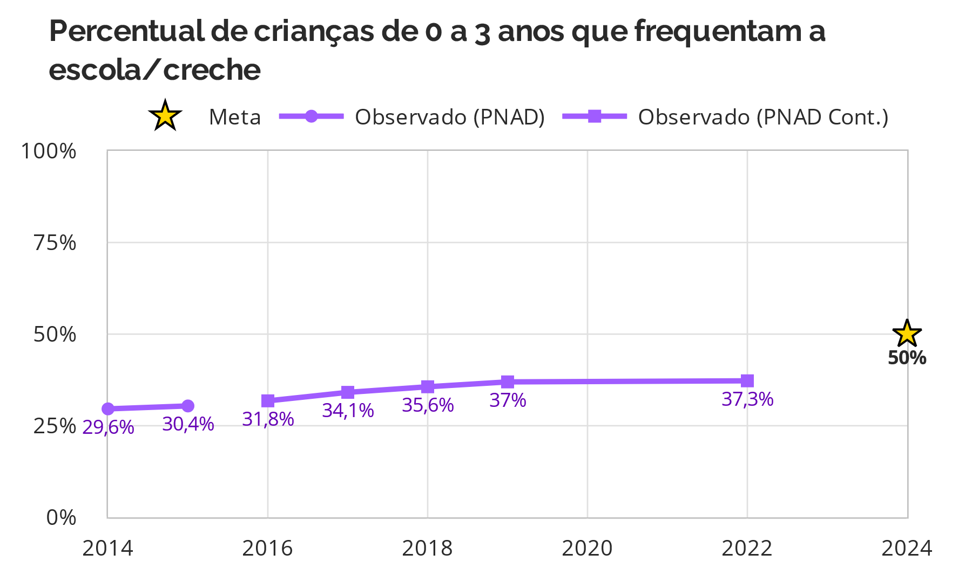
Meta 1 | Indicador 1A
O primeiro dispositivo da meta 1 estabelece que em 2024 a porcentagem de crianças brasileiras de até 3 anos frequentando escolas ou creches deve ser igual a 50%. De 2014 a 2022, essa porcentagem foi de 29,6% para 37,3%, configurando um ritmo de avanço médio insuficiente para atingir esse objetivo dentro do prazo.
Se antes da pandemia o cenário indicava o não cumprimento do objetivo de expansão da Educação Infantil nessa faixa etária, a tendência após a pandemia é ainda mais negativa, com o atendimento avançando na metade do ritmo necessário para isso.
Fonte: PNAD e PNAD Contínua - Educação / IBGE. Elaboração: Campanha Nacional pelo Direito à Educação.

Slide 5
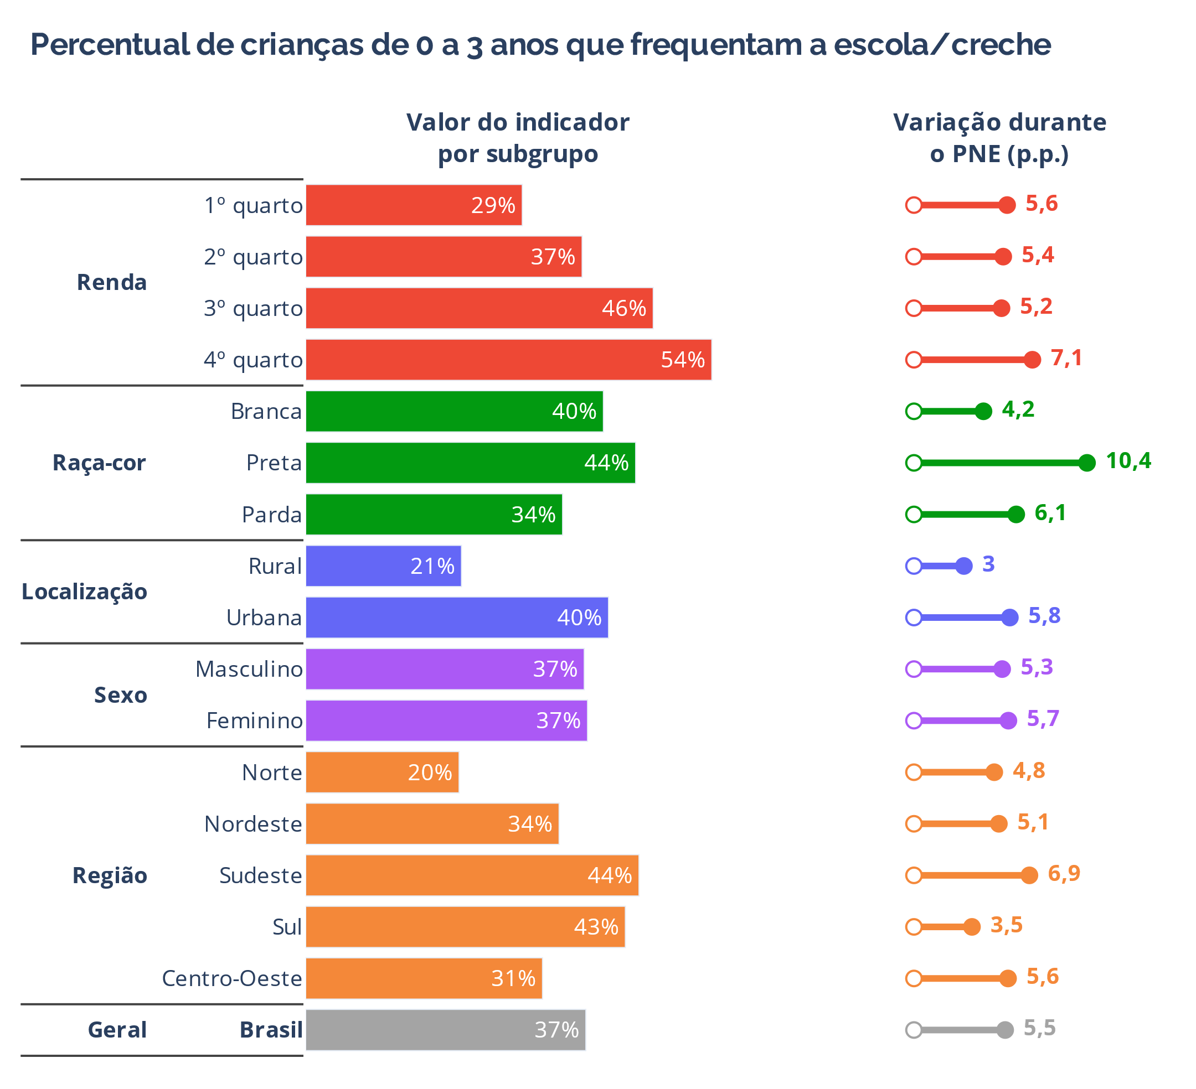
Meta 1 | Indicador 1A
Podemos observar uma grande desigualdade no acesso de crianças de 0 a 3 anos à escolarização nos recortes por renda, região e localização rural/urbana, com a desvantagem recaindo pesadamente sobre crianças mais pobres, da região Norte e da zona rural, respectivamente.
Mais preocupante ainda é o aumento nessas mesmas desigualdades em relação a 2016, primeiro ano com dados da PNAD Contínua. Em todos os recortes acima citados, a diferença entre os subgrupos com menor acesso em relação aos mais favorecidos aumentou quando deveria ter diminuído.
No recorte por raça-cor informada ao IBGE, um ponto positivo fica na superação no acesso à creche entre as crianças brancas e pretas. Persiste, porém, o déficit de atendimento às crianças pardas.
Fonte: PNAD Contínua - Educação / IBGE. Elaboração: Campanha Nacional pelo Direito à Educação.
Notes:
A não ser quando explicitamente pontuado, estarei sempre falando na "diferença absoluta ", ou seja, na diferença em pontos percentuais entre os grupos, e não na "diferença relativa", que seria a divisão de uma porcentagem pela outra.

Slide 6
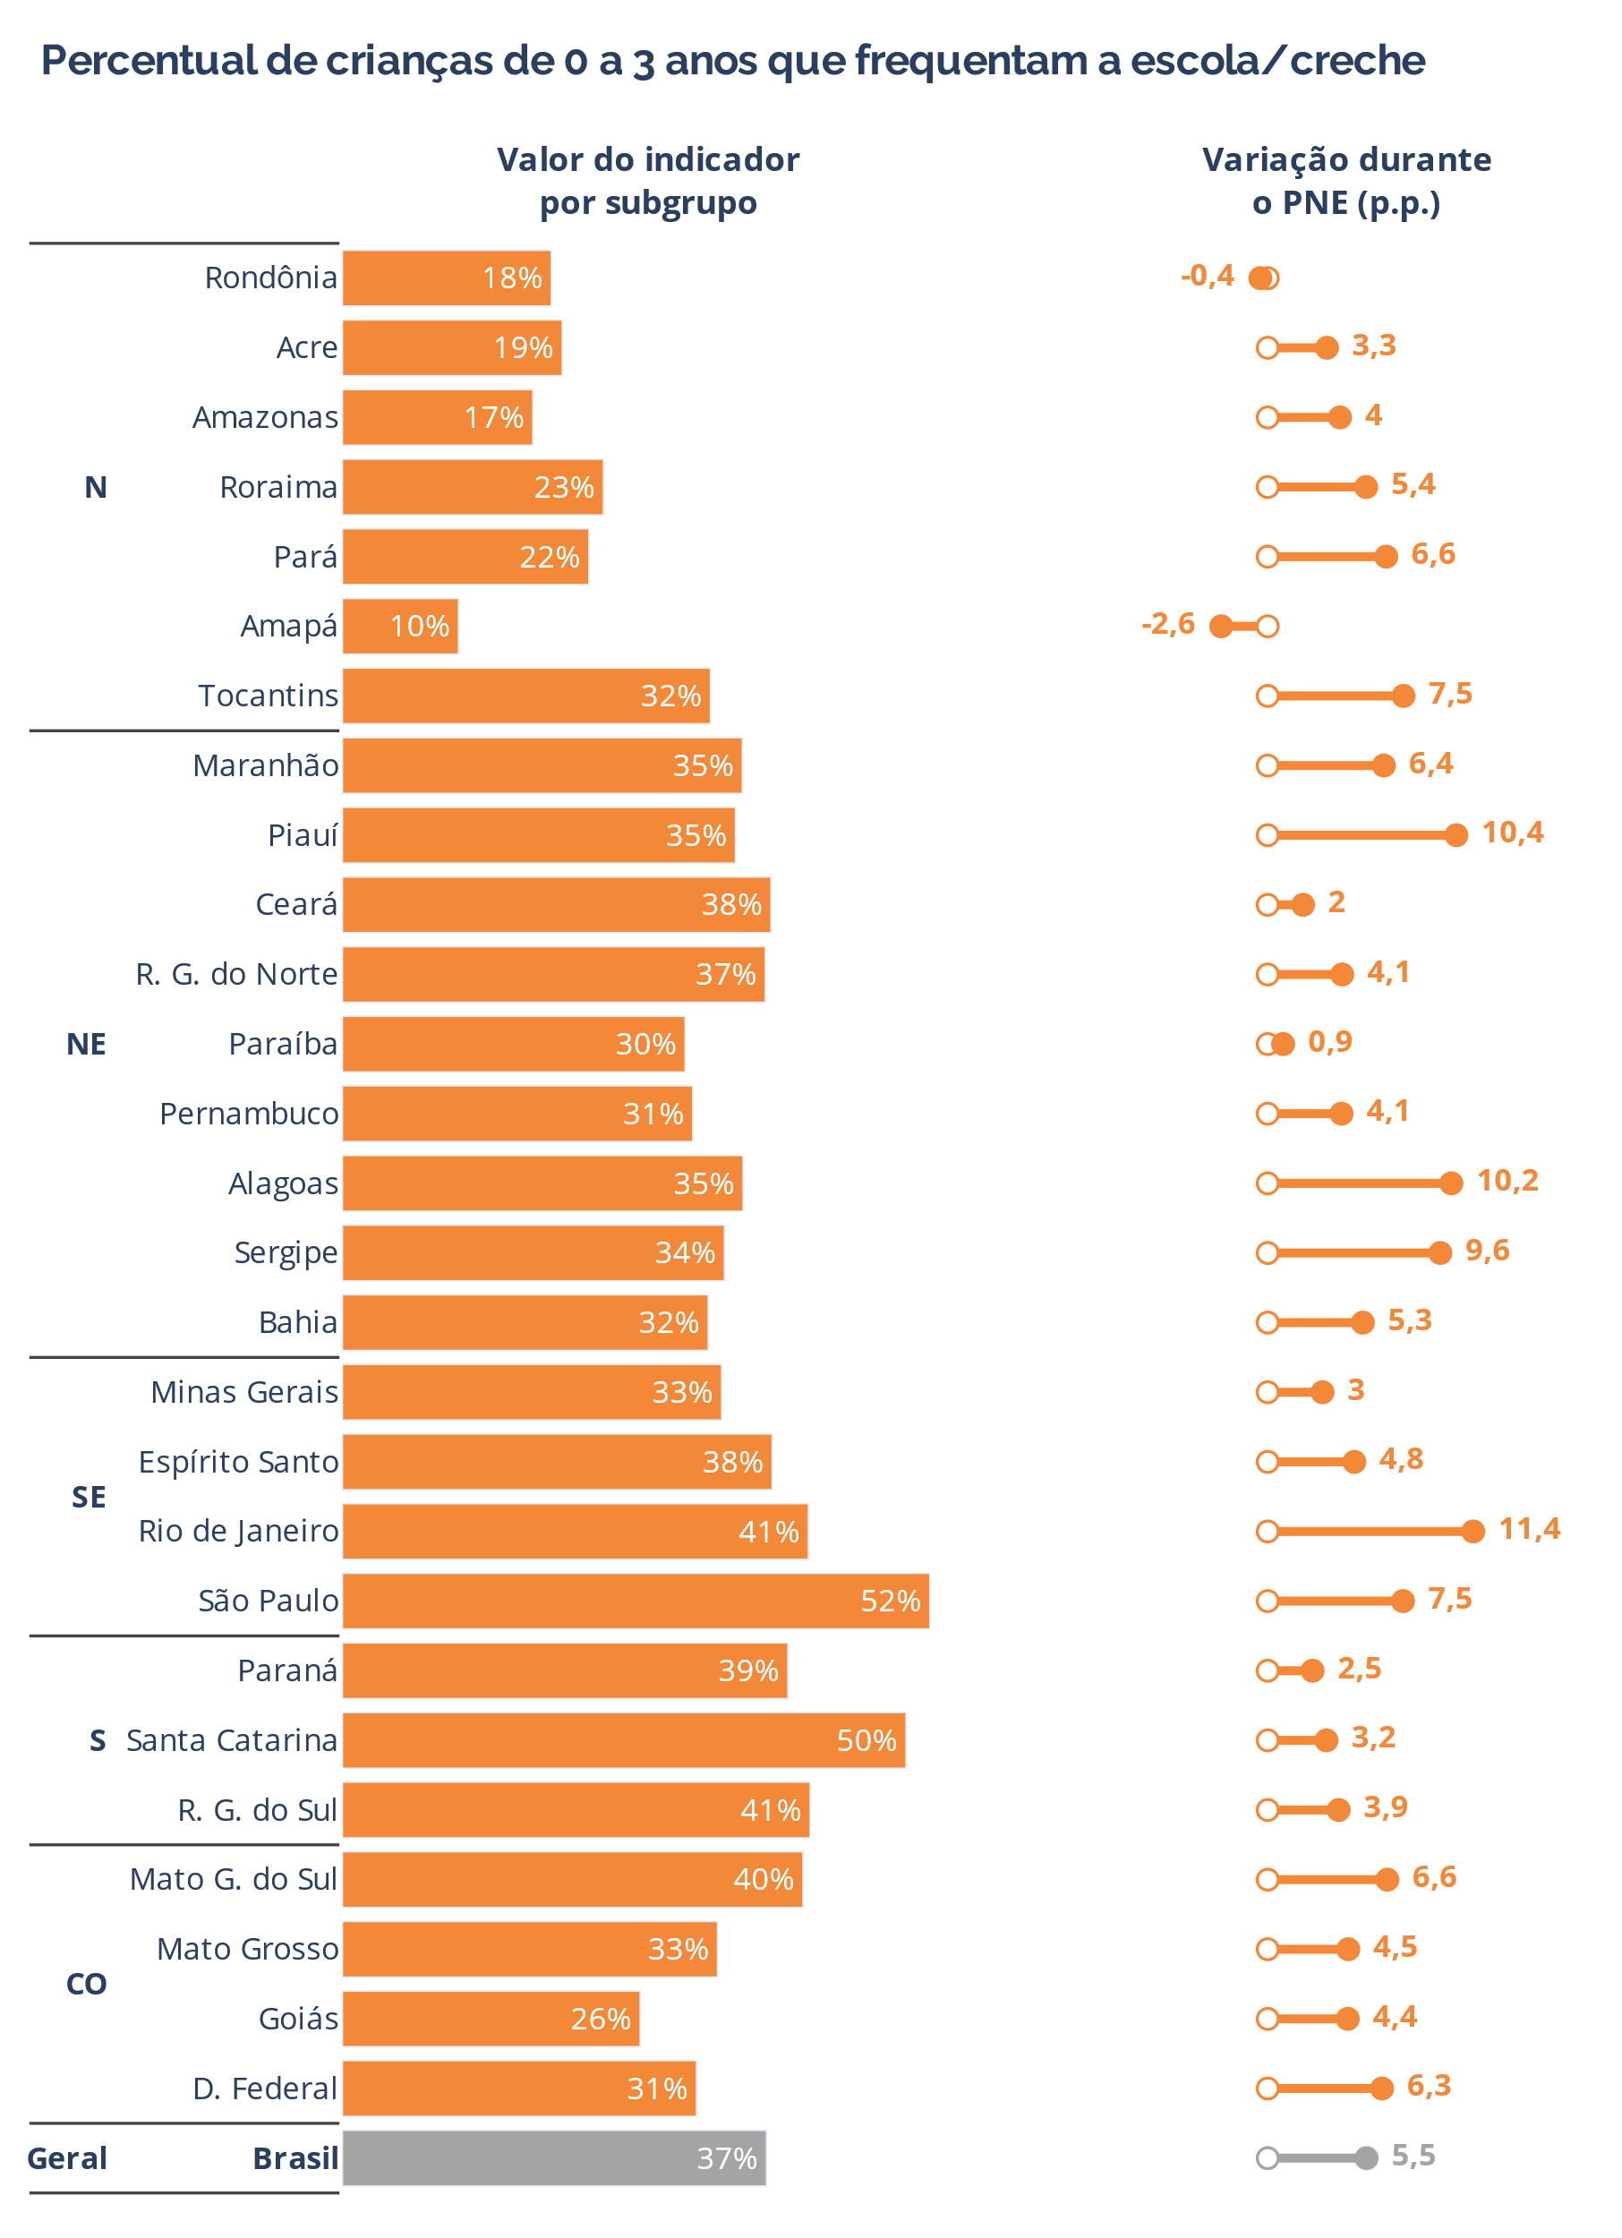
Meta 1 | Indicador 1A
No recorte por estados e distrito federal, identificam-se até mesmo casos de queda no atendimento escolar de crianças de 0 a 3 anos, em especial no caso do Amapá, onde a queda em relação a 2016 foi de 2,6 pontos percentuais. É também no Amapá que observamos o menor nível de acesso.
No outro extremo, 52% das crianças de 0 a 3 anos frequentam a escola ou a creche no estado de São Paulo, e o avanço nessa proporção tem se dado acima da média do país. Com isso, compõe-se um aumento na desigualdade entre as crianças das unidades federativas com maior e menor níveis.
Fonte: PNAD Contínua - Educação / IBGE. Elaboração: Campanha Nacional pelo Direito à Educação.

Slide 7
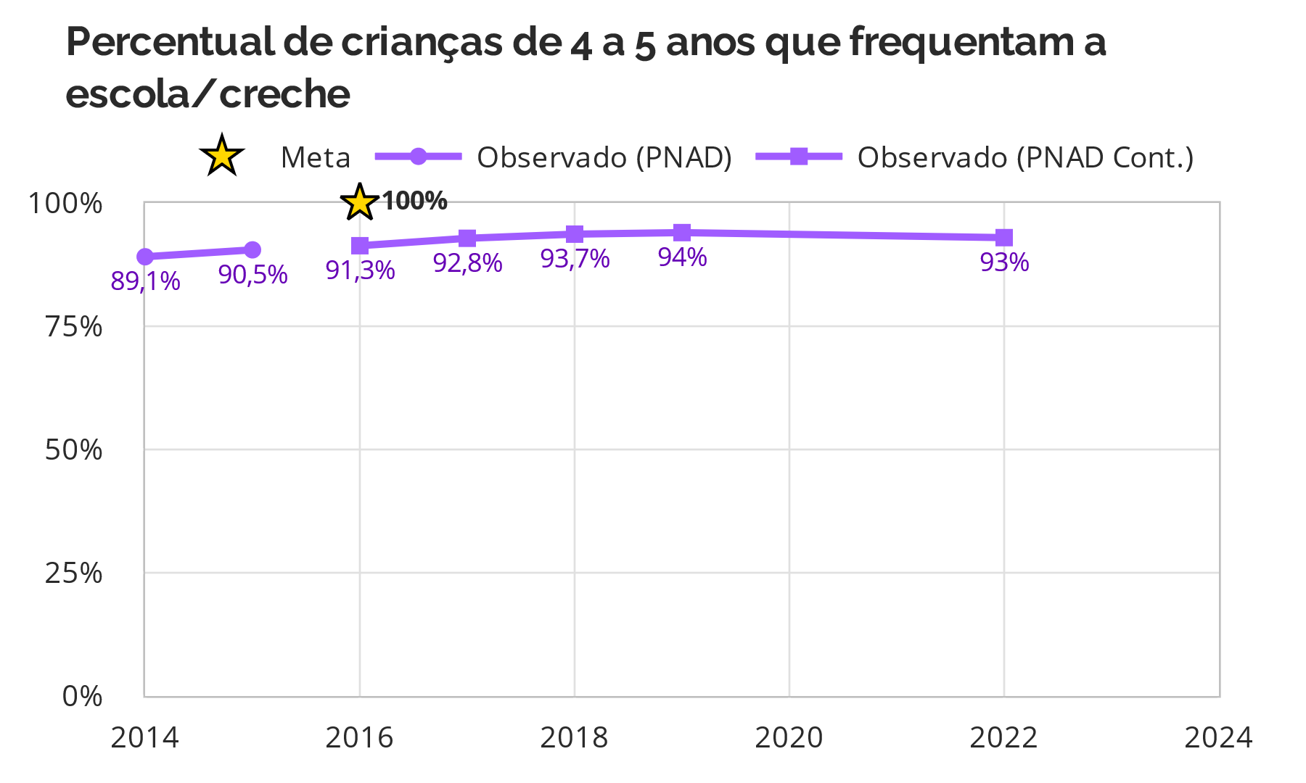
Meta 1 | Indicador 1B
Previsto para 2016, o dispositivo da meta 1 que determina a universalização do acesso à escola para as crianças de 4 e 5 anos ainda não se encontrava cumprido em 2022.
Além disso, o ritmo de avanço observado até aquele ano sequer era compatível com o seu cumprimento até o fim do PNE, em 2024.
Fonte: PNAD e PNAD Contínua - Educação / IBGE. Elaboração: Campanha Nacional pelo Direito à Educação.

Slide 8
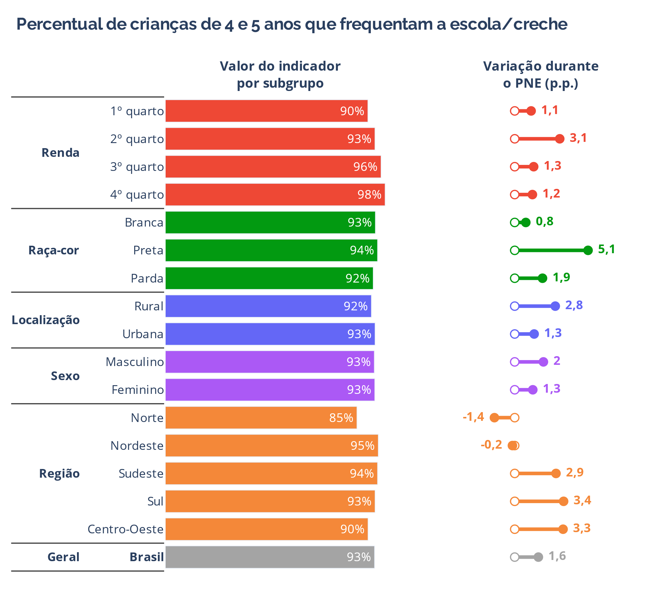
Meta 1 | Indicador 1B
O acesso à escola pelas crianças de 4 e 5 anos é relativamente equânime -- especialmente quando comparado ao quadro do acesso na faixa etária adequada à creche. Como ocorre naquele caso, é importante notar a superação da relativa desvantagem que se observava para as crianças pretas no início do PNE.
Porém, persiste ainda uma desigualdade regional considerável, com as crianças da região Norte sendo as mais desatendidas, acessando a pré-escola em proporção 10 pontos percentuais menor do que ocorre no Nordeste. De forma ainda mais preocupante, essa região também apresentou queda na comparação com 2016, primeiro ano com dados da PNAD Contínua.
No recorte por renda, há ainda uma disparidade de 8 pontos percentuais entre as crianças do ¼ de famílias mais pobres em relação às mais ricas.
Fonte: PNAD Contínua - Educação / IBGE. Elaboração: Campanha Nacional pelo Direito à Educação.

Slide 9
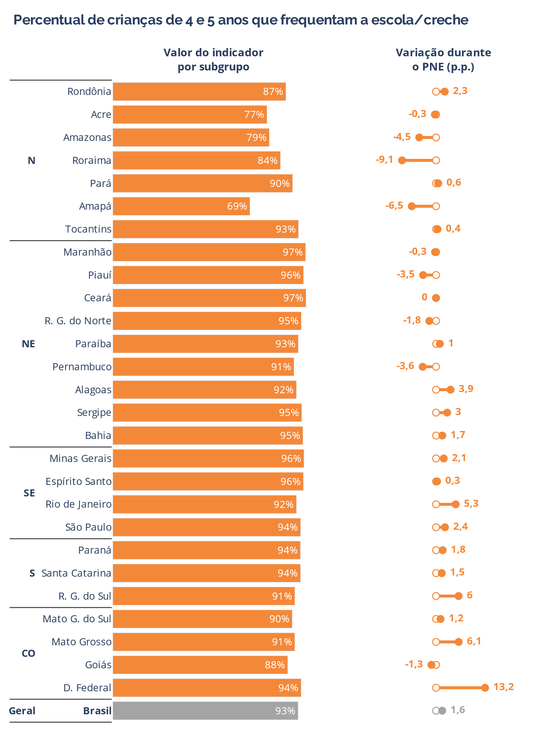
Meta 1 | Indicador 1B
No nível das unidades federativas, o estado do Amapá se destaca negativamente, com um nível extremamente baixo de 65% das crianças de 4 e 5 anos acessando a escola, nível que representa ainda uma queda em relação a 2016, ano no qual a escolarização nesta faixa etária já deveria estar universalizada. Mesmo em 2019, ano anterior à pandemia de COVID-19, apenas 75% de suas crianças tinha seu direito concretizado.
Nenhum estado da região Norte apresenta nível superior a 90%, e quase todos apresentam queda durante a vigência do Plano. Ações urgentes são necessárias para o saneamento deste déficit.
Pernambuco, Piauí, Rio Grande do Norte e Goiás são outros casos de queda a ser revertida o quanto antes.
Fonte: PNAD Contínua - Educação / IBGE. Elaboração: Campanha Nacional pelo Direito à Educação.

Slide 10
Indicador 2A: Percentual da população de 6 a 14 anos que frequenta ou já concluiu o Ensino Fundamental
Indicador 2B: Percentual da população de 16 anos com o Ensino Fundamental concluído
Meta 2
Universalizar o ensino fundamental de 9 anos para toda a população de 6 a 14 anos e garantir que pelo menos 95% dos alunos concluam essa etapa na idade recomendada, até o último ano de vigência deste PNE.

Slide 11
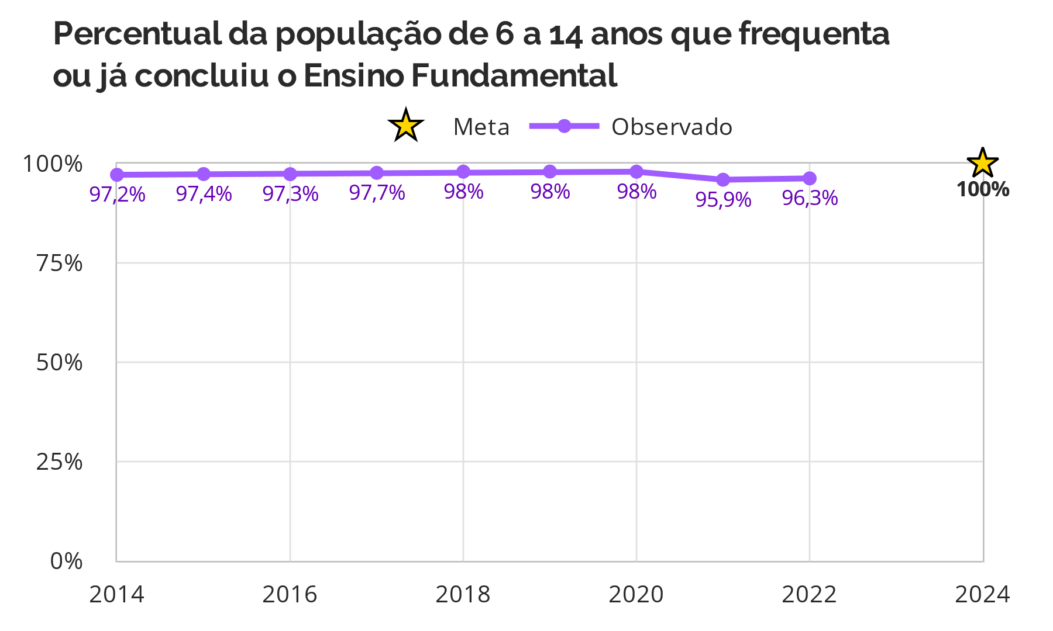
Meta 2 | Indicador 2A
O acesso de todas as crianças de 6 a 14 anos ao ensino fundamental, que ainda não havia sido conquistado no Brasil antes da pandemia, sofreu um forte impacto em seu segundo ano, caindo a um nível menor do que o observado em 2014, passando de 97,2% de cobertura para 96,3%.
Fonte: PNAD Contínua / IBGE. Elaboração: Campanha Nacional pelo Direito à Educação.

Slide 12
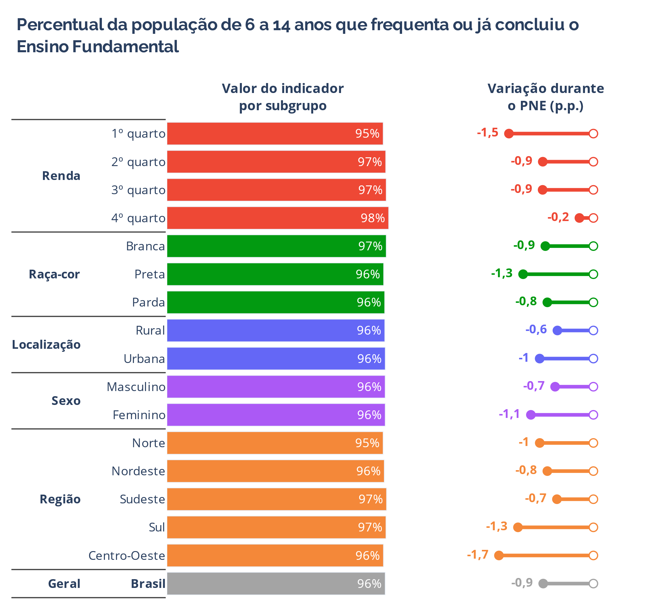
Meta 2 | Indicador 2A
A análise dos recortes do indicador nos permite uma maior clareza sobre a queda pós-pandêmica registrada pela PNAD Contínua, ainda que de forma limitada pelo fato de o ano de referência para os cálculos de variação ser o início do Plano Nacional de Educação, incluindo assim o progresso anterior.
Desde então, a queda se deu especialmente entre os mais pobres, as crianças pretas, as moradoras das zonas urbanas, as do sexo feminino e aquelas da região Centro-Oeste.
Fonte: PNAD Contínua / IBGE. Elaboração: Campanha Nacional pelo Direito à Educação.
Nota: Para o recorte de renda, as variações são calculadas tomando 2016 como base, por ser o primeiro com dados disponíveis. Para o restante, a comparação é com 2014.

Slide 13
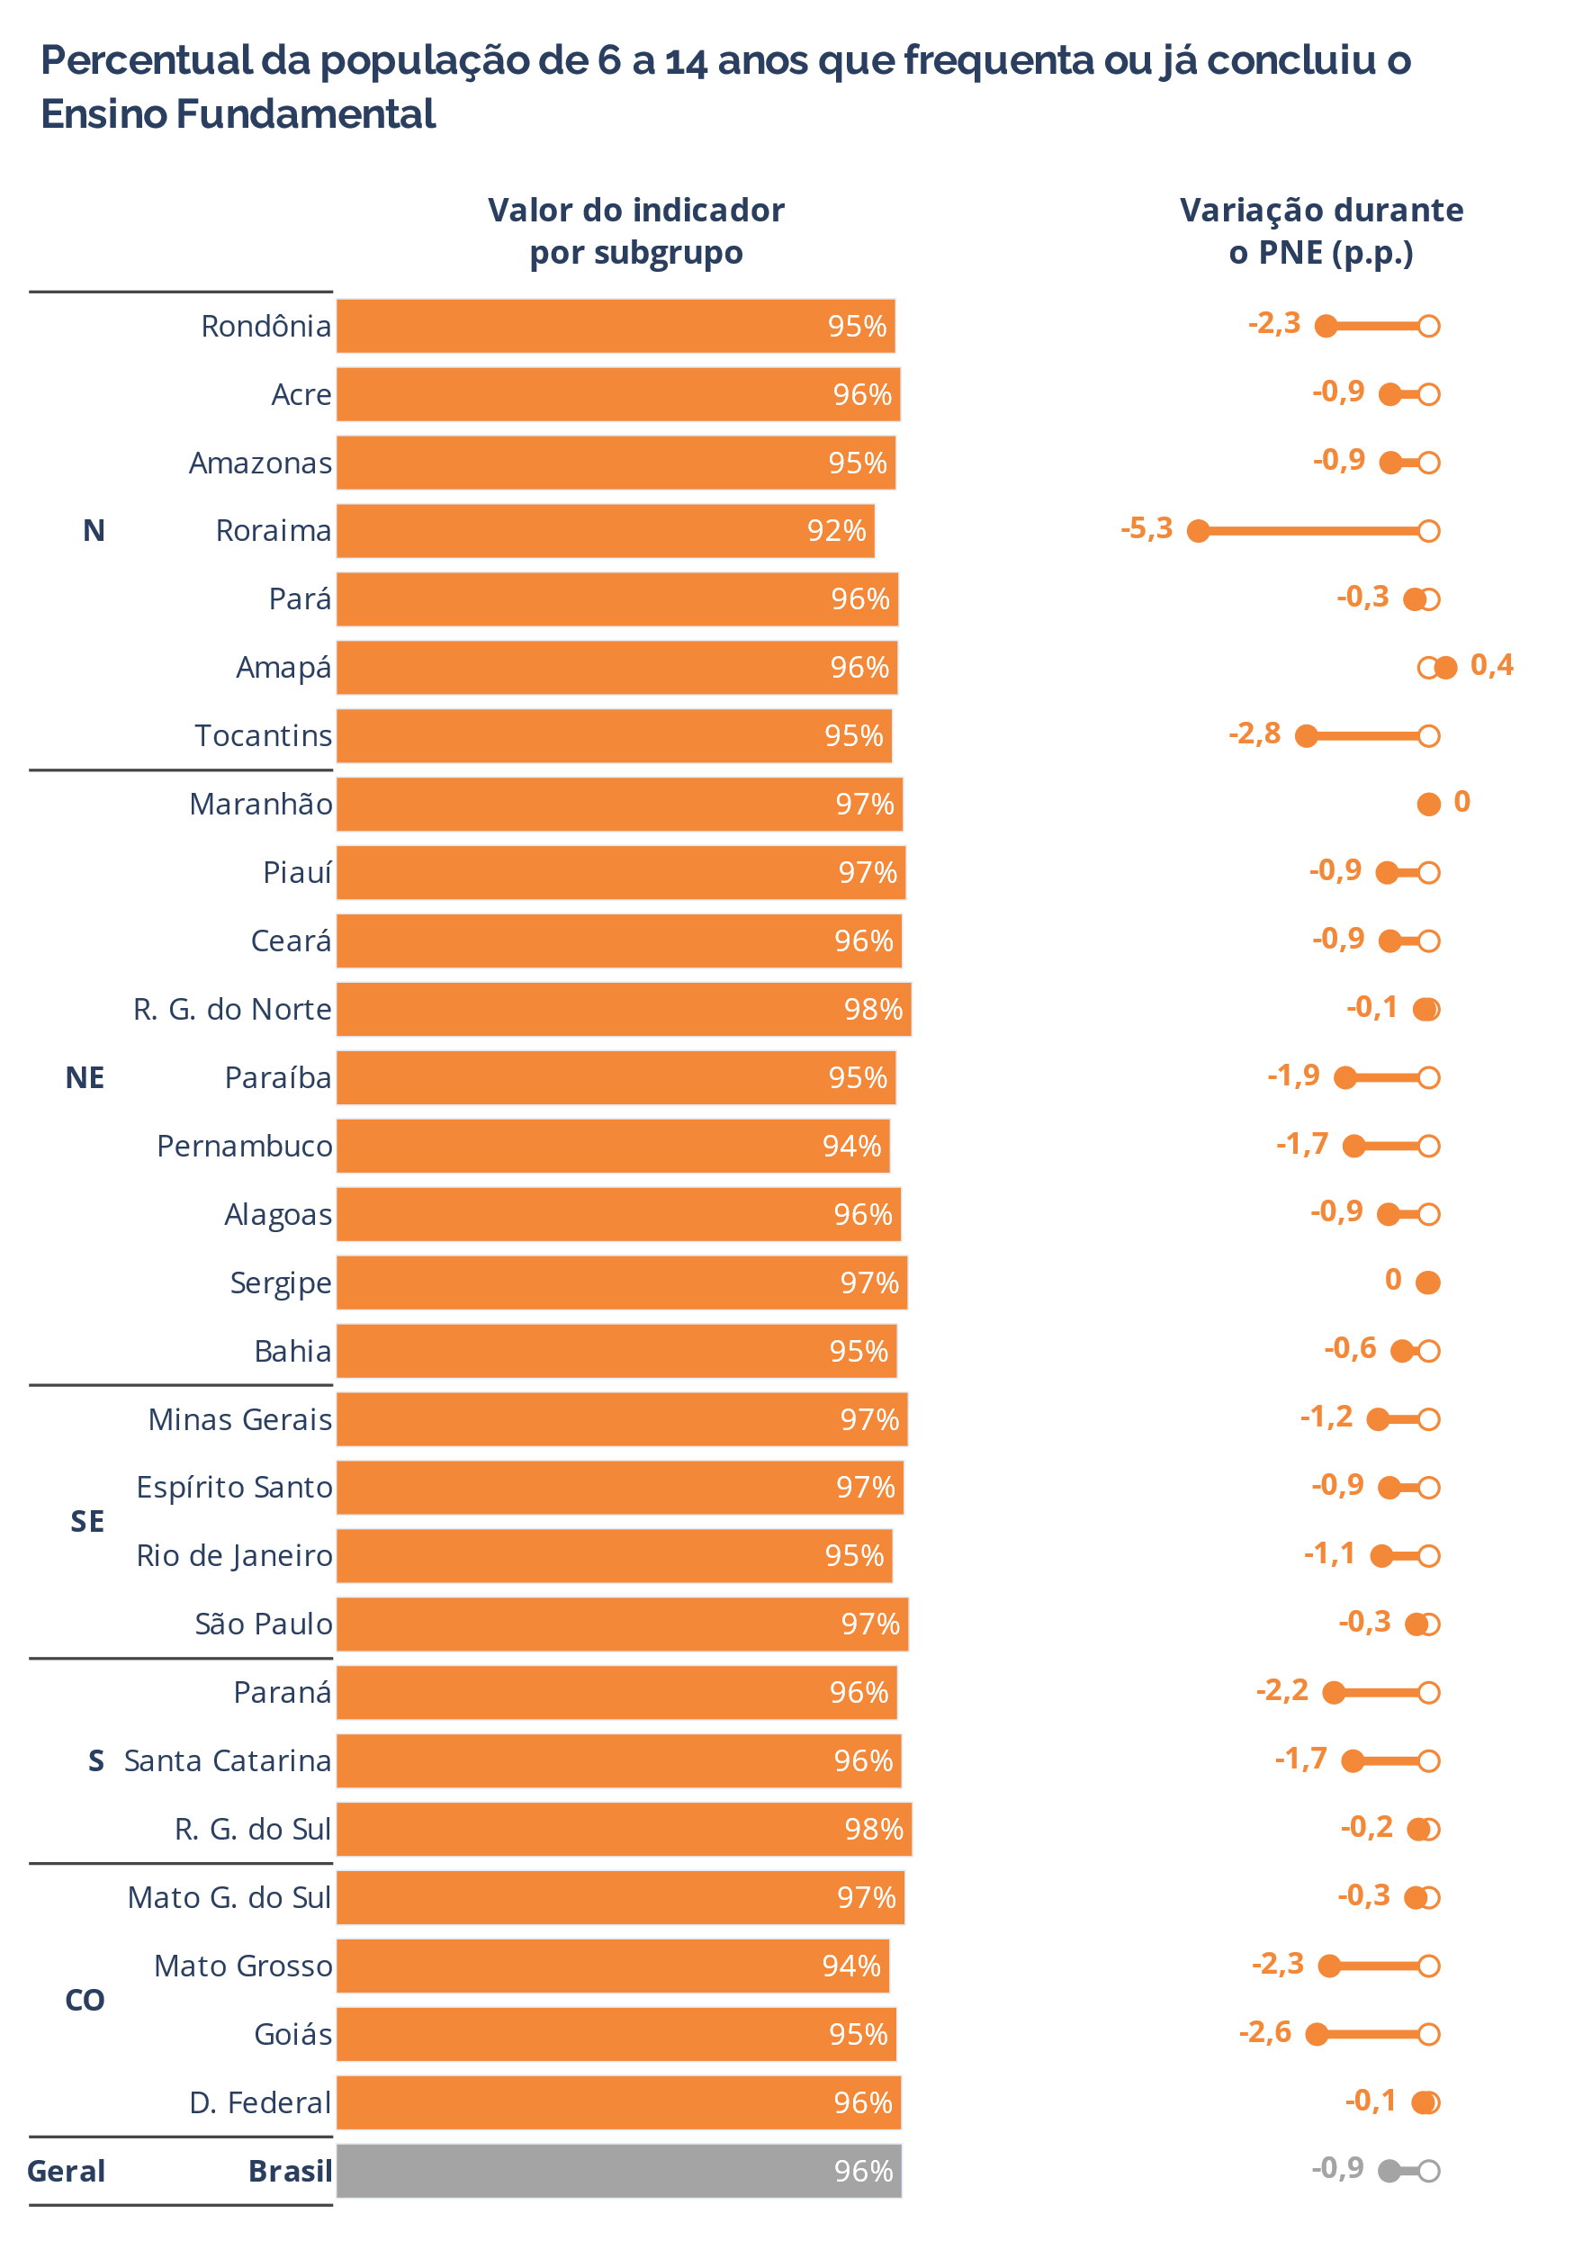
Meta 2 | Indicador 2A
Aprofundando a visão sobre os estados e o distrito federal, nota-se que houve queda em praticamente todas as unidades federativas em relação a 2014. Mesmo nesse quadro, causa alarme a queda observada em Roraima, chegando ao nível de 92% após cair mais de 5 pontos percentuais. Tocantins, Rondônia, Paraná, Mato Grosso e Goiás são outros estados com quedas consideráveis.
Apesar do quadro fortemente negativo no Amapá em relação à meta 1, o acesso na idade do Ensino Fundamental está próximo à média nacional, e o estado é o único a apresentar alguma alta na comparação com o início de vigência do Plano.
Fonte: PNAD Contínua / IBGE. Elaboração: Campanha Nacional pelo Direito à Educação.

Slide 14
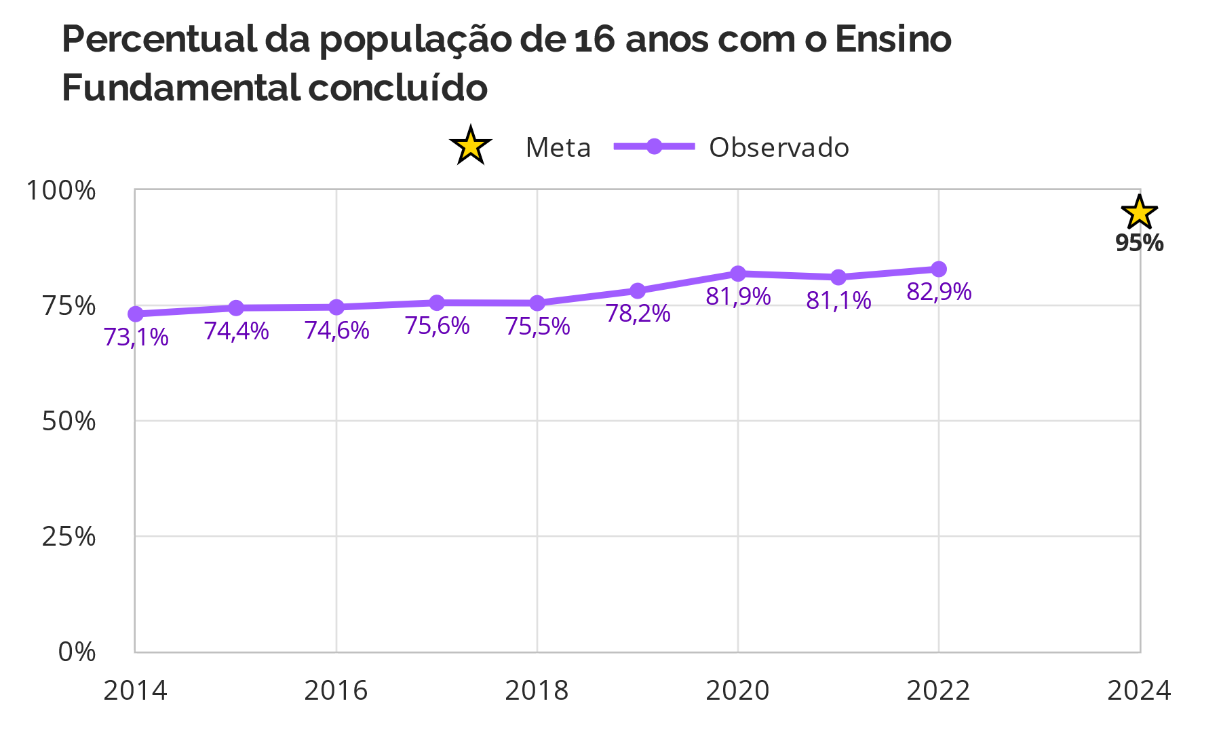
Meta 2 | Indicador 2B
O saldo do período de 2014 a 2022 é de um avanço médio de 1,1 ponto percentual ao ano, menos da metade do que é necessário ao cumprimento da meta no prazo.
Fonte: PNAD Contínua / IBGE. Elaboração: Campanha Nacional pelo Direito à Educação.

Slide 15
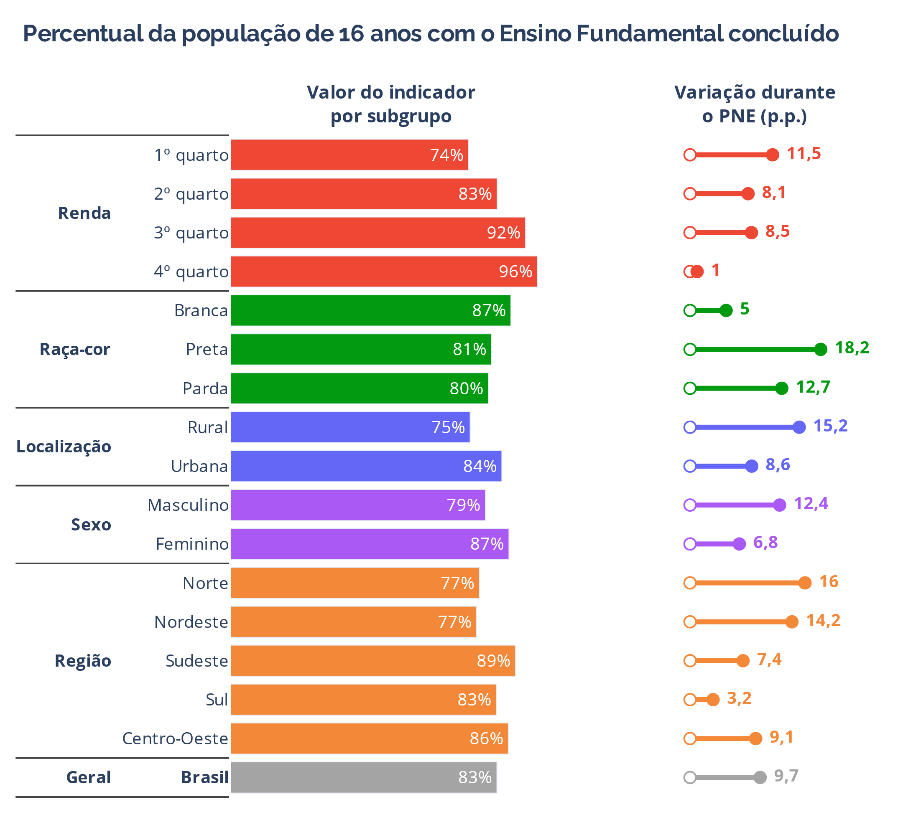
Meta 2 | Indicador 2B
Se o prognóstico de chegarmos a 2024 com a taxa de 95% de jovens de 16 anos tenham concluindo o Ensino Fundamental é pouco inspirador dada a evolução até o momento, ao menos os avanços feitos têm sido com redução das desigualdades aqui enfatizadas.
Em todos os recortes acompanhados, os grupos mais desfavorecidos são também aqueles que apresentaram o maior avanço desde 2014, com destaque para os movimentos de equiparação quanto à raça-cor, localização rural/urbana e região.
Ainda assim, não se pode perder de vista que todos os recortes continuam apresentando disparidades significativas, especialmente segundo a renda.
Fonte: PNAD Contínua / IBGE. Elaboração: Campanha Nacional pelo Direito à Educação.
Nota: Para o recorte de renda, as variações são calculadas tomando 2016 como base, por ser o primeiro com dados disponíveis. Para o restante, a comparação é com 2014.

Slide 16
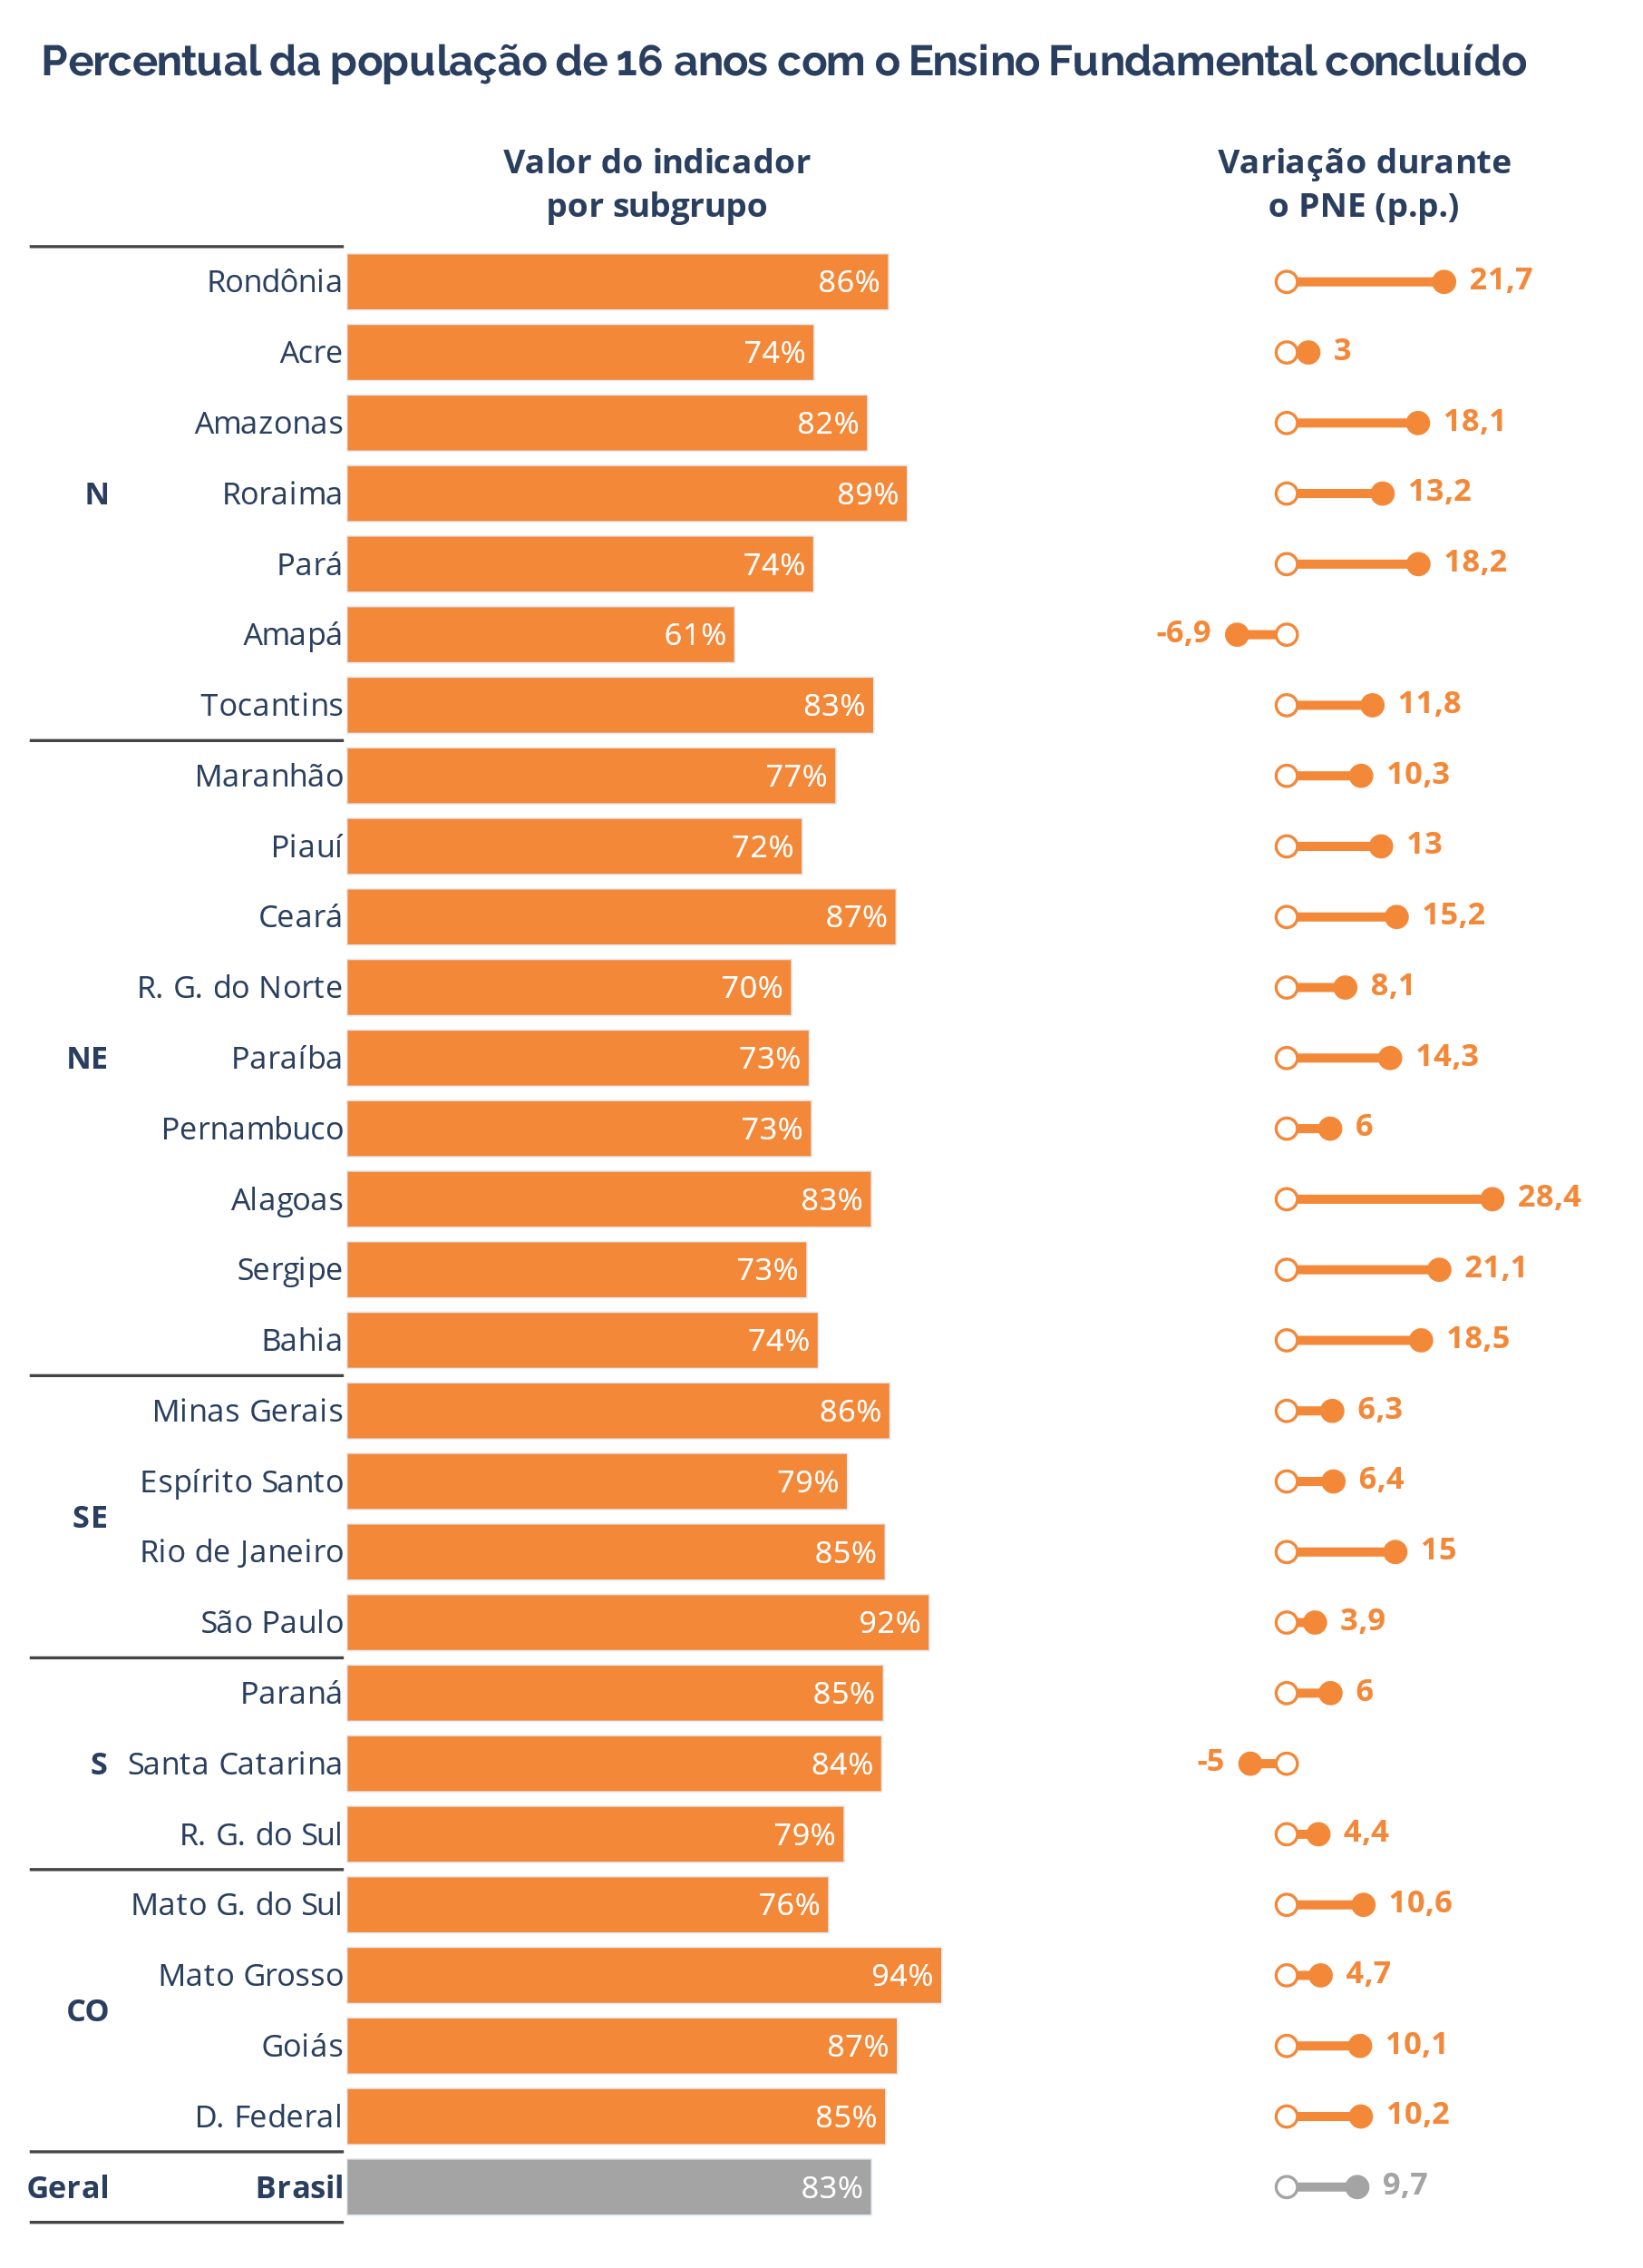
Meta 2 | Indicador 2B
Dentre as unidades federativas, o cenário é menos favorável em relação à redução de disparidades, ainda que existam casos de forte avanço.
Alagoas, Sergipe e Rondônia apresentam todos avanço superior a 20 pontos percentuais na proporção de jovens de 16 anos que já concluiu o Ensino Fundamental. Outros estados como a Bahia também apresentam forte evolução.
Por outro lado, Santa Catarina apresenta uma queda na comparação com 2014. Esse também é o caso do Amapá, que também tem a taxa de conclusão mais baixa do país de acordo com a PNAD Contínua.
Fonte: PNAD Contínua / IBGE. Elaboração: Campanha Nacional pelo Direito à Educação.

Slide 17
Indicador 3A: Percentual da população de 15 a 17 anos que frequenta a escola ou já concluiu a Educação Básica
Indicador 3B: Percentual da população de 15 a 17 anos que frequenta o Ensino Médio ou possui Educação Básica completa
Meta 3
Universalizar, até 2016, o atendimento escolar para toda a população de 15 a 17 anos e elevar, até o final do período de vigência deste PNE, a taxa líquida de matrículas no Ensino Médio para 85%.

Slide 18
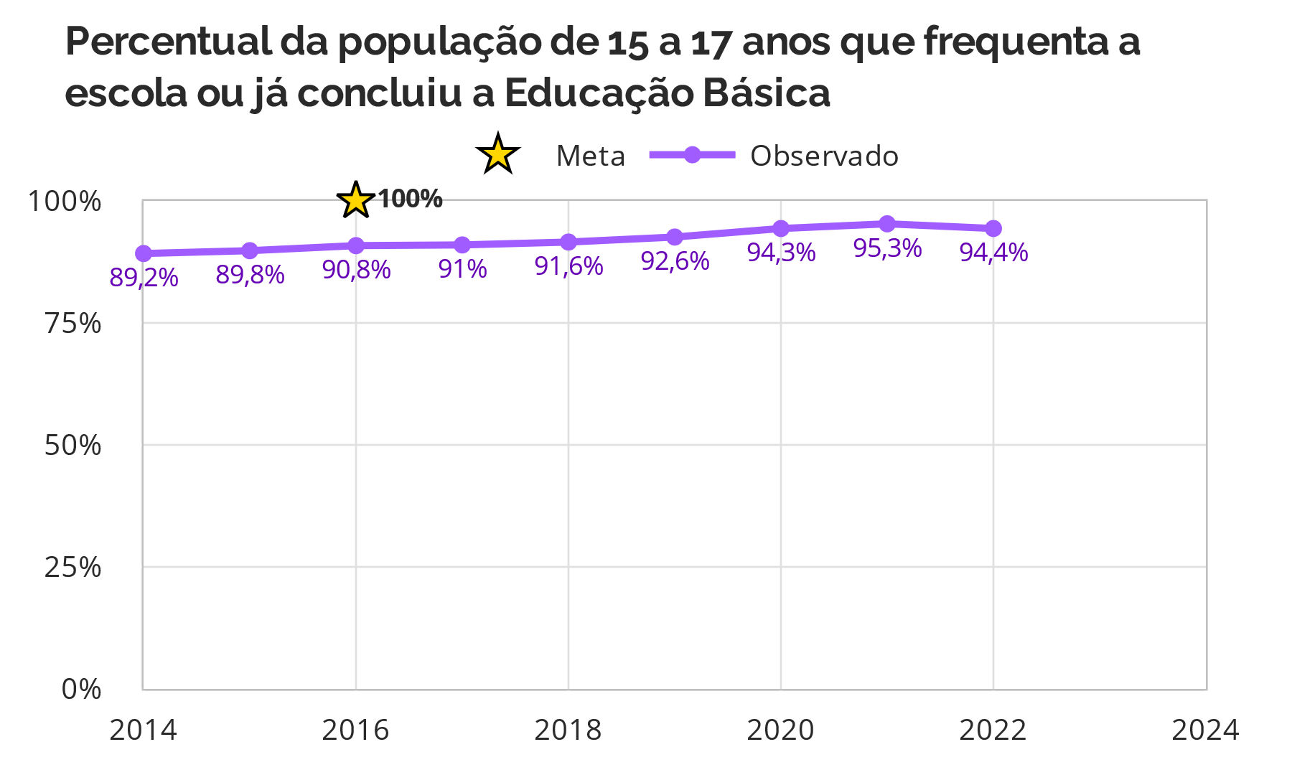
Meta 3 | Indicador 3A
O primeiro dispositivo identificado na meta 3 propõe a universalização do acesso à escola na faixa dos 15 aos 17 anos. Apesar de não ter sofrido queda em plena pandemia, este dispositivo se encontra em grave atraso, com cerca de meio milhão de jovens dessa faixa etária ainda fora da escola 5 anos depois do prazo ter se esgotado.
Fonte: PNAD Contínua / IBGE. Elaboração: Campanha Nacional pelo Direito à Educação.

Slide 19
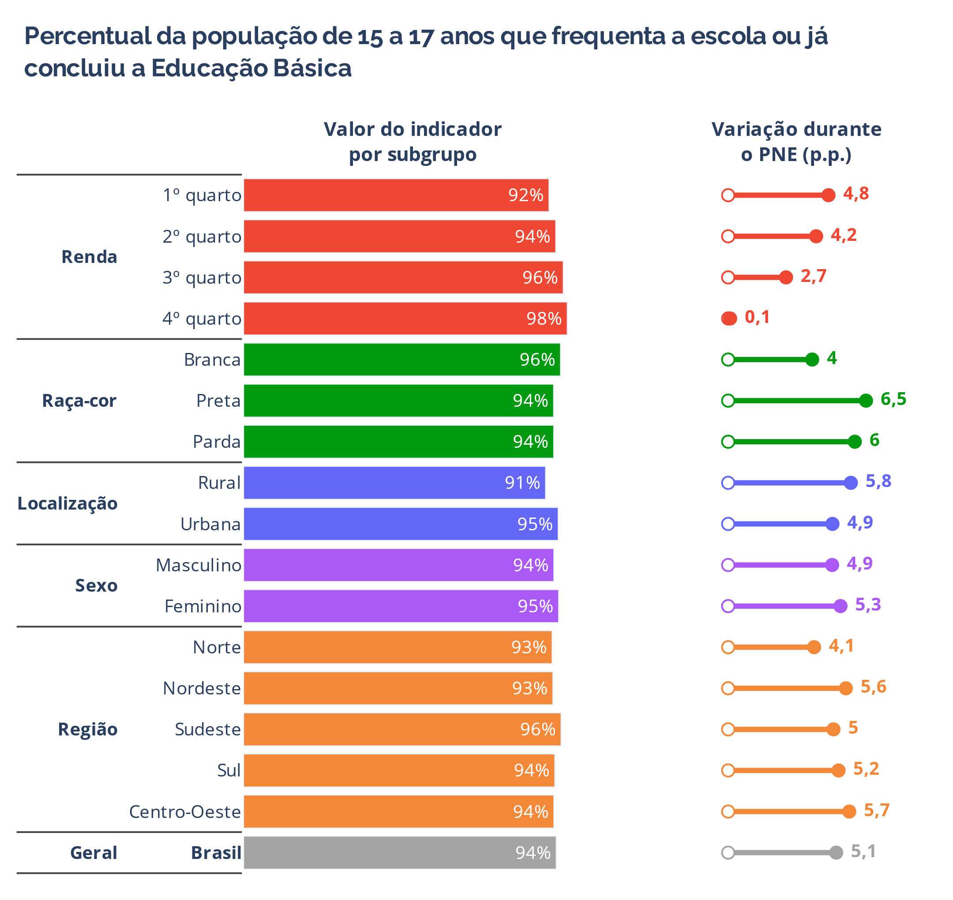
Meta 3 | Indicador 3A
A taxa de atendimento em 2022 para a população de 15 a 17 anos encontra-se relativamente equânime entre os recortes analisados, o que se deve à redução nas desigualdades que atingiam as populações preta e parda, da zona rural e mais pobre.
A região Norte, no entanto, tem ficado para trás em relação ao resto do país.
Fonte: PNAD Contínua - Educação / IBGE. Elaboração: Campanha Nacional pelo Direito à Educação.
Nota: Para o recorte de renda, as variações são calculadas tomando 2016 como base, por ser o primeiro com dados disponíveis. Para o restante, a comparação é com 2014.

Slide 20
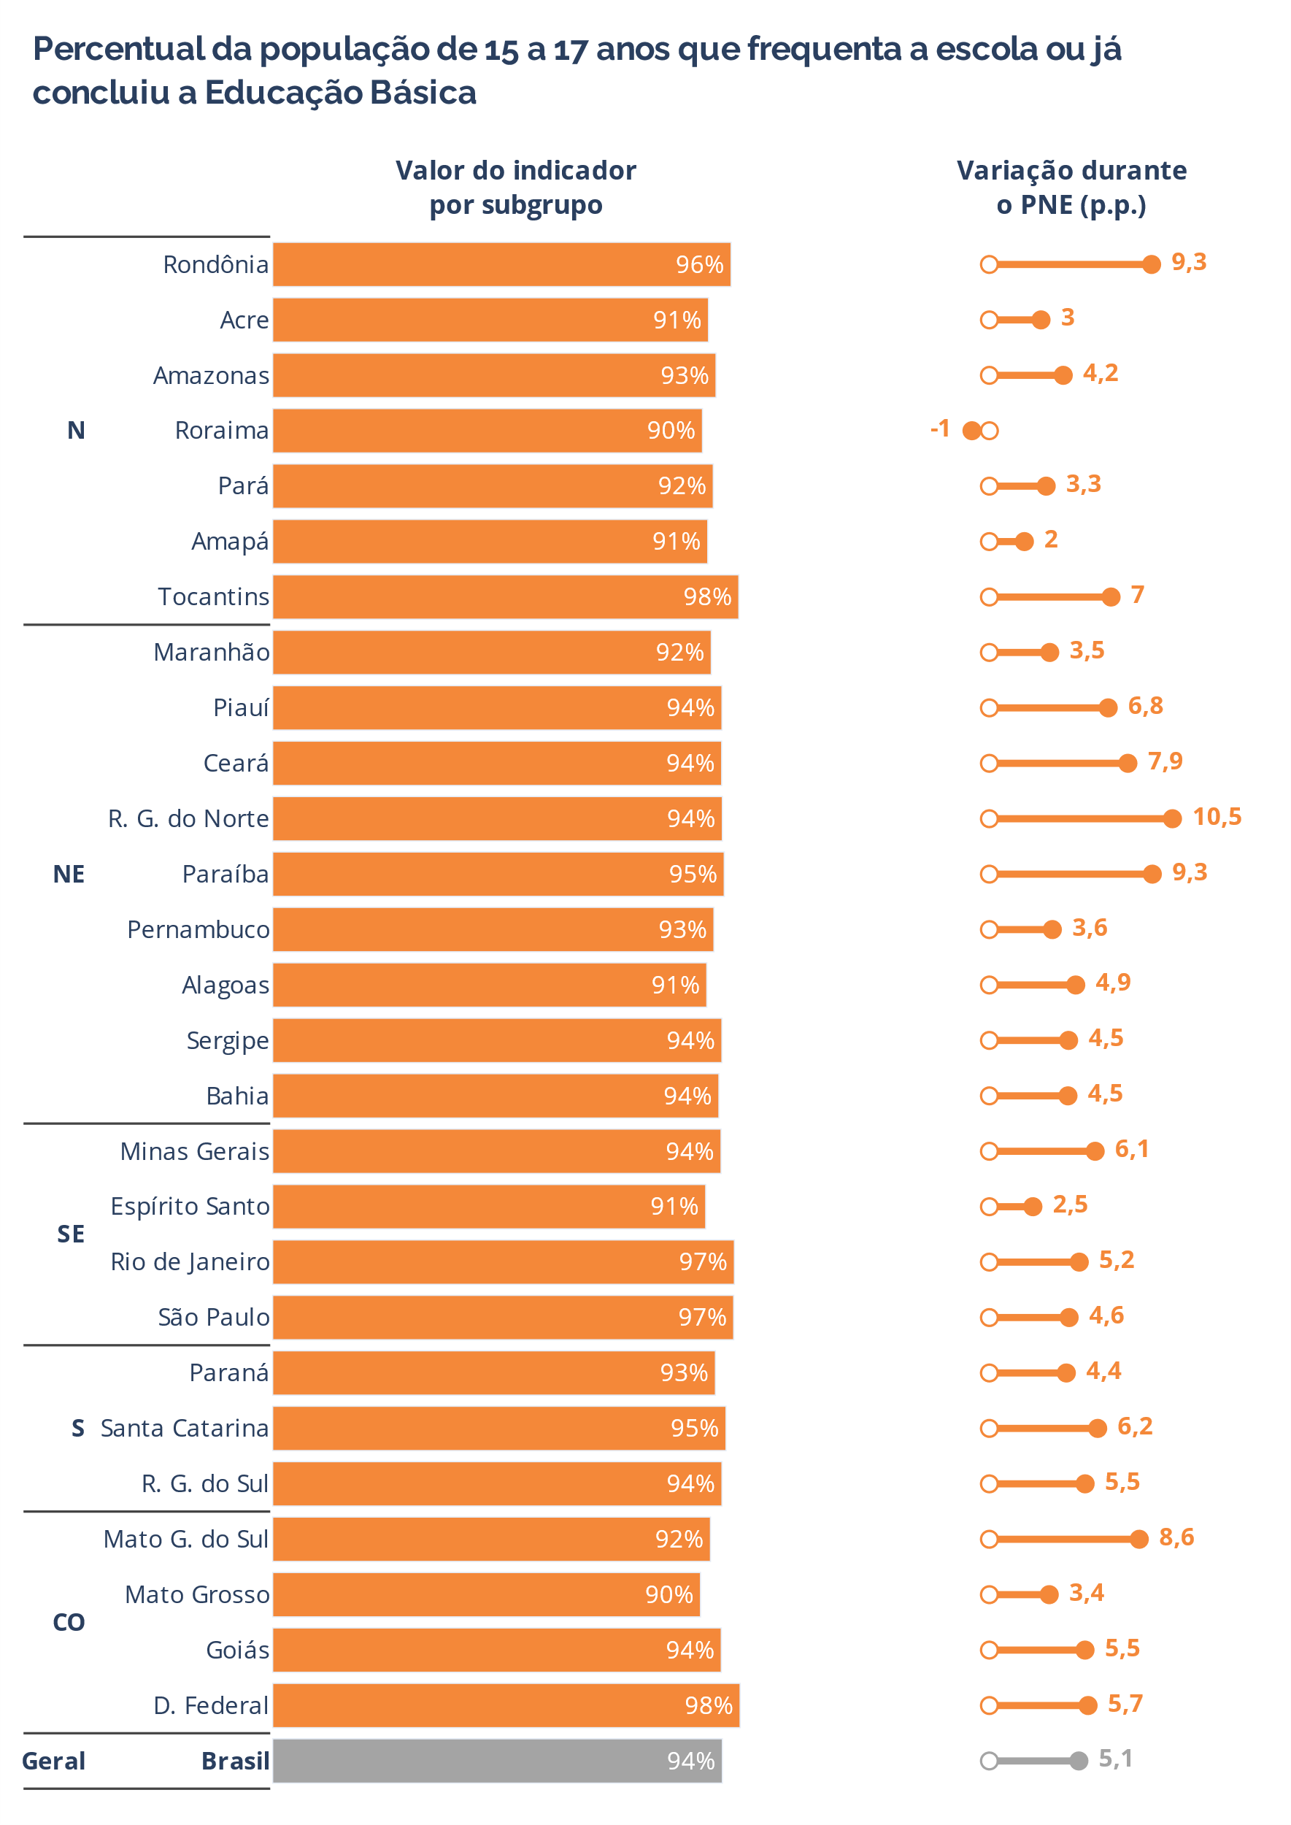
Meta 3 | Indicador 3A
Também entre as unidades federativas há um quadro de relativa proximidade de todas em relação à média nacional, com Tocantins, Rondônia e o Distrito Federal especialmente próximos de cumprir o objetivo de universalização estabelecido para 2016.
Mesmo assim, uma série de estados apresenta níveis ainda muito distantes desse mesmo objetivo. Roraima, Amapá, Espírito Santo e Mato Grosso apresentam evolução especialmente preocupante, com distanciamento em relação à média.
Fonte: PNAD Contínua / IBGE. Elaboração: Campanha Nacional pelo Direito à Educação.

Slide 21
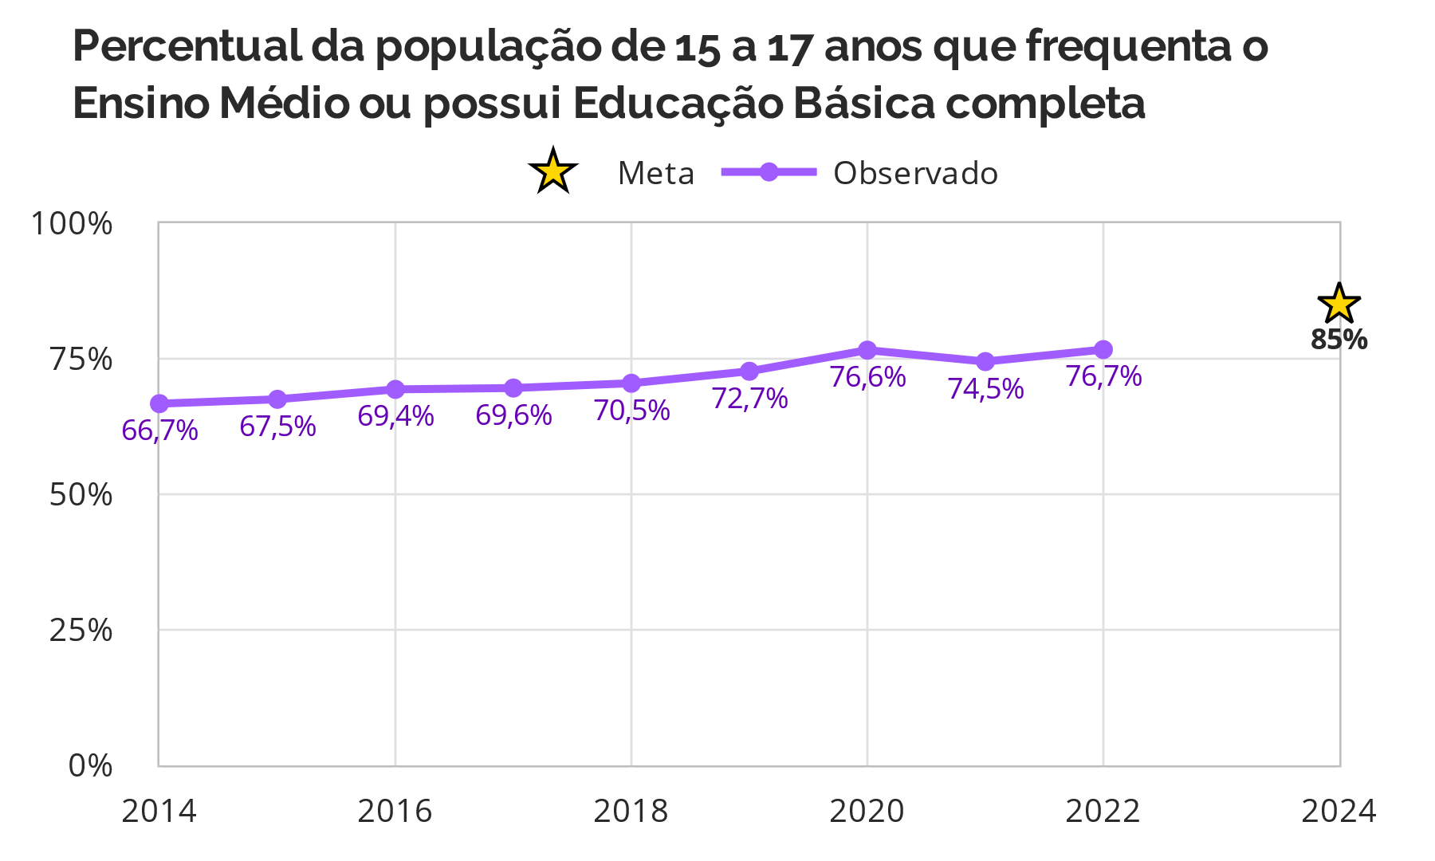
Meta 3 | Indicador 3B
A Meta 3 propõe que se atinja uma taxa líquida de frequência ao ensino médio igual a 85% em 2024. Isso significa que, ao final da vigência deste Plano Nacional de Educação, 85% dos jovens de 15 a 17 anos devem estar não apenas frequentando a escola, mas cursando o ensino médio. Entre os anos de 2020 e 2022, houve queda e agora estagnação neste indicador, interrompendo uma sequência de altas que ainda não era suficiente para o cumprimento do dispositivo no prazo.
Fonte: PNAD Contínua / IBGE. Elaboração: Campanha Nacional pelo Direito à Educação.

Slide 22
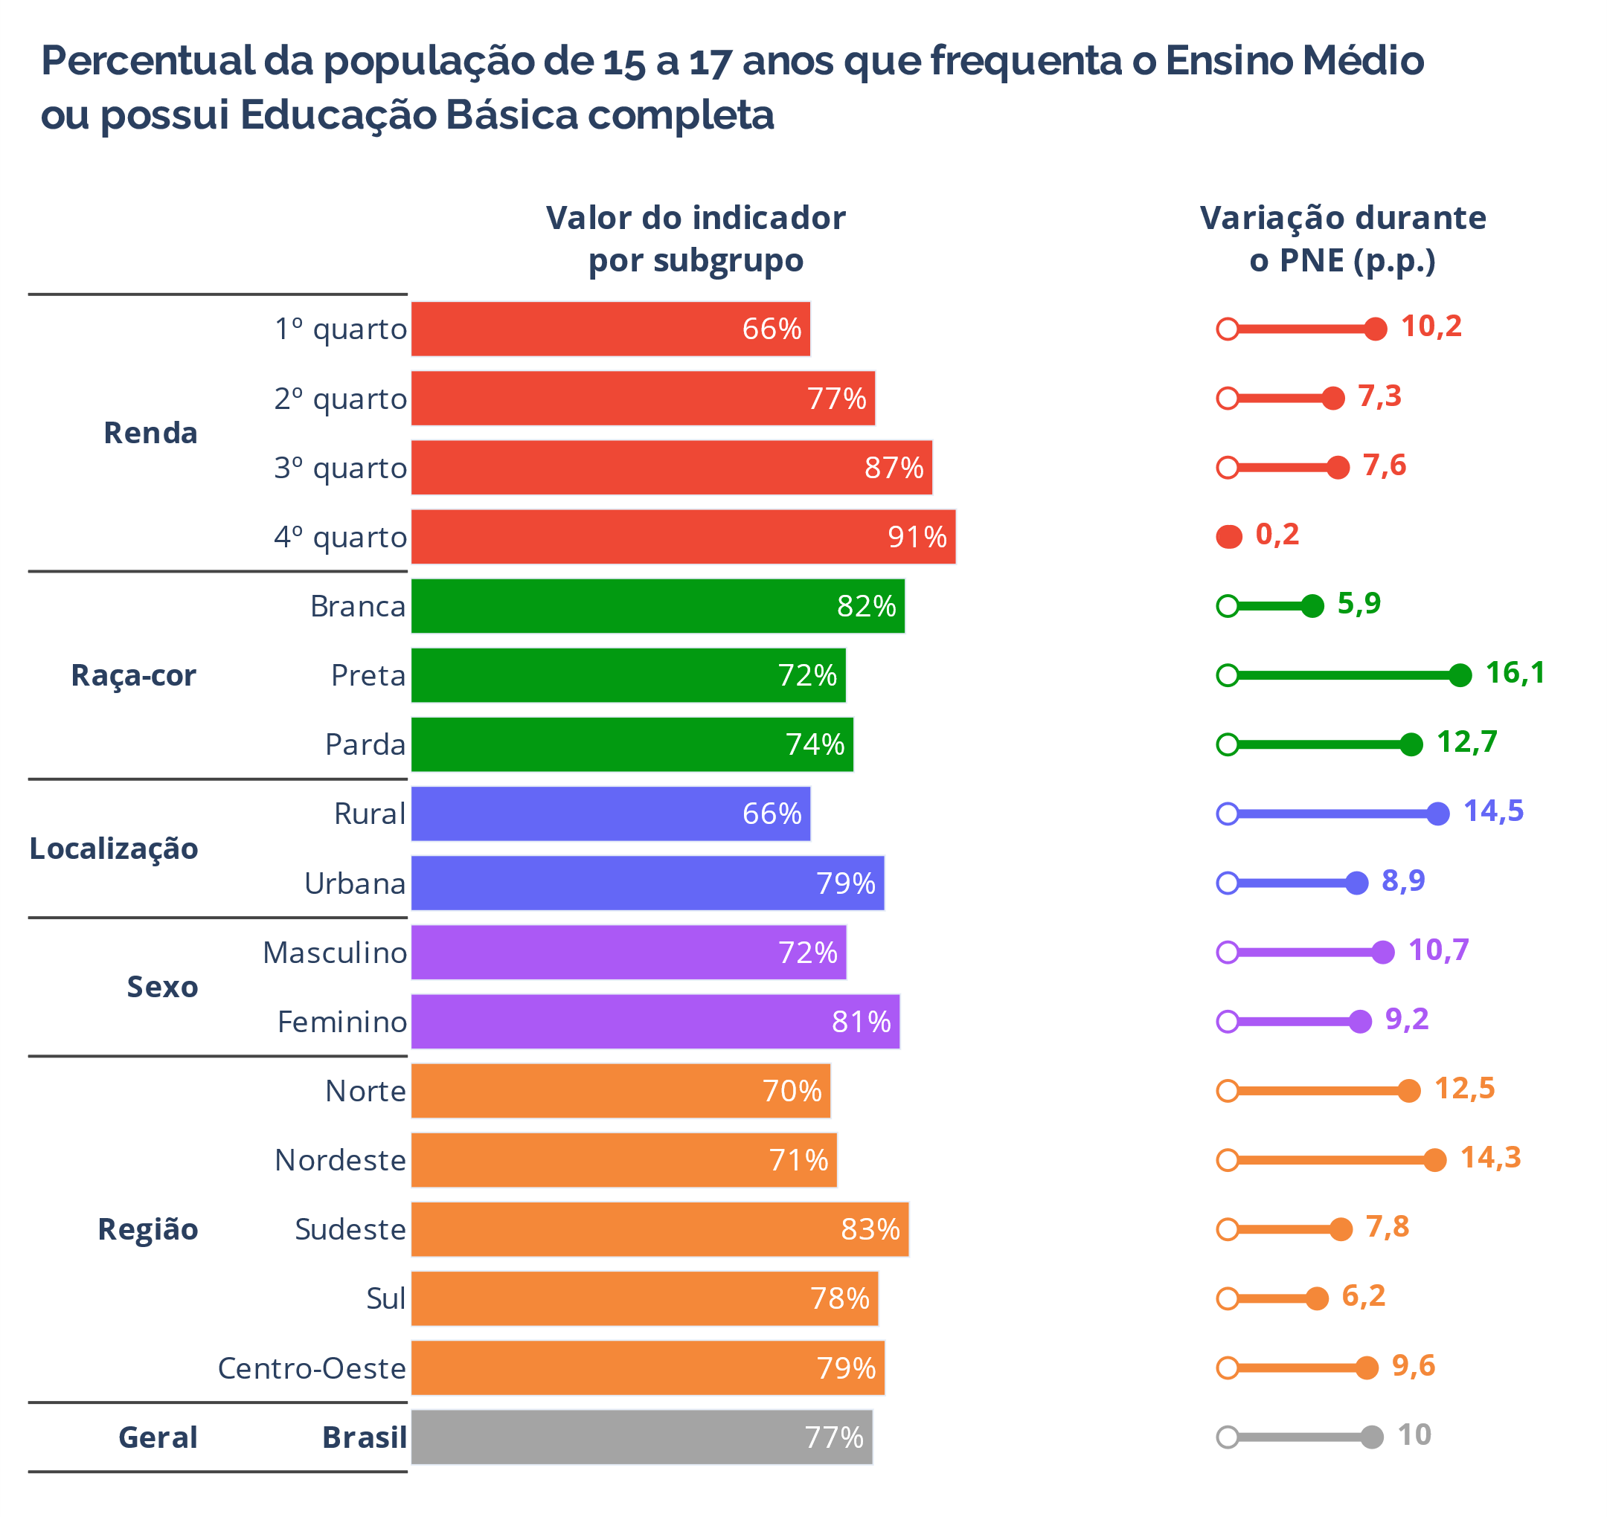
Meta 3 | Indicador 3B
Quanto à proporção população de 15 a 17 anos que frequenta a etapa adequada para a faixa etária, destaca-se o forte crescimento na taxa líquida de escolarização da população preta, que, junto com a população parda, ainda requere esforços de redução de desigualdade em relação aos brancos. Esse padrão é análogo ao observado ao longo das dimensões de localização e região.
Chama atenção a disparidade de 25 pontos percentuais no acesso entre as crianças do ¼ mais rico e o mais pobre, mesmo após a redução que ocorreu durante a vigência do Plano. Essa disparidade é um padrão que se repete nas metas anteriores, indicando a necessidade de ações corretivas em todas as etapas.
Fonte: PNAD Contínua / IBGE. Elaboração: Campanha Nacional pelo Direito à Educação.
Nota: Para o recorte de renda, as variações são calculadas tomando 2016 como base, por ser o primeiro com dados disponíveis. Para o restante, a comparação é com 2014.

Slide 23
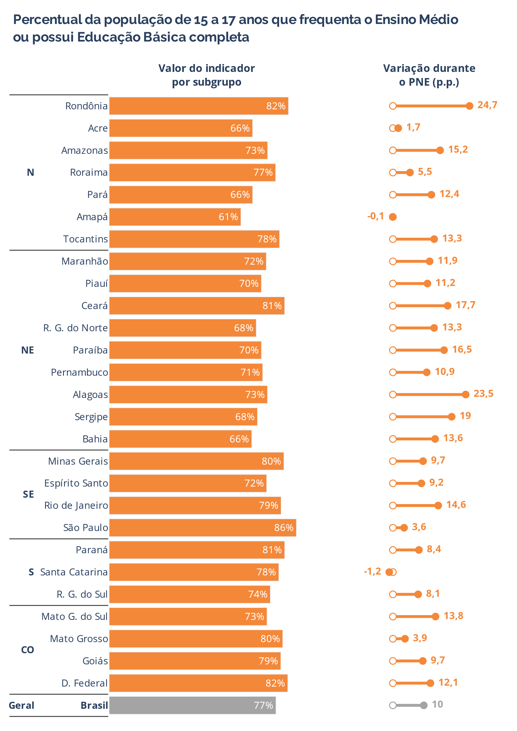
Meta 3 | Indicador 3B
Como já indicado pela desagregação por região, os estados do Norte e do Nordeste apresentam níveis mais baixos para a taxa líquida de escolarização na faixa dos 15 aos 17 anos.
Os casos mais preocupantes são os do Acre e do Amapá, onde a defasagem em relação à média é significativa -- superior a 10 pontos percentuais – e o avanço desde 2014 é próximo a zero, de forma que esses estados estão ficando para trás em relação a essa medida.
Por outro lado, destacam-se os fortes avanços nos estados de Rondônia e Alagoas.
Fonte: PNAD Contínua / IBGE. Elaboração: Campanha Nacional pelo Direito à Educação.

Slide 24
Indicador 4A: Percentual da população de 4 a 17 anos de idade com deficiência que frequenta a escola (2010)
Indicador 4B: Percentual de alunos de 4 a 17 anos com necessidades especiais que frequentam classes comuns
Meta 4
Universalizar, para a população de 4 a 17 anos com deficiência, transtornos globais do desenvolvimento e altas habilidades ou superdotação, o acesso à educação básica e ao atendimento educacional especializado, preferencialmente na rede regular de ensino, com a garantia de sistema educacional inclusivo, de salas de recursos multifuncionais, classes, escolas ou serviços especializados, públicos ou conveniados.

Slide 25
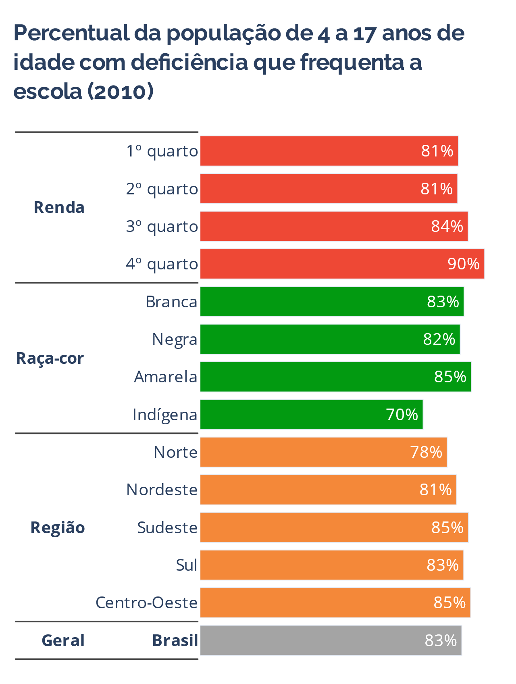
Meta 4 | Indicador 4A
O monitoramento dos dispositivos da meta 4 enfrenta gravíssimos problemas relacionados à falta de informações.
O Censo Demográfico de 2010, melhor fonte de dados disponível, ainda que desatualizada, aponta que, na média, 82,5% da população de 4 a 17 anos com deficiência frequentavam a escola naquele ano.
Por trás dessa média estão desigualdades consideráveis de acordo com a raça-cor autodeclarada do alunado, com o atendimento dos indígenas 13 p.p.s abaixo da média, e também com a região, onde é no Norte que se observa o menor nível, a 78%.
Fonte: Relatório do 2º Ciclo de Monitoramento do PNE / DIRED - INEP / MEC. Elaboração: Campanha Nacional pelo Direito à Educação

Slide 26
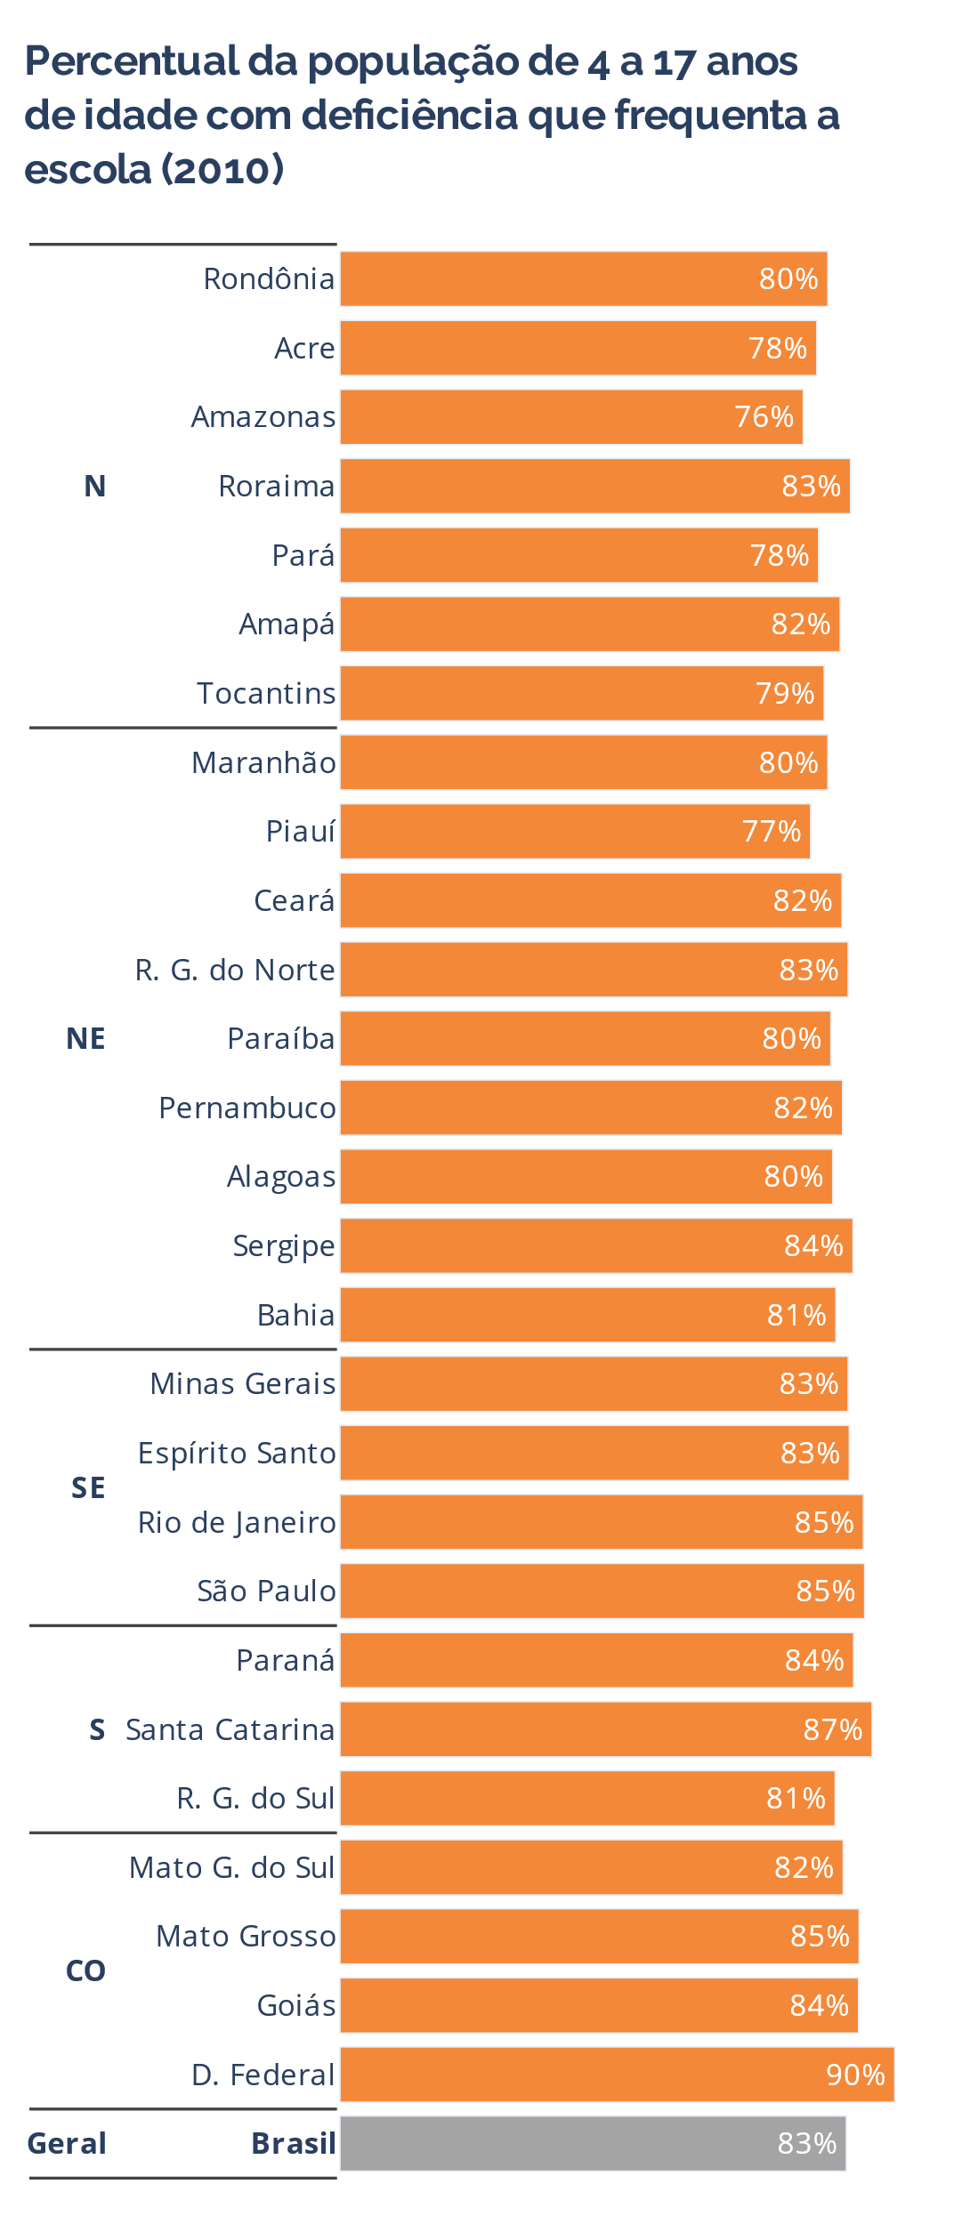
Meta 4 | Indicador 4A
Em 2010, havia considerável variabilidade entre as unidades federativas brasileiras, com o Amazonas 14 pontos percentuais atrás do Distrito Federal neste indicador.
A ausência de dados, no entanto, nos impede de verificar se este desajuste foi sanado.
Fonte: Relatório do 2º Ciclo de Monitoramento do PNE / DIRED - INEP / MEC. Elaboração: Campanha Nacional pelo Direito à Educação

Slide 27
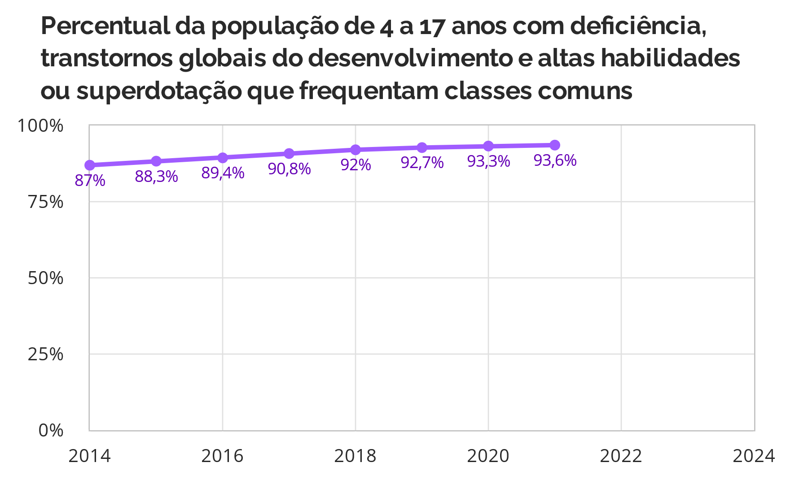
Meta 4 | Indicador 4B
Apesar de não estipular um nível específico, a Meta 4 do Plano Nacional de Educação é clara ao enfatizar que o atendimento de alunos com deficiência, transtornos globais do desenvolvimento e altas habilidades ou superdotação deve ser feito em classes comuns.
É muito positivo, portanto, o aumento observado no período de vigência do Plano, com 6,6 pontos percentuais faltando para que se universalize essa forma de atendimento.
Fonte: Censo da Educação Básica / INEP / MEC. Elaboração: Campanha Nacional pelo Direito à Educação

Slide 28
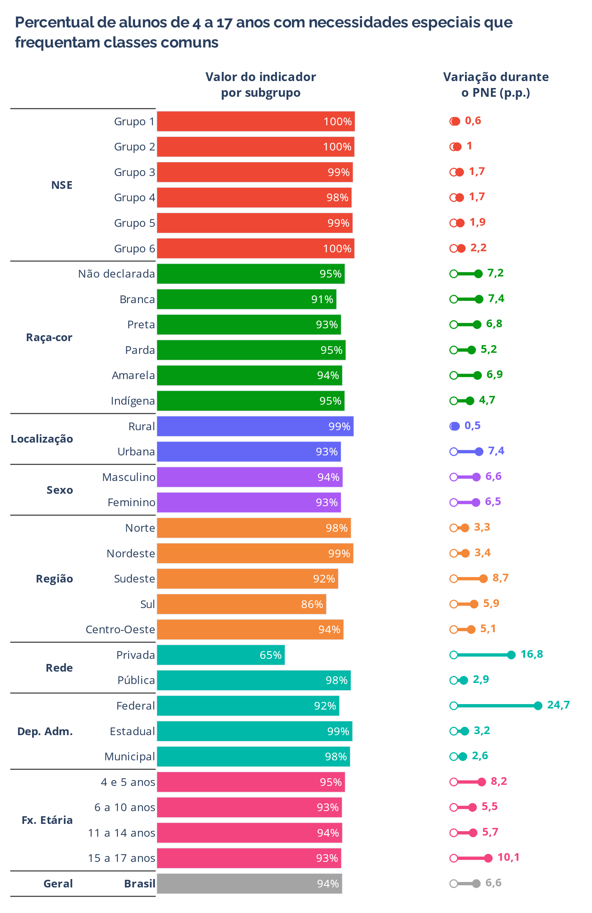
Meta 4 | Indicador 4B
Entre os recortes populacionais no período de 2014 a 2021, observa-se aqui uma exceção ao padrão de desfavorecimento da população não-branca no atendimento educacional, com essas populações mais próximas ou além da média nacional neste indicador. O mesmo pode ser dito em relação à zona rural e à região Norte.
Destacam-se negativamente as grandes defasagens observadas na região Sul e na rede privada. Enquanto na rede privada houve um avanço significativo desde o início da vigência do PNE, no entanto, a região Sul vê sua defasagem aumentar.
Fonte: Censo da Educação Básica / INEP / MEC. Elaboração: Campanha Nacional pelo Direito à Educação

Slide 29
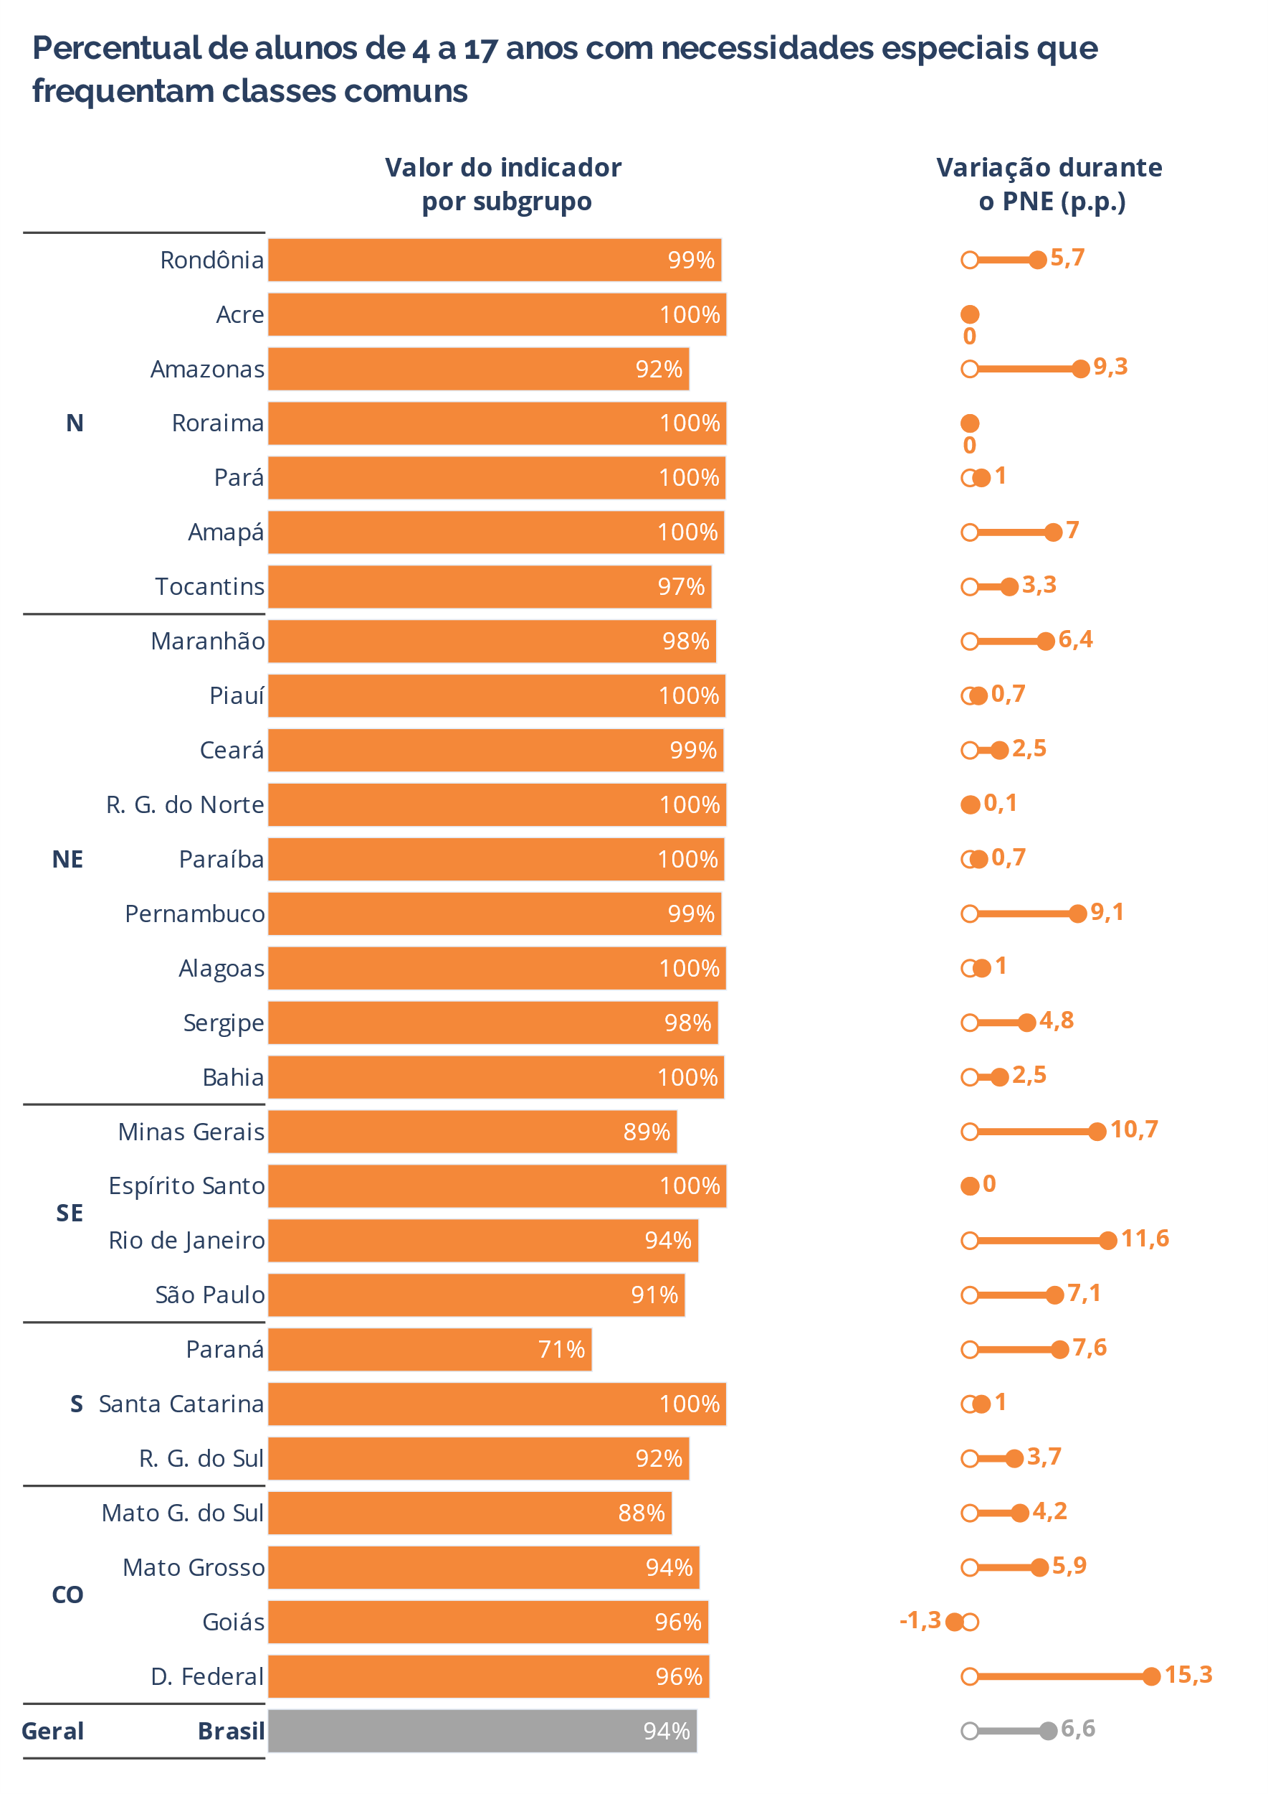
Meta 4 | Indicador 4B
Quando olhamos para os estados e não para a medida mais agregada das regiões, o padrão é relativamente mais favorável em relação à redução das maiores disparidades, com estados onde o atendimento em classes comuns é mais raro avançando, via de regra, mais rápido do que a média nacional – exceção feita ao Mato Grosso do Sul.
Apesar da recuperação em relação à média, destaca-se negativamente o Paraná, onde apenas 71% dos alunos com necessidades especiais é atendido da forma mais adequada.
Fonte: Censo da Educação Básica / INEP / MEC. Elaboração: Campanha Nacional pelo Direito à Educação

Slide 30
Indicador 5A: Porcentagem de crianças do 3º ano do Ensino Fundamental com proficiência adequada em leitura
Indicador 5B: Porcentagem de crianças do 3º ano do Ensino Fundamental com proficiência adequada em escrita
Indicador 5C: Porcentagem de crianças do 3º ano do Ensino Fundamental com proficiência adequada em matemática
Meta 5
Alfabetizar todas as crianças, no máximo, até o final do 3º ano do Ensino Fundamental.

Slide 31
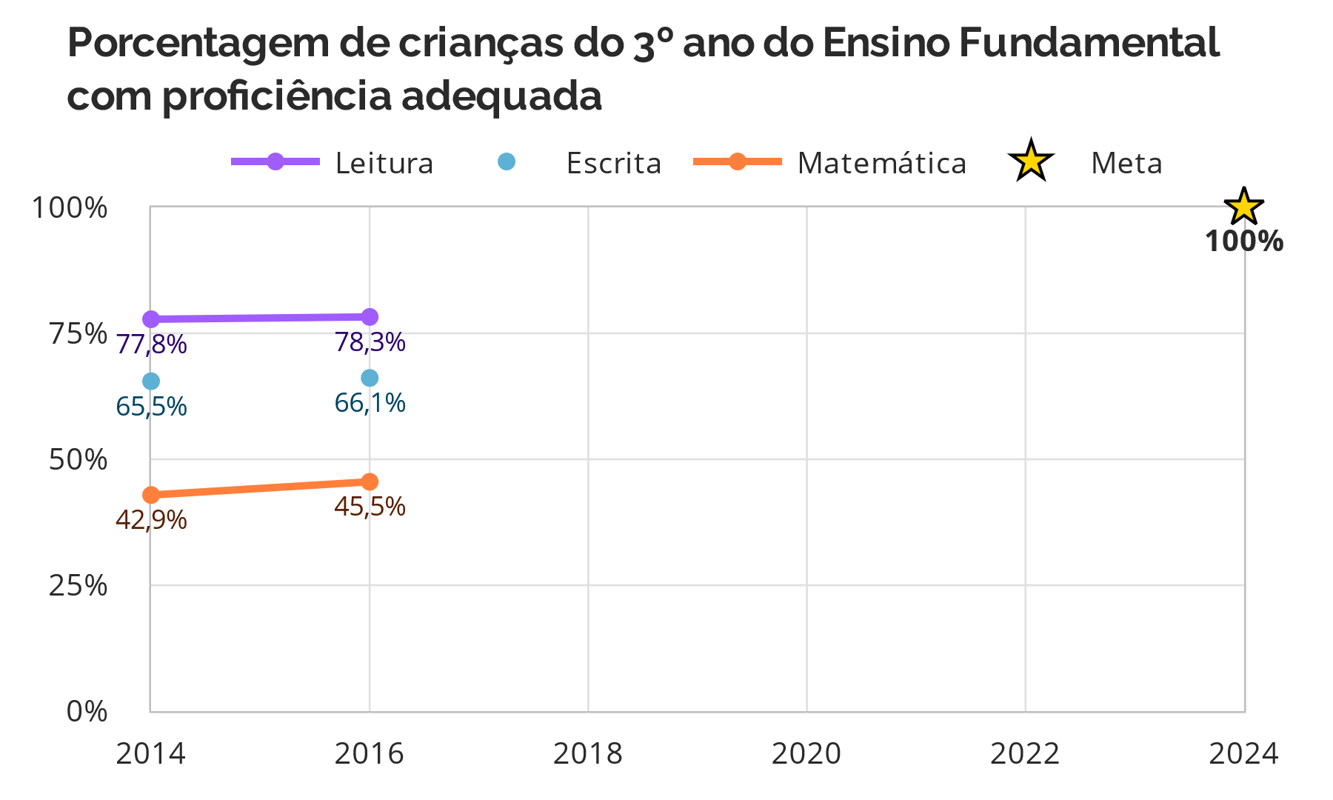
Meta 5 | Indicadores 5A, 5B e 5C
Para o monitoramento da meta 5, foi usada uma definição de 2015 pelo MEC sobre os níveis adequados de aprendizagem medida pela Avaliação Nacional de Alfabetização - ANA. De acordo com essa métrica, os resultados da avaliação das crianças do 3º ano do ensino fundamental nas áreas de leitura, escrita e matemática apontam, ainda que de forma limitada pelo caráter do exame, níveis distantes dos propostos na Meta 5.
A partir da edição de 2019 do Saeb foi reduzida mais ainda a validade dos resultados da avaliação para o monitoramento da meta 5, uma vez que o exame passou a ser aplicado no 2º ano do ensino fundamental, e não no 3º ano, que é a etapa referida pelo PNE.
Fonte: ANA / INEP / MEC. Elaboração: Campanha Nacional pelo Direito à Educação

Slide 32
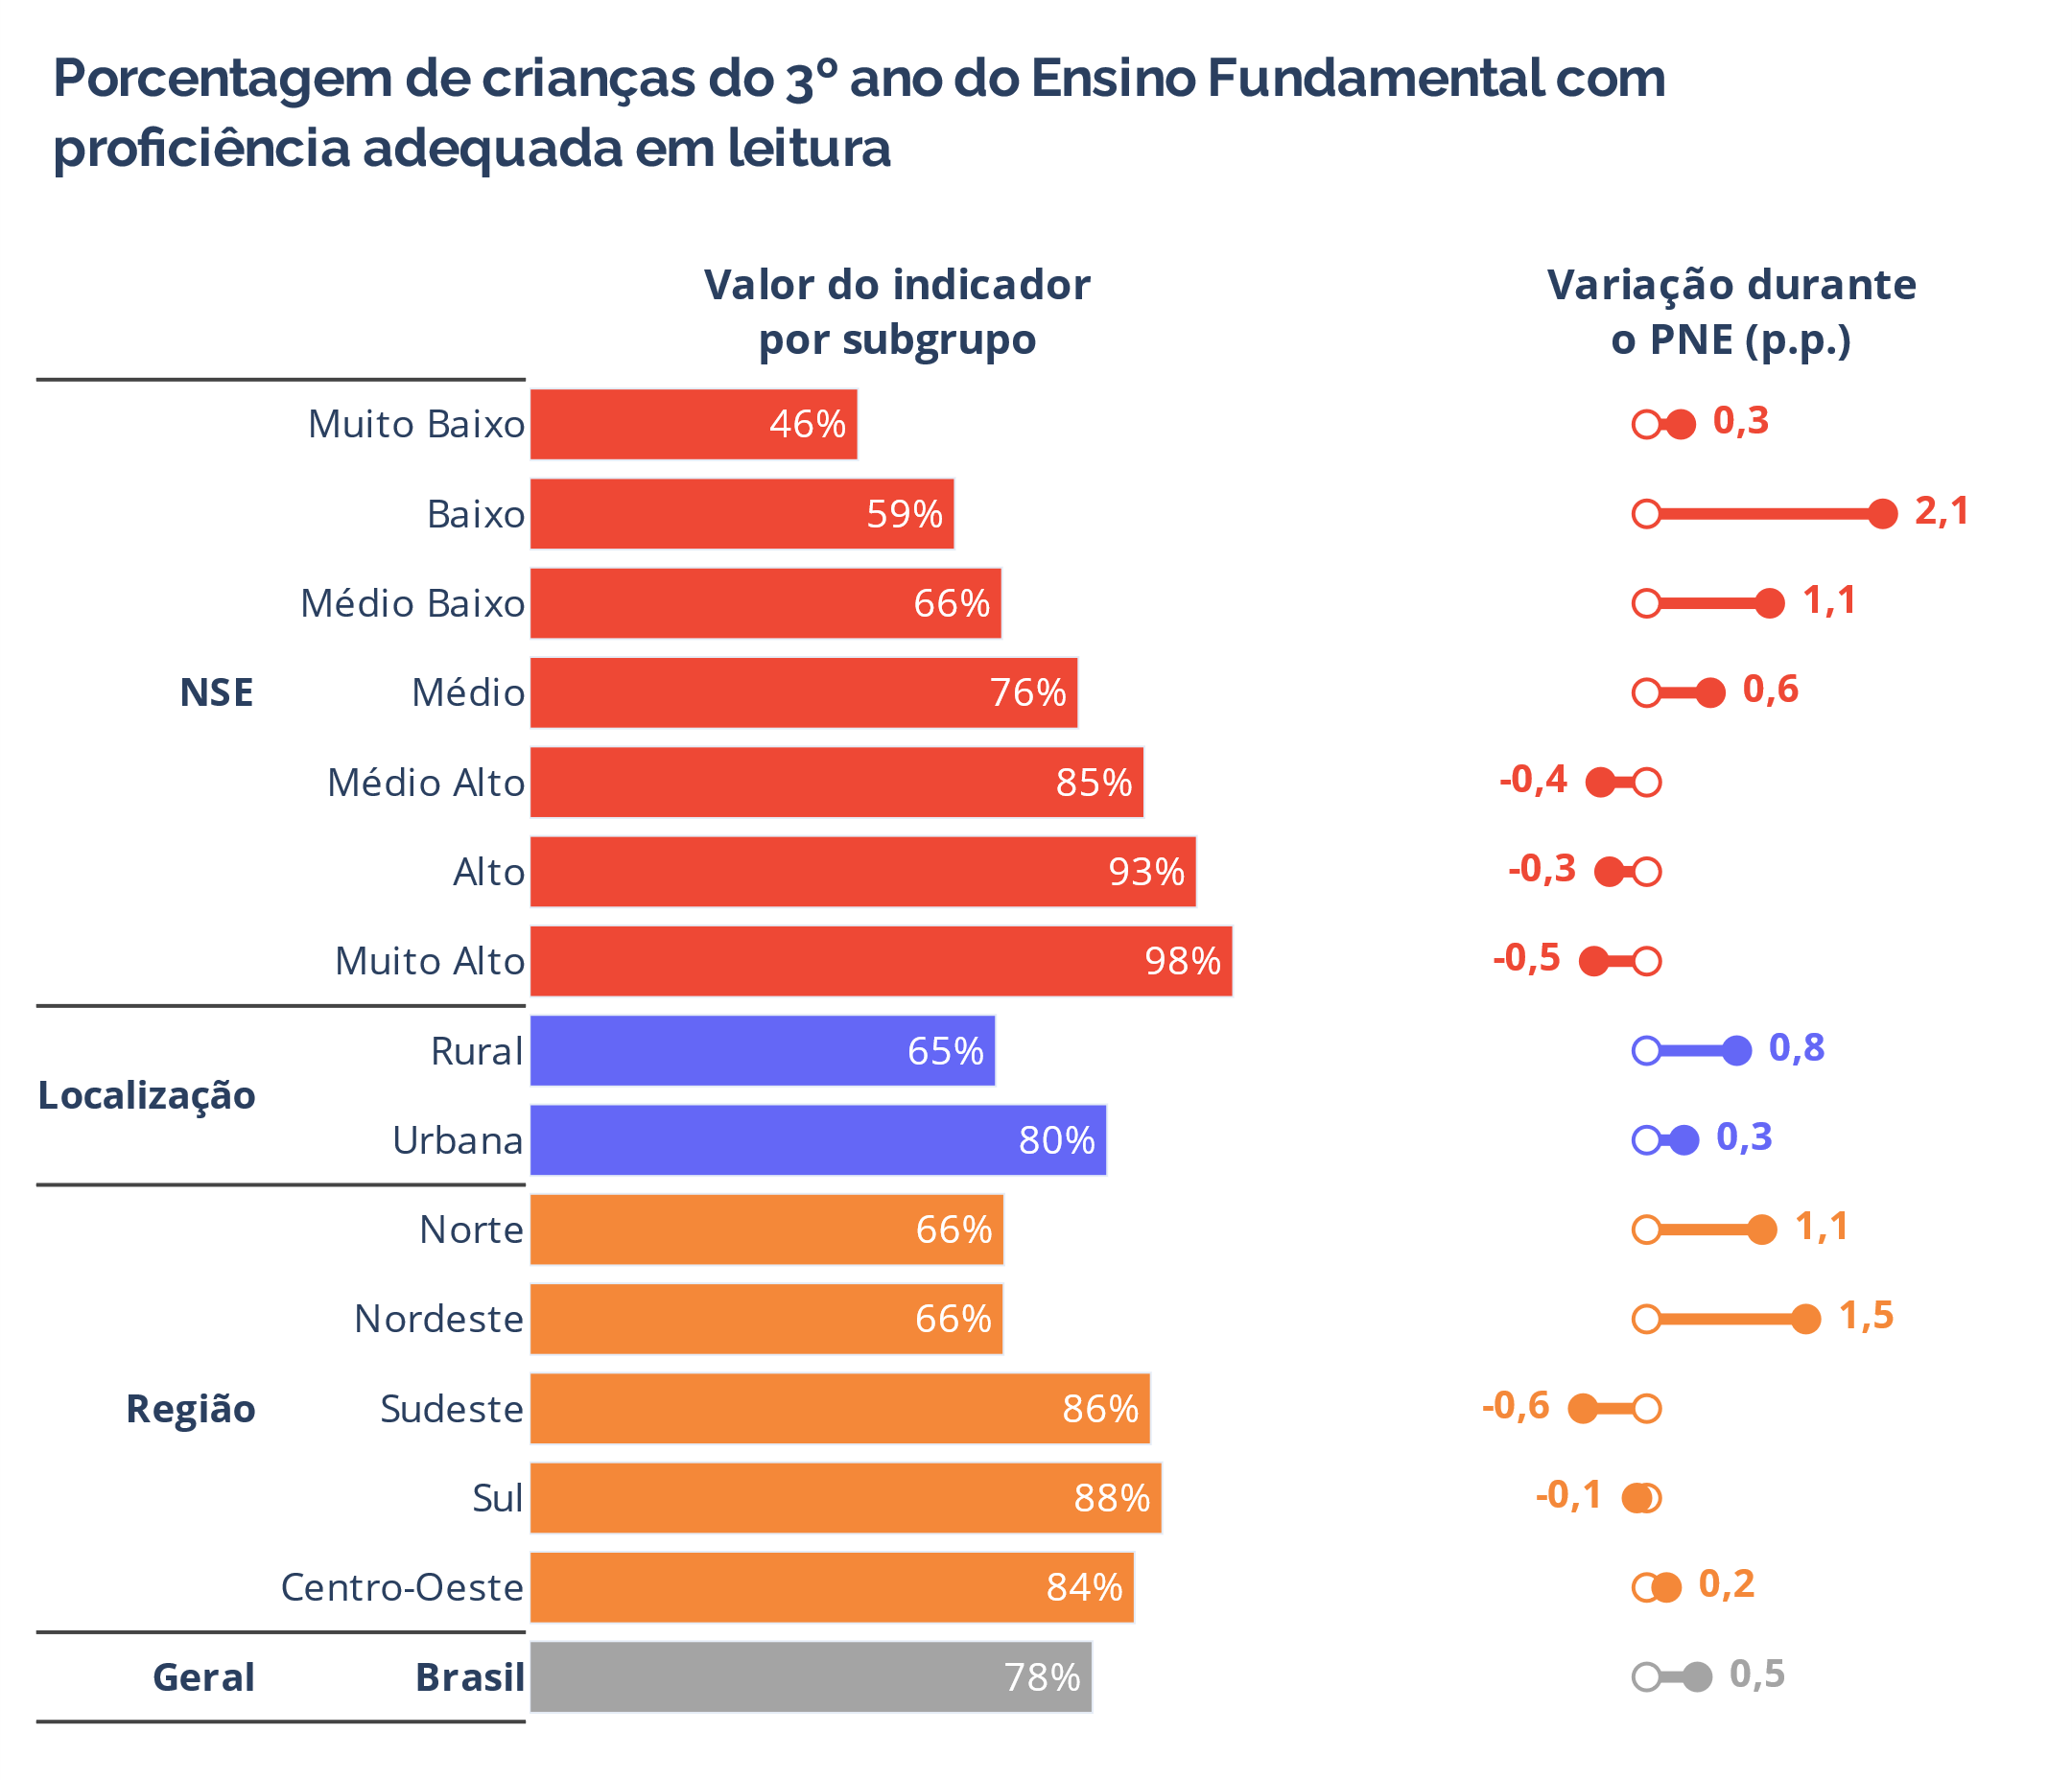
Meta 5 | Indicador 5A
Analisando o desempenho pelas regiões nos anos de 2014 e 2016, nota-se uma forte desvantagem dos alunos das regiões Nordeste e Norte, chegando a estar quase 20 pontos percentuais abaixo da média na habilidade matemática.
As avaliações de escrita de 2014 e 2016 são suficientemente diferentes para não serem diretamente comparáveis, ainda que ali as diferenças tenha sido numericamente maior.
Fonte: ANA / INEP / MEC. Elaboração: Campanha Nacional pelo Direito à Educação

Slide 33
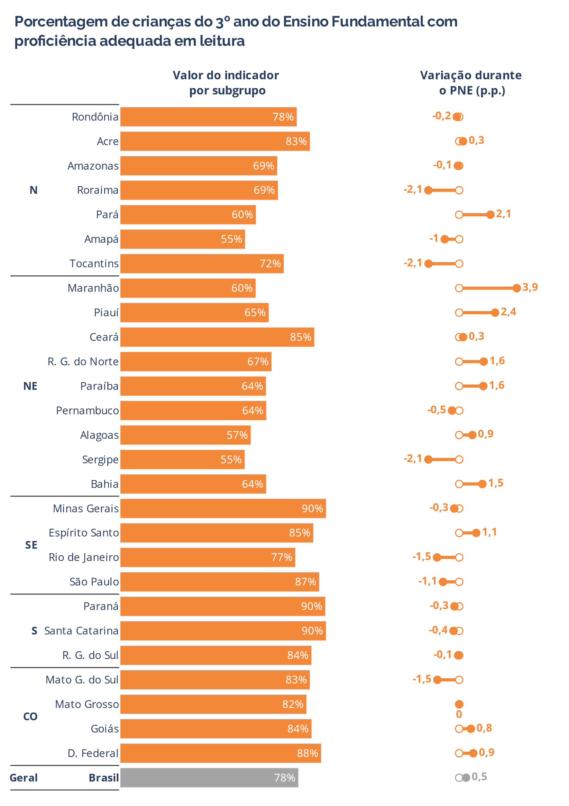
Meta 5 | Indicador 5A
Ao olhar mais granularmente, por estados, vemos repetição do padrão de desigualdade dentro das regiões Norte e Nordeste.
Na região Norte, Acre e Amapá diferem em 28 p.p. na proficiência em leitura, da forma como é possível medir pela avaliação de alfabetização.
Já no Nordeste, Ceará e Sergipe são os casos extremos, sendo que Sergipe demonstra queda.
Fonte: ANA / INEP / MEC. Elaboração: Campanha Nacional pelo Direito à Educação

Slide 34
Meta 5 | Indicador 5B
Analisando o desempenho pelas regiões nos anos de 2014 e 2016, nota-se uma forte desvantagem dos alunos das regiões Nordeste e Norte, chegando a estar quase 20 pontos percentuais abaixo da média na habilidade matemática.
As avaliações de escrita de 2014 e 2016 são suficientemente diferentes para não serem diretamente comparáveis, ainda que ali as diferenças tenha sido numericamente maior.
Fonte: ANA / INEP / MEC. Elaboração: Campanha Nacional pelo Direito à Educação

Slide 35
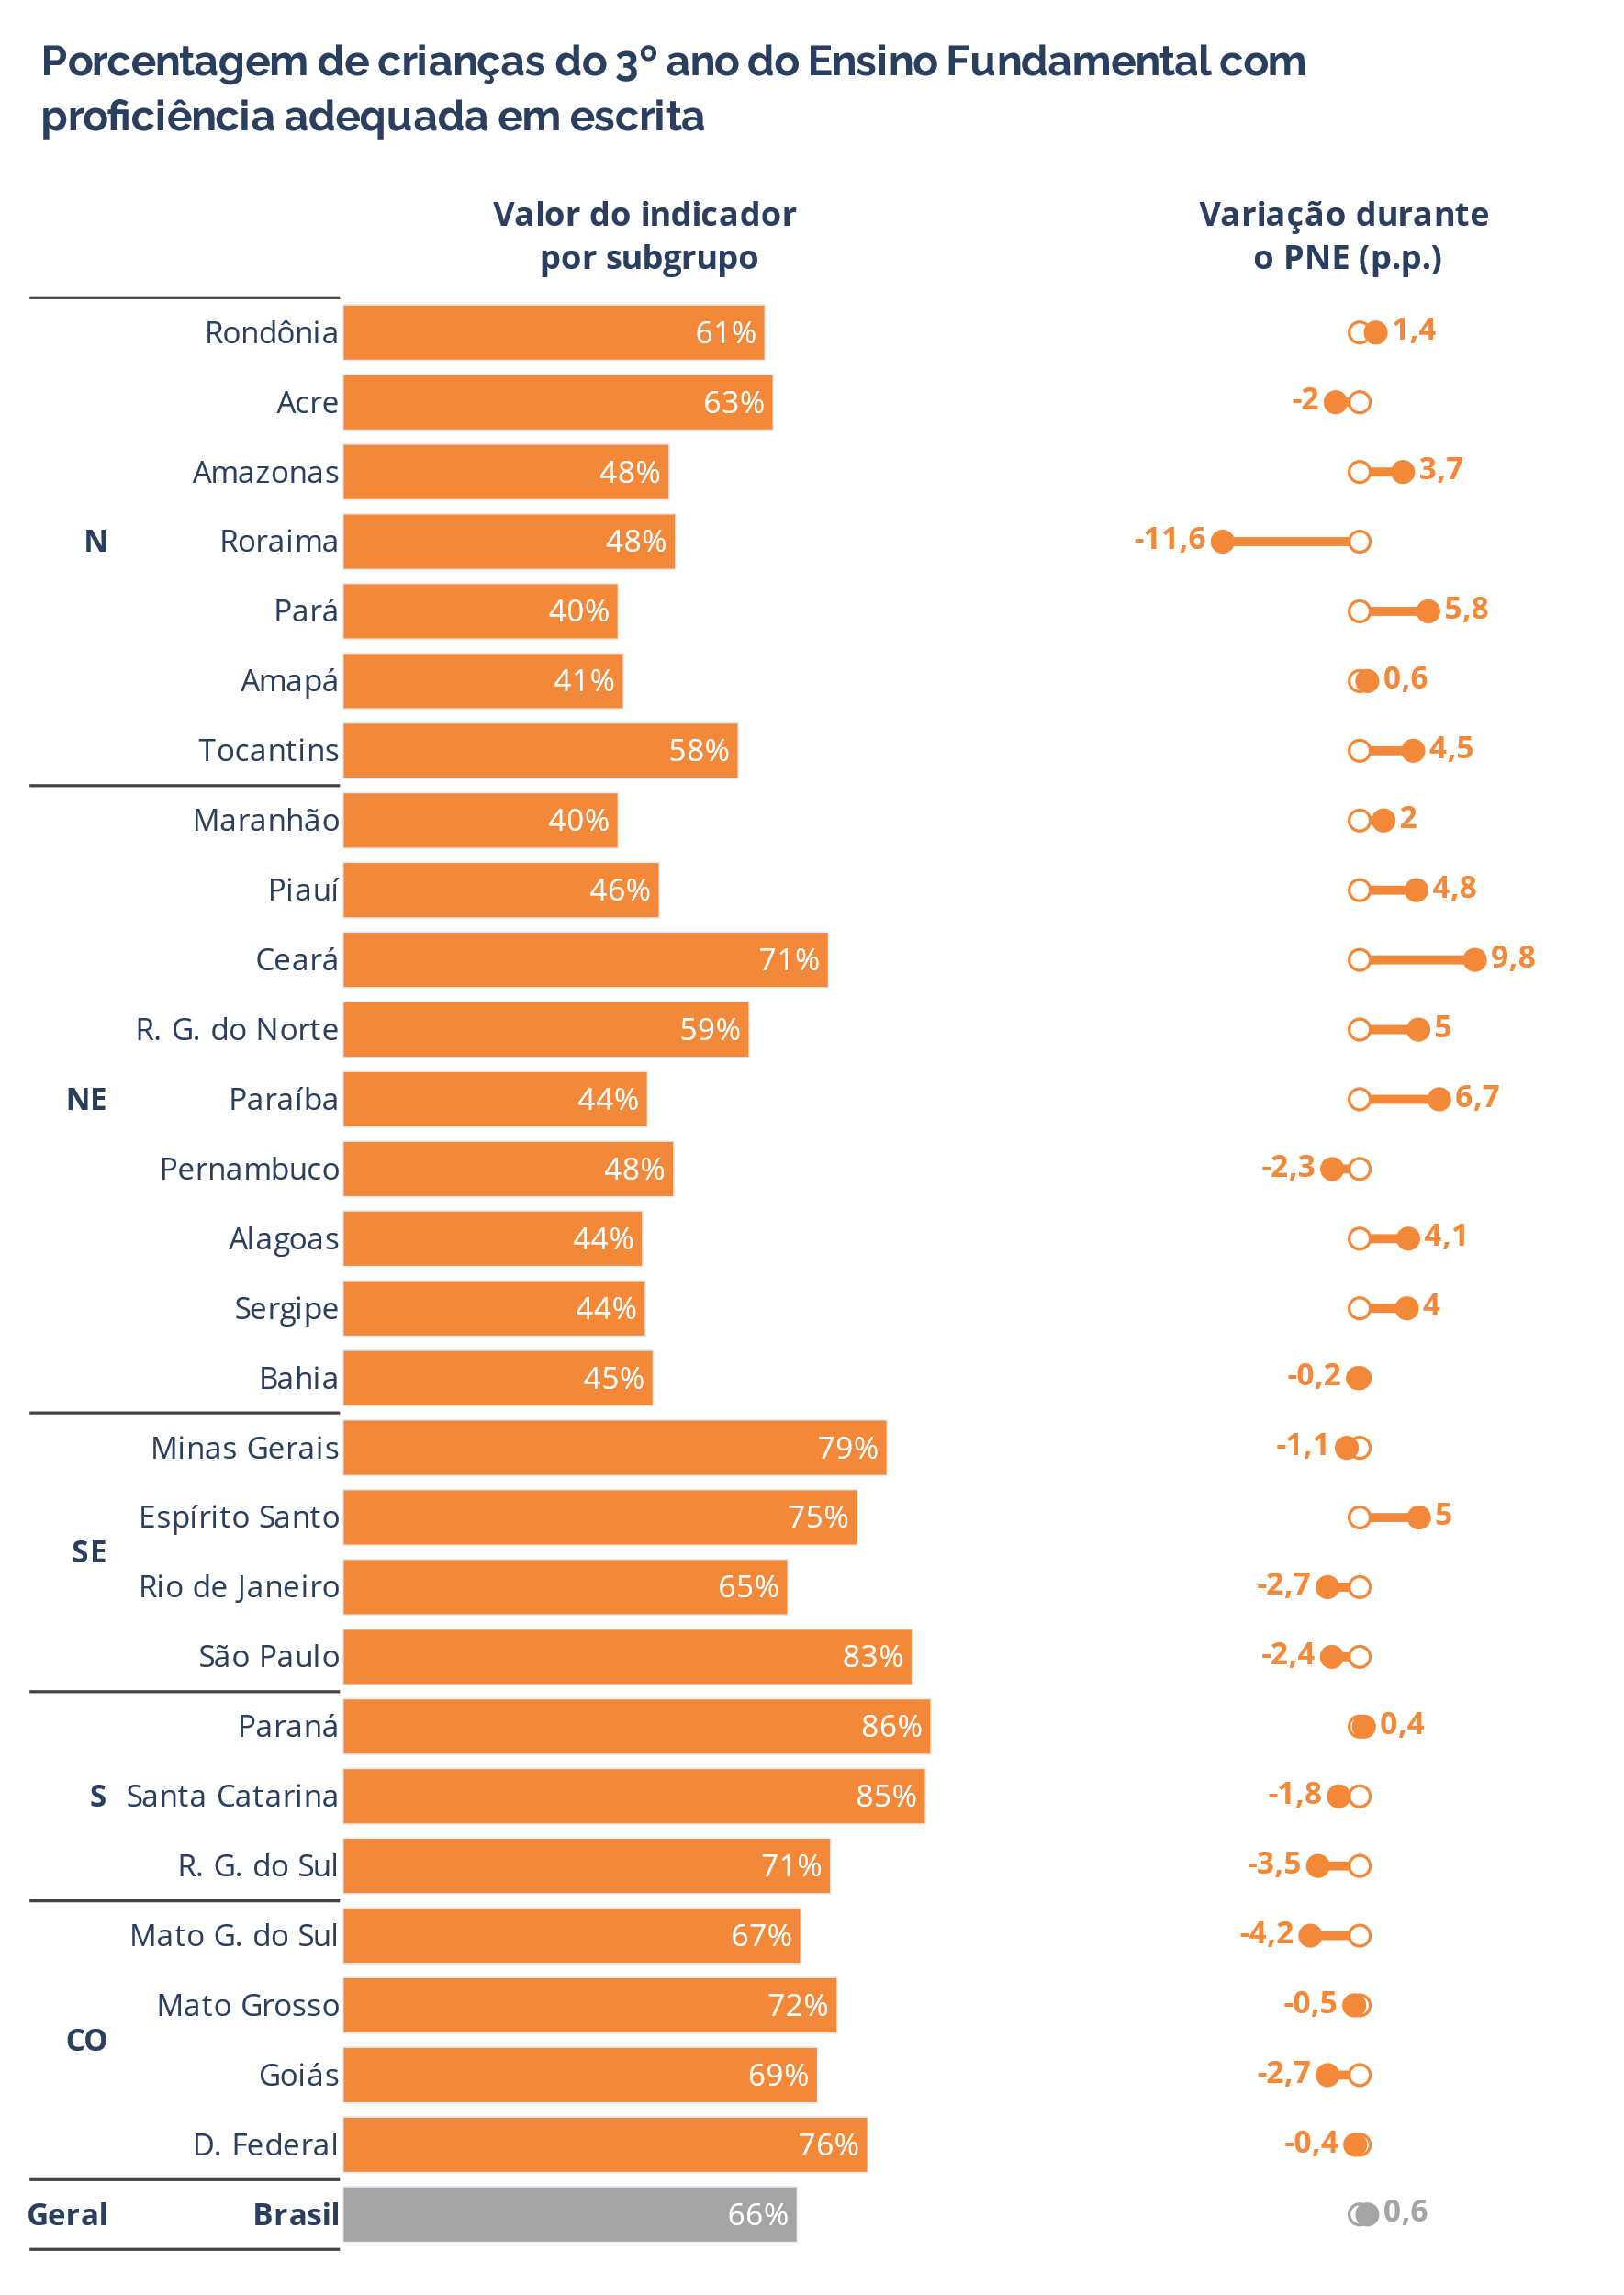
Meta 5 | Indicador 5B
Na habilidade de escrita, há uma maior homogeneidade em relação à habilidade de leitura dentro de cada região, mas as disparidades ainda são significativas.
Chama a atenção o caso de Roraima, que teve queda no curto período coberto pela ANA.
Fonte: ANA / INEP / MEC. Elaboração: Campanha Nacional pelo Direito à Educação

Slide 36
Meta 5 | Indicador 5C
Analisando o desempenho pelas regiões nos anos de 2014 e 2016, nota-se uma forte desvantagem dos alunos das regiões Nordeste e Norte, chegando a estar quase 20 pontos percentuais abaixo da média na habilidade matemática.
As avaliações de escrita de 2014 e 2016 são suficientemente diferentes para não serem diretamente comparáveis, ainda que ali as diferenças tenha sido numericamente maior.
Fonte: ANA / INEP / MEC. Elaboração: Campanha Nacional pelo Direito à Educação

Slide 37
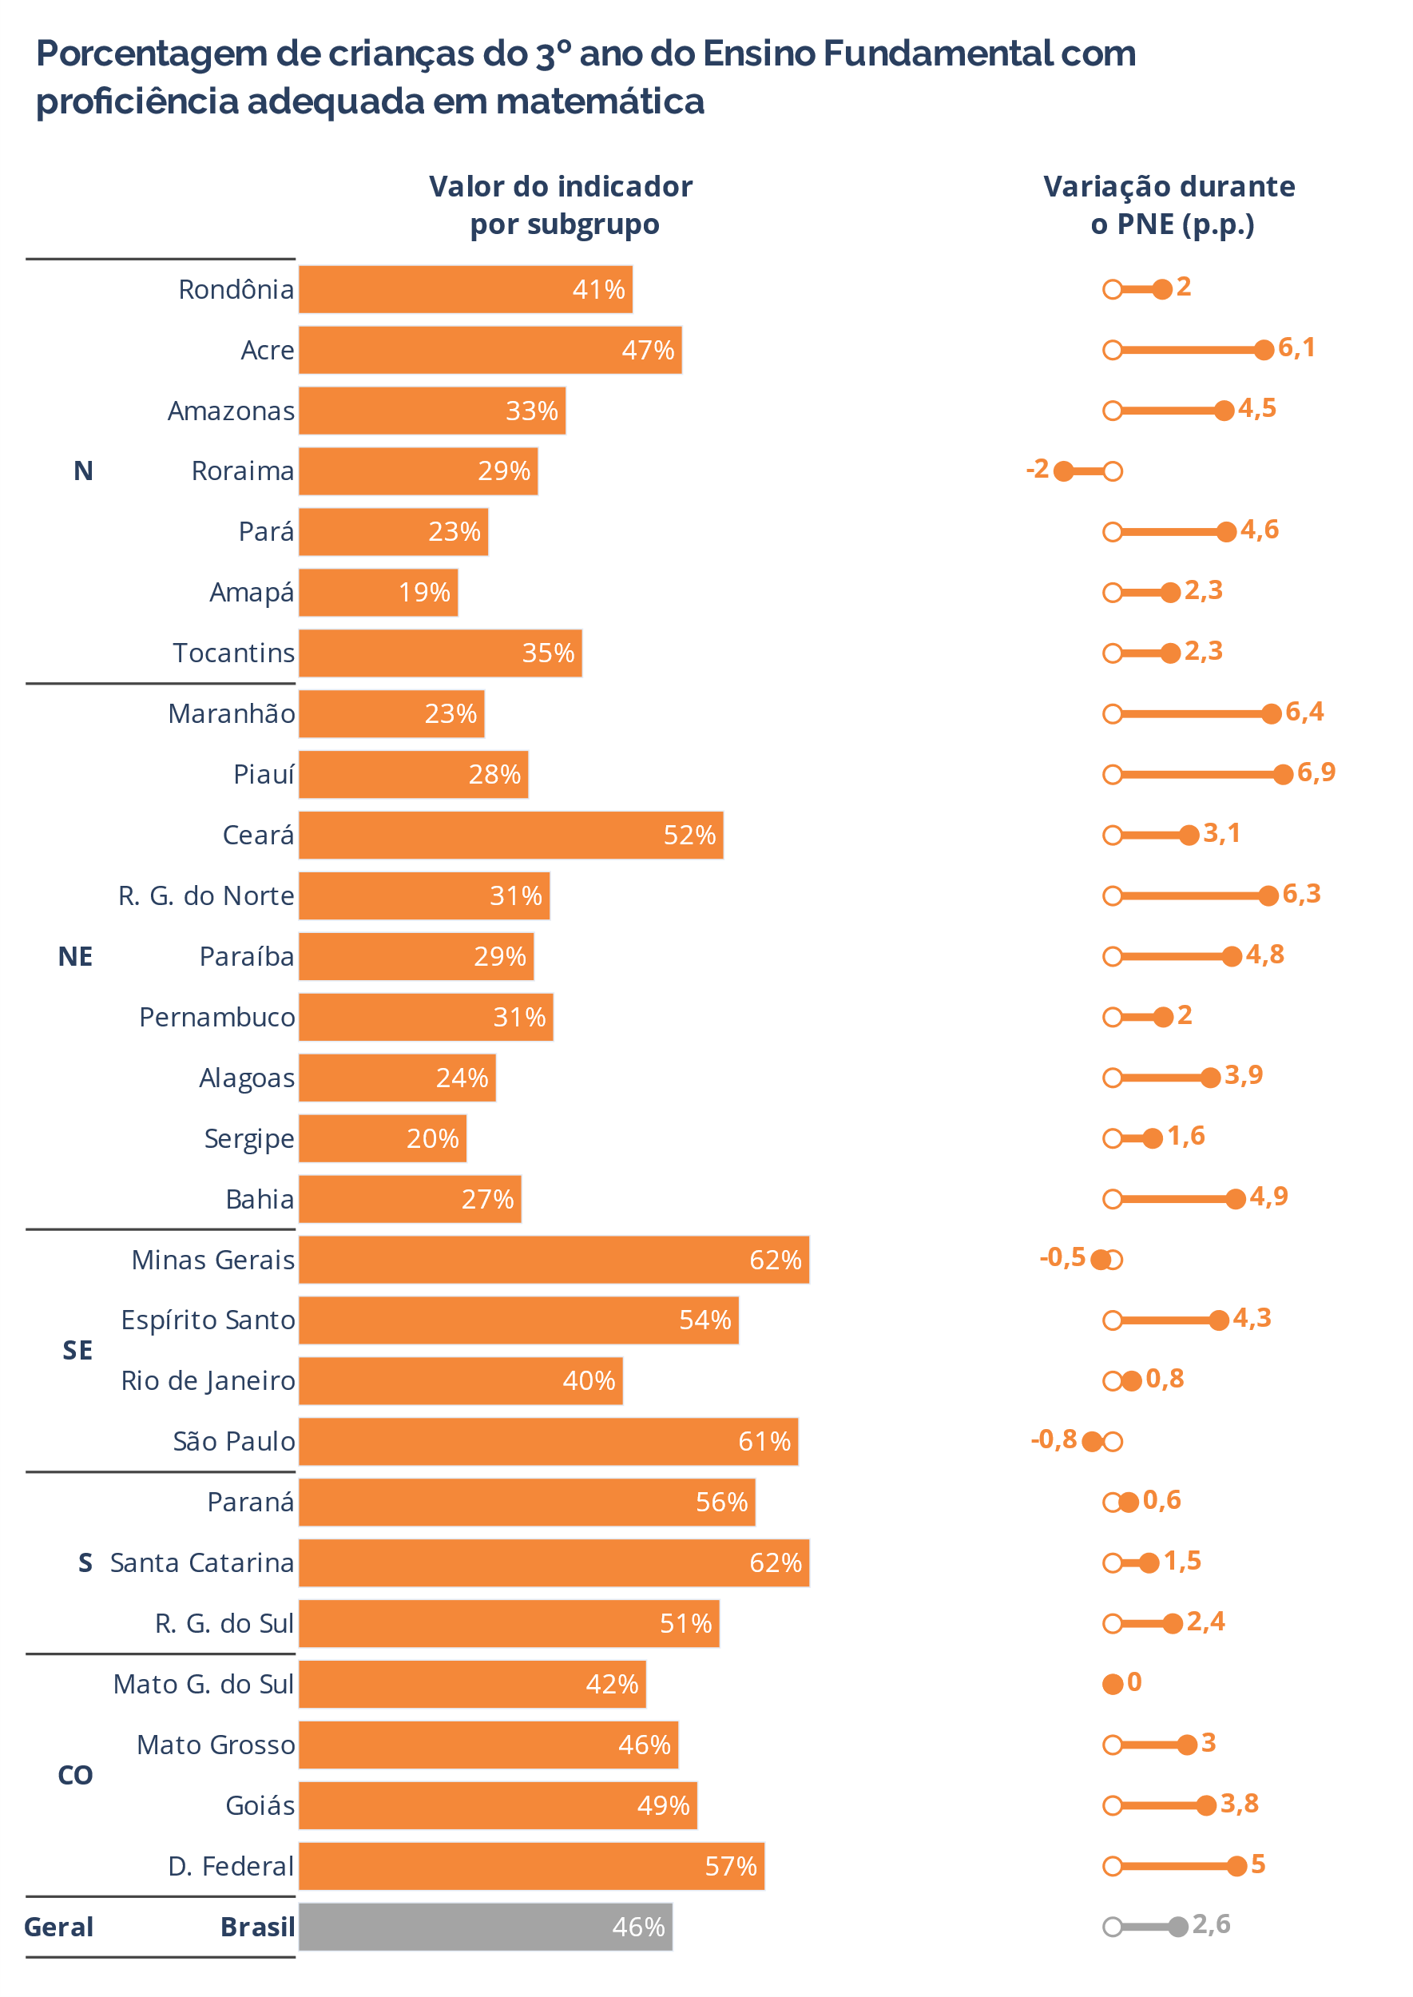
Meta 5 | Indicador 5C
Já em matemática, ocorrem em alguns estados os índices mais baixos de proficiência medida pela avaliação.
Novamente, há uma queda em Roraima, além de Minas Gerais e em São Paulo, ainda que estes dois casos ainda apresentem níveis acima da média em 2016.
Fonte: ANA / INEP / MEC. Elaboração: Campanha Nacional pelo Direito à Educação

Slide 38
Indicador 6A: Percentual de escolas públicas da Educação Básica que possuem, pelo menos, 25% dos alunos do público alvo da ETI em jornada de tempo integral
Indicador 6B: Percentual de alunos da Educação Básica pública que pertencem ao público alvo da ETI e que estão em jornada de tempo integral
Meta 6
Oferecer Educação em tempo integral em, no mínimo, 50% das escolas públicas, de forma a atender, pelo menos, 25% dos(as) alunos(as) da Educação Básica.

Slide 39
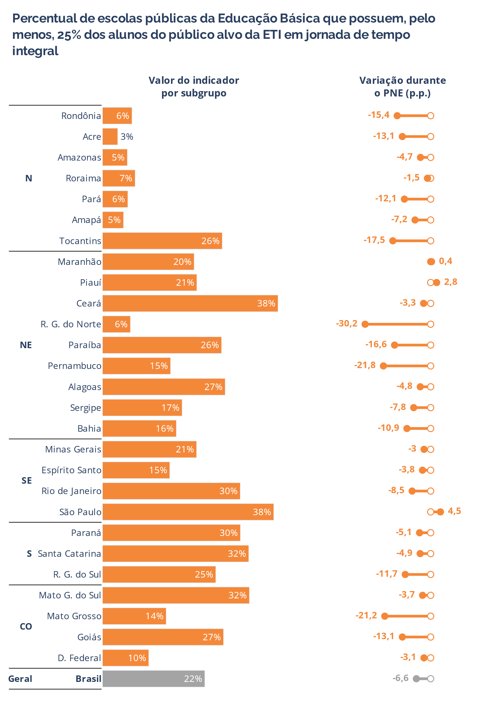
Meta 6 | Indicador 6A
Olhando dentro das regiões, podemos ver o quão baixos são os índices de escolas atendendo em tempo integral na região Norte. Dos 7 estados, apenas o Tocantins se destaca positivamente, enquanto o restante dos estados se encontra abaixo do nível de 10%.
Também chama a atenção que apenas São Paulo, Maranhão e Piauí mostram crescimento neste indicador, com o Rio Grande do Norte, Pernambuco e Mato Grosso tendo quedas fortíssimas que os deixam abaixo da média nacional.
Fonte: Censo da Educação Básica / INEP / MEC. Elaboração: Campanha Nacional pelo Direito à Educação

Slide 40
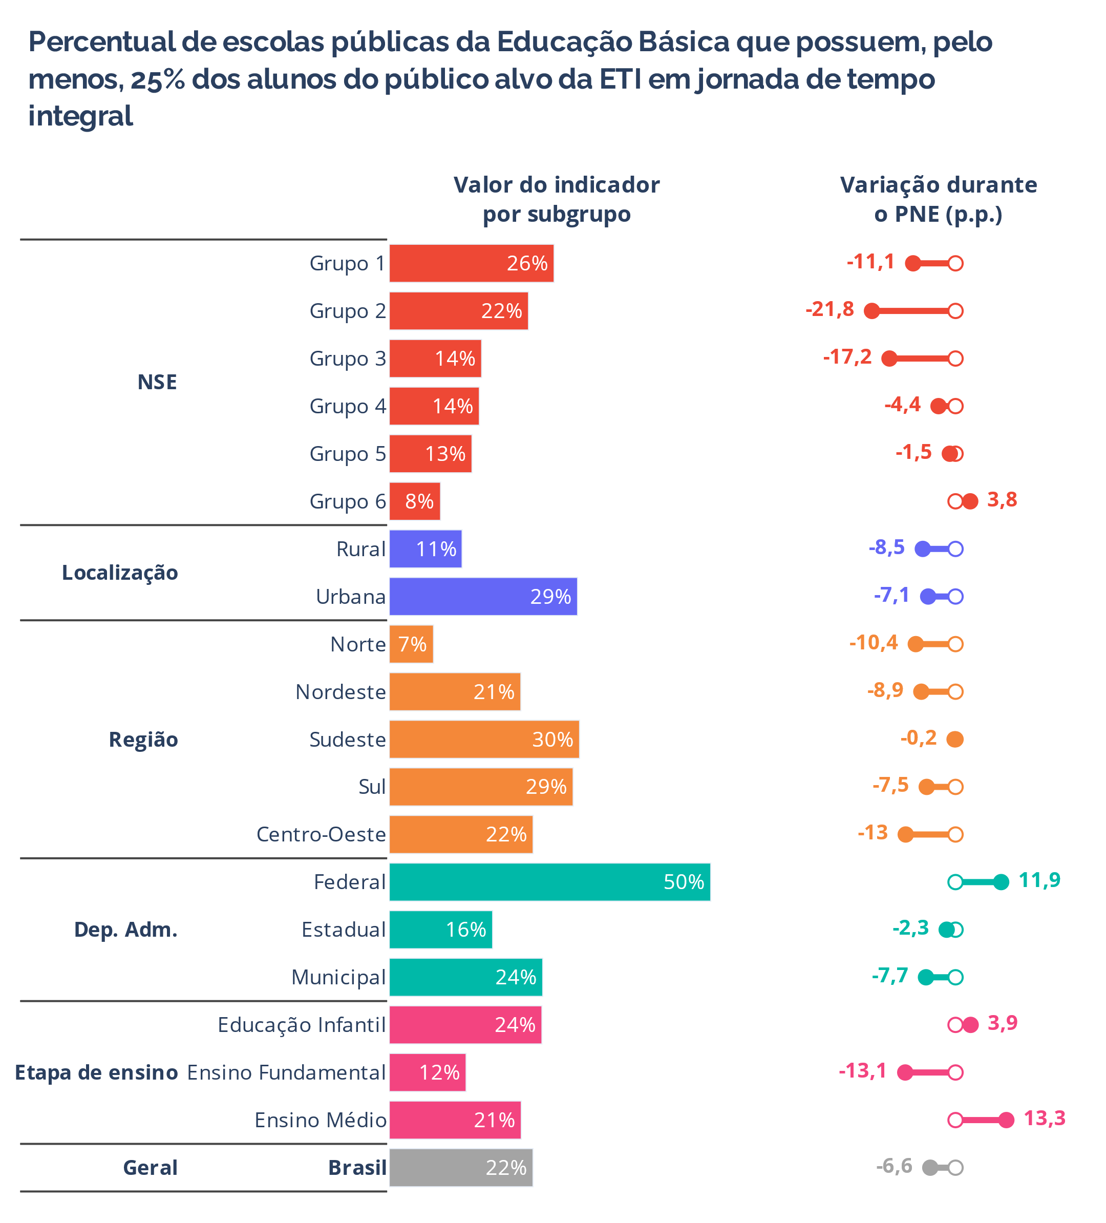
Meta 6 | Indicador 6A
Entre 2014 e 2022, a evolução na cobertura de atendimento em tempo integral nas escolas públicas apresenta padrões preocupantes em termos das desigualdades entre níveis socioeconômicos (NSE), regiões e localização urbana/rural.
Nordeste e Norte, que já figuravam entre os estado com menor nível do indicador em 2014, apresentam quedas acima da média, configurando quadro de defasagem crescente. O mesmo ocorre com a zona rural em relação à urbana. Em relação ao NSE, há uma reversão na tendência de priorização às escolas atendendo grupos menos privilegiados.
Esses são impactos associáveis à mudança nas políticas públicas com o fim do Mais Educação, incluindo também uma queda no atendimento nas redes municipais e estaduais, assim como uma substituição do atendimento no Ensino Fundamental em prol do Ensino Médio.
Fonte: Censo da Educação Básica / INEP / MEC. Elaboração: Campanha Nacional pelo Direito à Educação

Slide 41
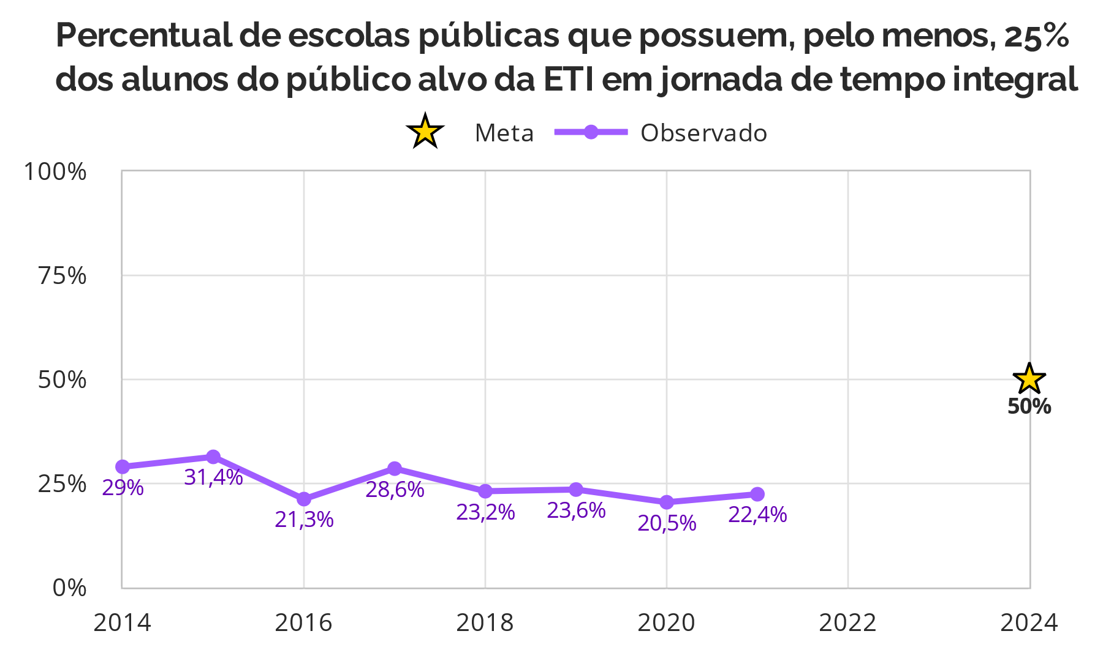
Meta 6 | Indicador 6A
A meta 6 apresenta uma das situações mais graves em relação ao seu cumprimento, apresentando queda em seus 2 indicadores de monitoramento entre 2014 e 2022, em vez de subir, significando uma perda de cerca de 10 mil escolas ofertantes desse formato.
Fonte: Censo da Educação Básica / INEP / MEC. Elaboração: Campanha Nacional pelo Direito à Educação

Slide 42
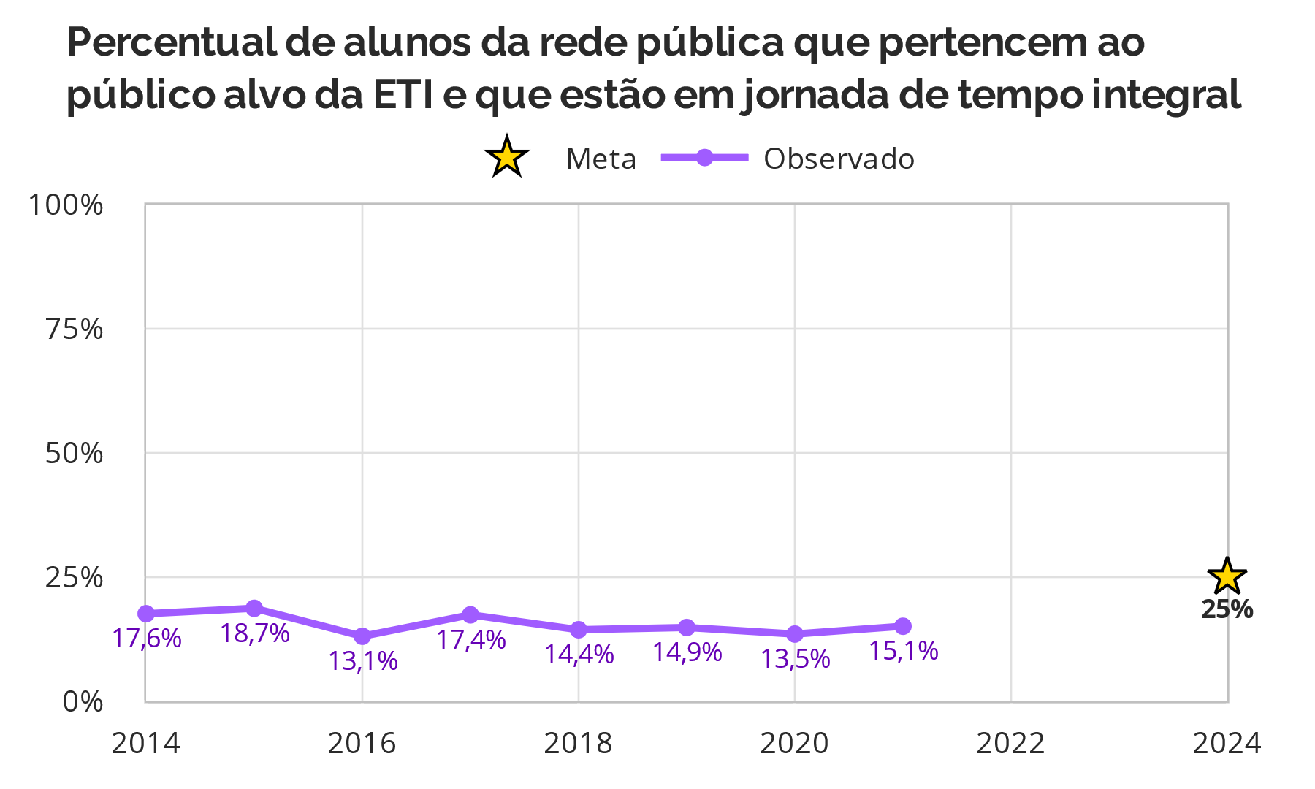
Meta 6 | Indicador 6B
No período de 2014 a 2021, houve uma perda de mais de um milhão de matrículas em jornada de tempo integral, indo de aproximadamente 6,5 para 5,3 milhões.
Em ambos os indicadores da Meta 6, observa-se também significativa oscilação na oferta de educação em tempo integral, o que pode ser atribuído pelo menos em parte a problemas de continuidade nas políticas voltadas a esse tipo de atendimento durante o período.
Fonte: Censo da Educação Básica / INEP / MEC. Elaboração: Campanha Nacional pelo Direito à Educação

Slide 43
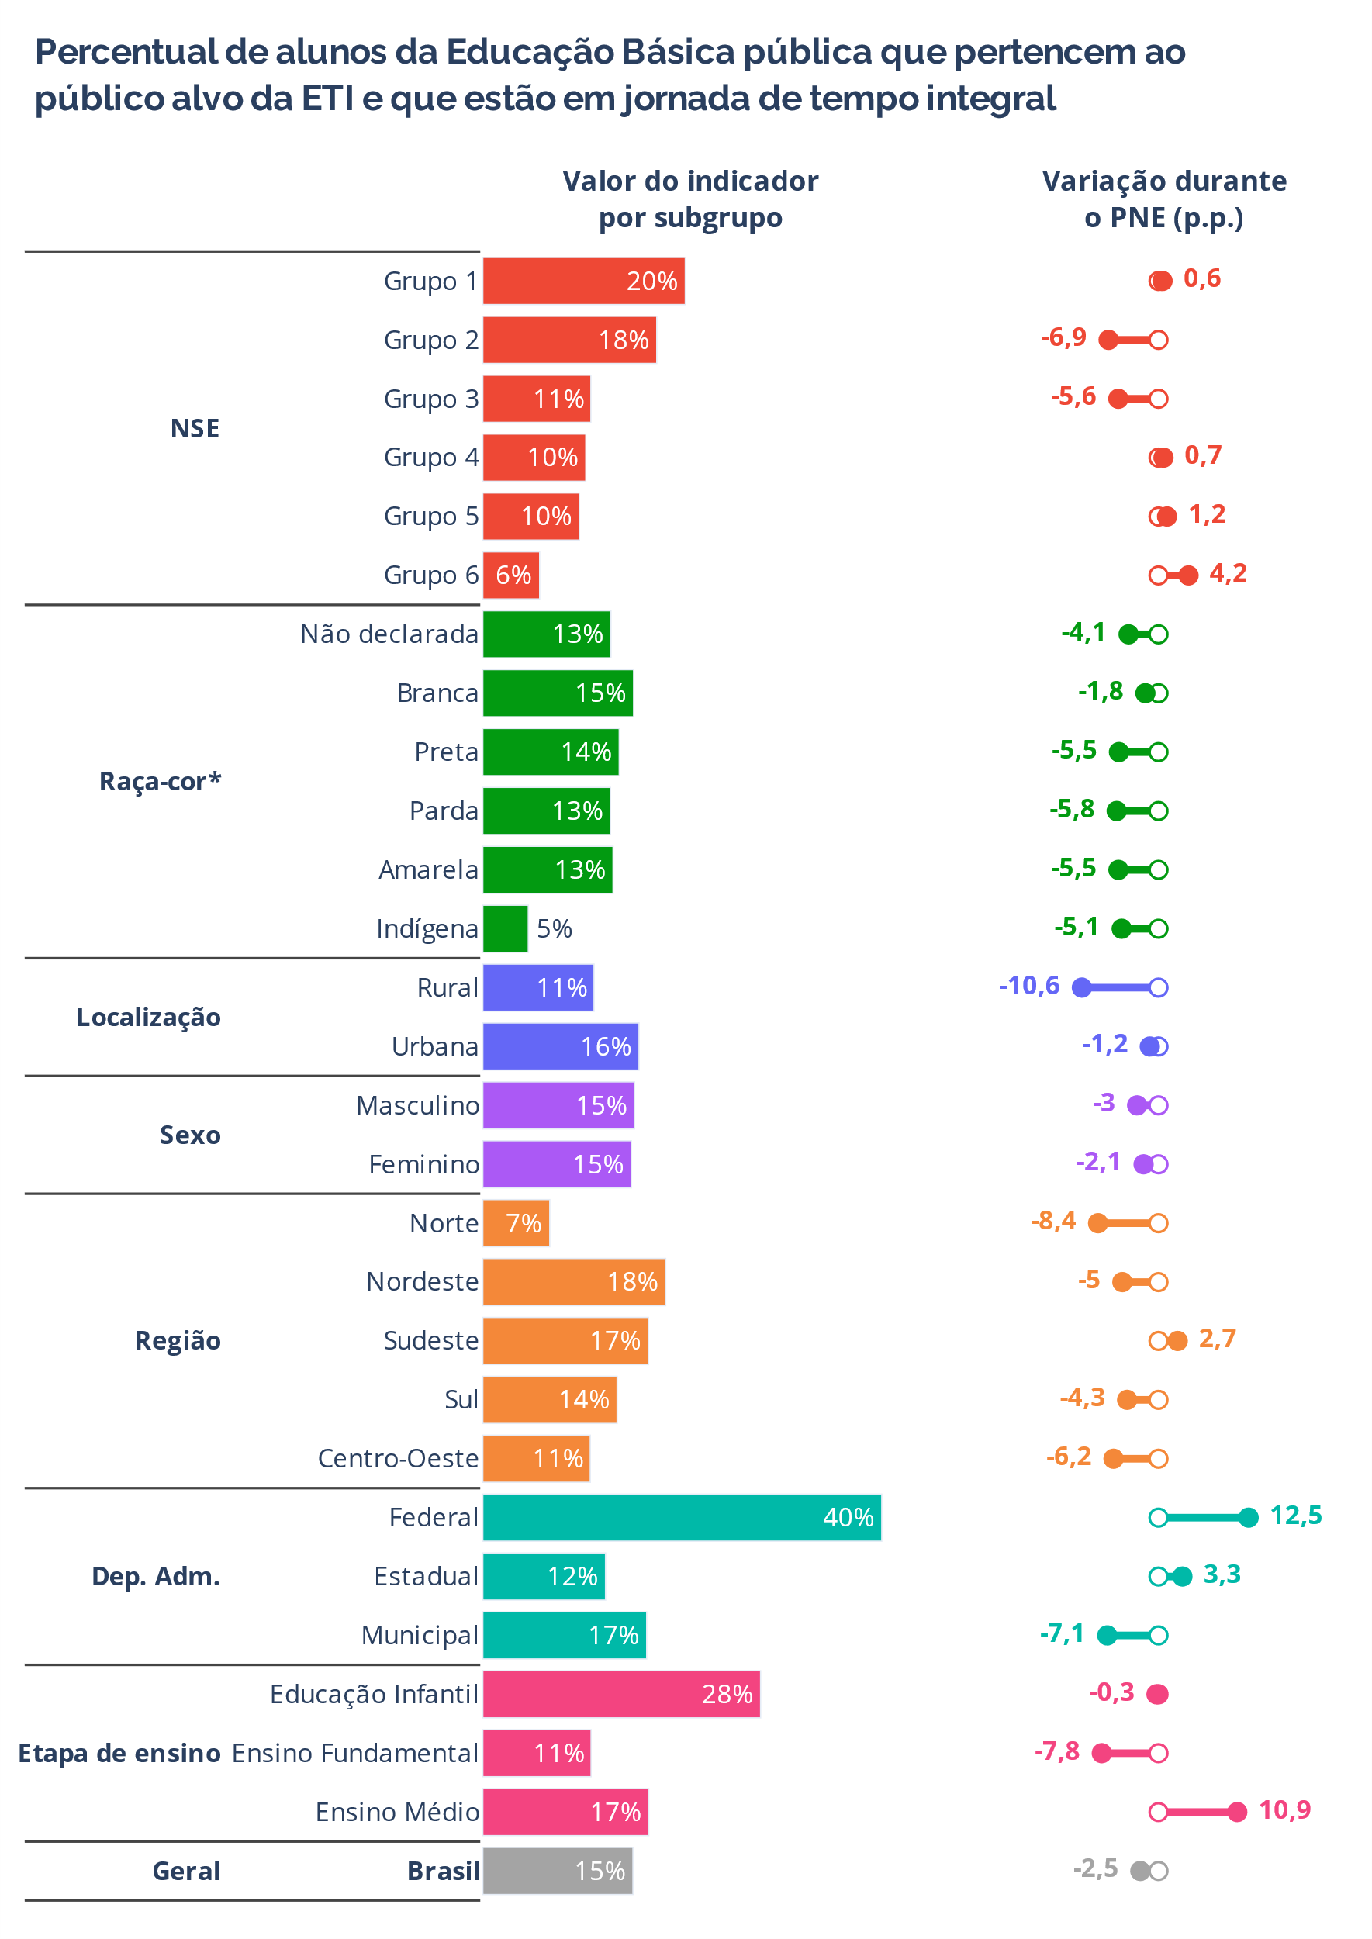
Meta 6 | Indicador 6B
Entre os alunos, podemos ver a desigualdade sofrida pela população indígena, que em 2020 -- último ano para o qual foi possível obter dados até a presente data -- estava 10 pontos percentuais abaixo da média nacional, a baixíssimos 5%. Também é visível a produção de um desfavorecimento das populações não-brancas, que sofreram impacto desproporcional no desatendimento.
Aqui também se manifesta o prejuízo dos alunos da região Norte, observado em relação à proporção de escolas que atendem neste formato. A região Nordeste, no entanto, apresenta a maior proporção de alunos atendidos na modalidade, apesar da concentração de oferta em um conjunto relativamente menor de escolas.
Fonte: Censo da Educação Básica / INEP / MEC. Elaboração: Campanha Nacional pelo Direito à Educação

Slide 44
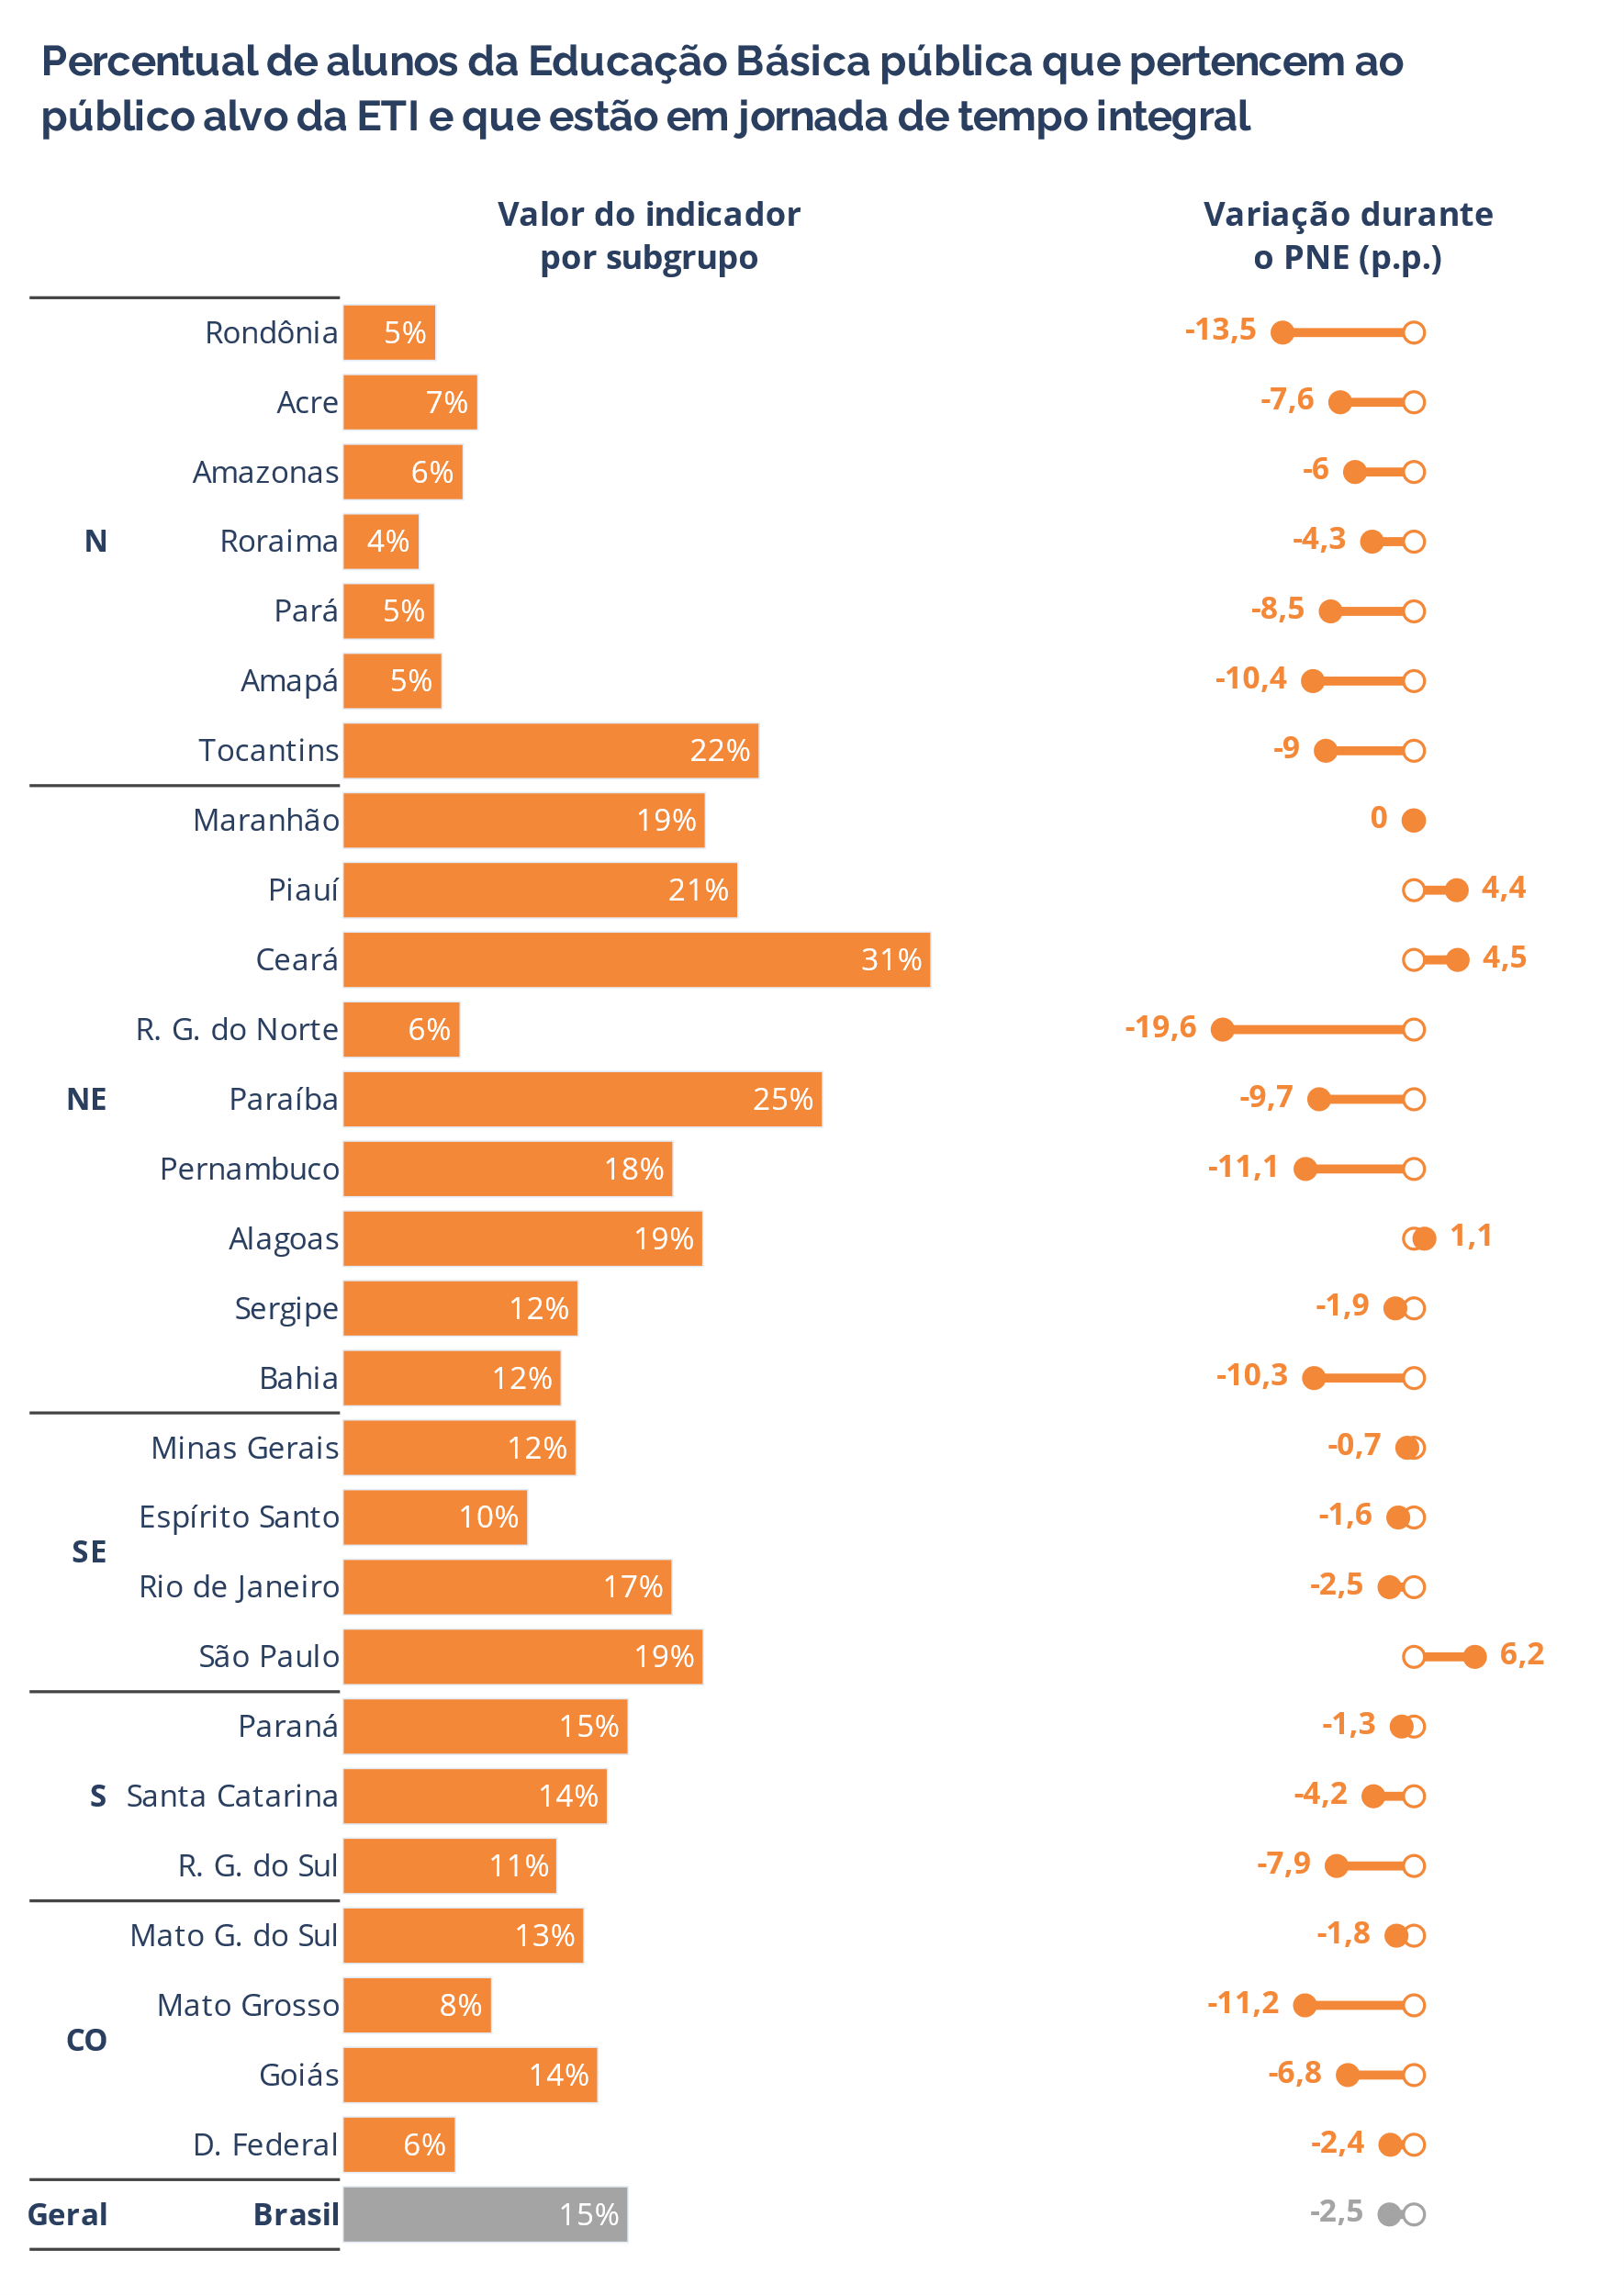
Meta 6 | Indicador 6B
Como ocorre em relação às escolas, também há uma forte desvantagem de todos os estados do Norte em relação a Tocantins e, via de regra, o resto do país.
Refletem a queda na cobertura de escolas as quedas massivas de alunos atendidos em tempo integral no Rio Grande do Norte, Pernambuco e Mato Grosso.
Novamente, São Paulo é um dos poucos estados que manifesta alta no indicador.
Fonte: Censo da Educação Básica / INEP / MEC. Elaboração: Campanha Nacional pelo Direito à Educação

Slide 45
Indicador 7A: Índice de Desenvolvimento da Educação Básica (Ideb) - Anos Iniciais
Indicador 7B: Índice de Desenvolvimento da Educação Básica (Ideb) - Anos Finais
Indicador 7C: Índice de Desenvolvimento da Educação Básica (Ideb) - Ensino Médio
Meta 7
Fomentar a qualidade da educação básica em todas etapas e modalidades, com melhoria do fluxo escolar e da aprendizagem de modo a atingir as seguintes médias nacionais para o Ideb:
Metas
 | 2013 | 2015 | 2017 | 2019 | 2021
A. Iniciais | 4.9 | 5.2 | 5.5 | 5.7 | 6
A. Finais | 4.4 | 4.7 | 5 | 5.2 | 5.5
E.Médio | 3.9 | 4.3 | 4.7 | 5 | 5.2

Slide 46
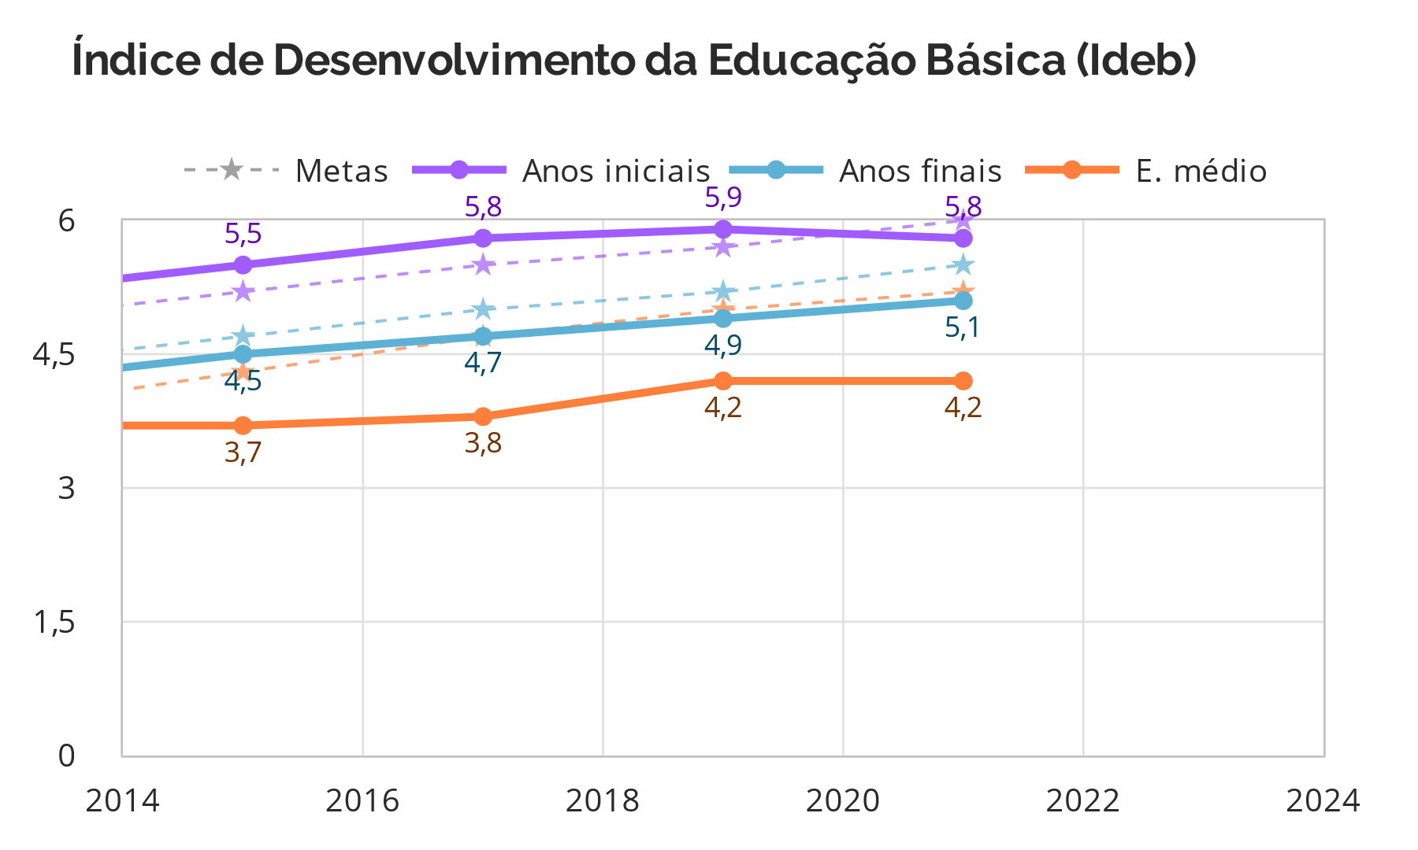
Meta 7 | Indicadores 7A a 7C
Para a preservação da saúde e da vida da população nacional em meio à pandemia, foram necessárias interrupções no atendimento presencial nas escolas do país. Isso impactou de formas diferentes cada etapa de ensino, com os Anos Iniciais sofrendo mais do que as outras e ficando abaixo da meta pela primeira vez desde o início da vigência do PNE.
É importante reconhecer o esforço e o mérito do professorado e da comunidade escolar na contenção dos danos nesse período, assim como envidar recursos e esforços rumo a condições adequadas de recuperação dos prejuízos nos próximos anos. A retomada no cumprimento do Plano é um ótimo caminho para tal.
Fonte: Ideb / INEP / MEC. Elaboração: Campanha Nacional pelo Direito à Educação

Slide 47
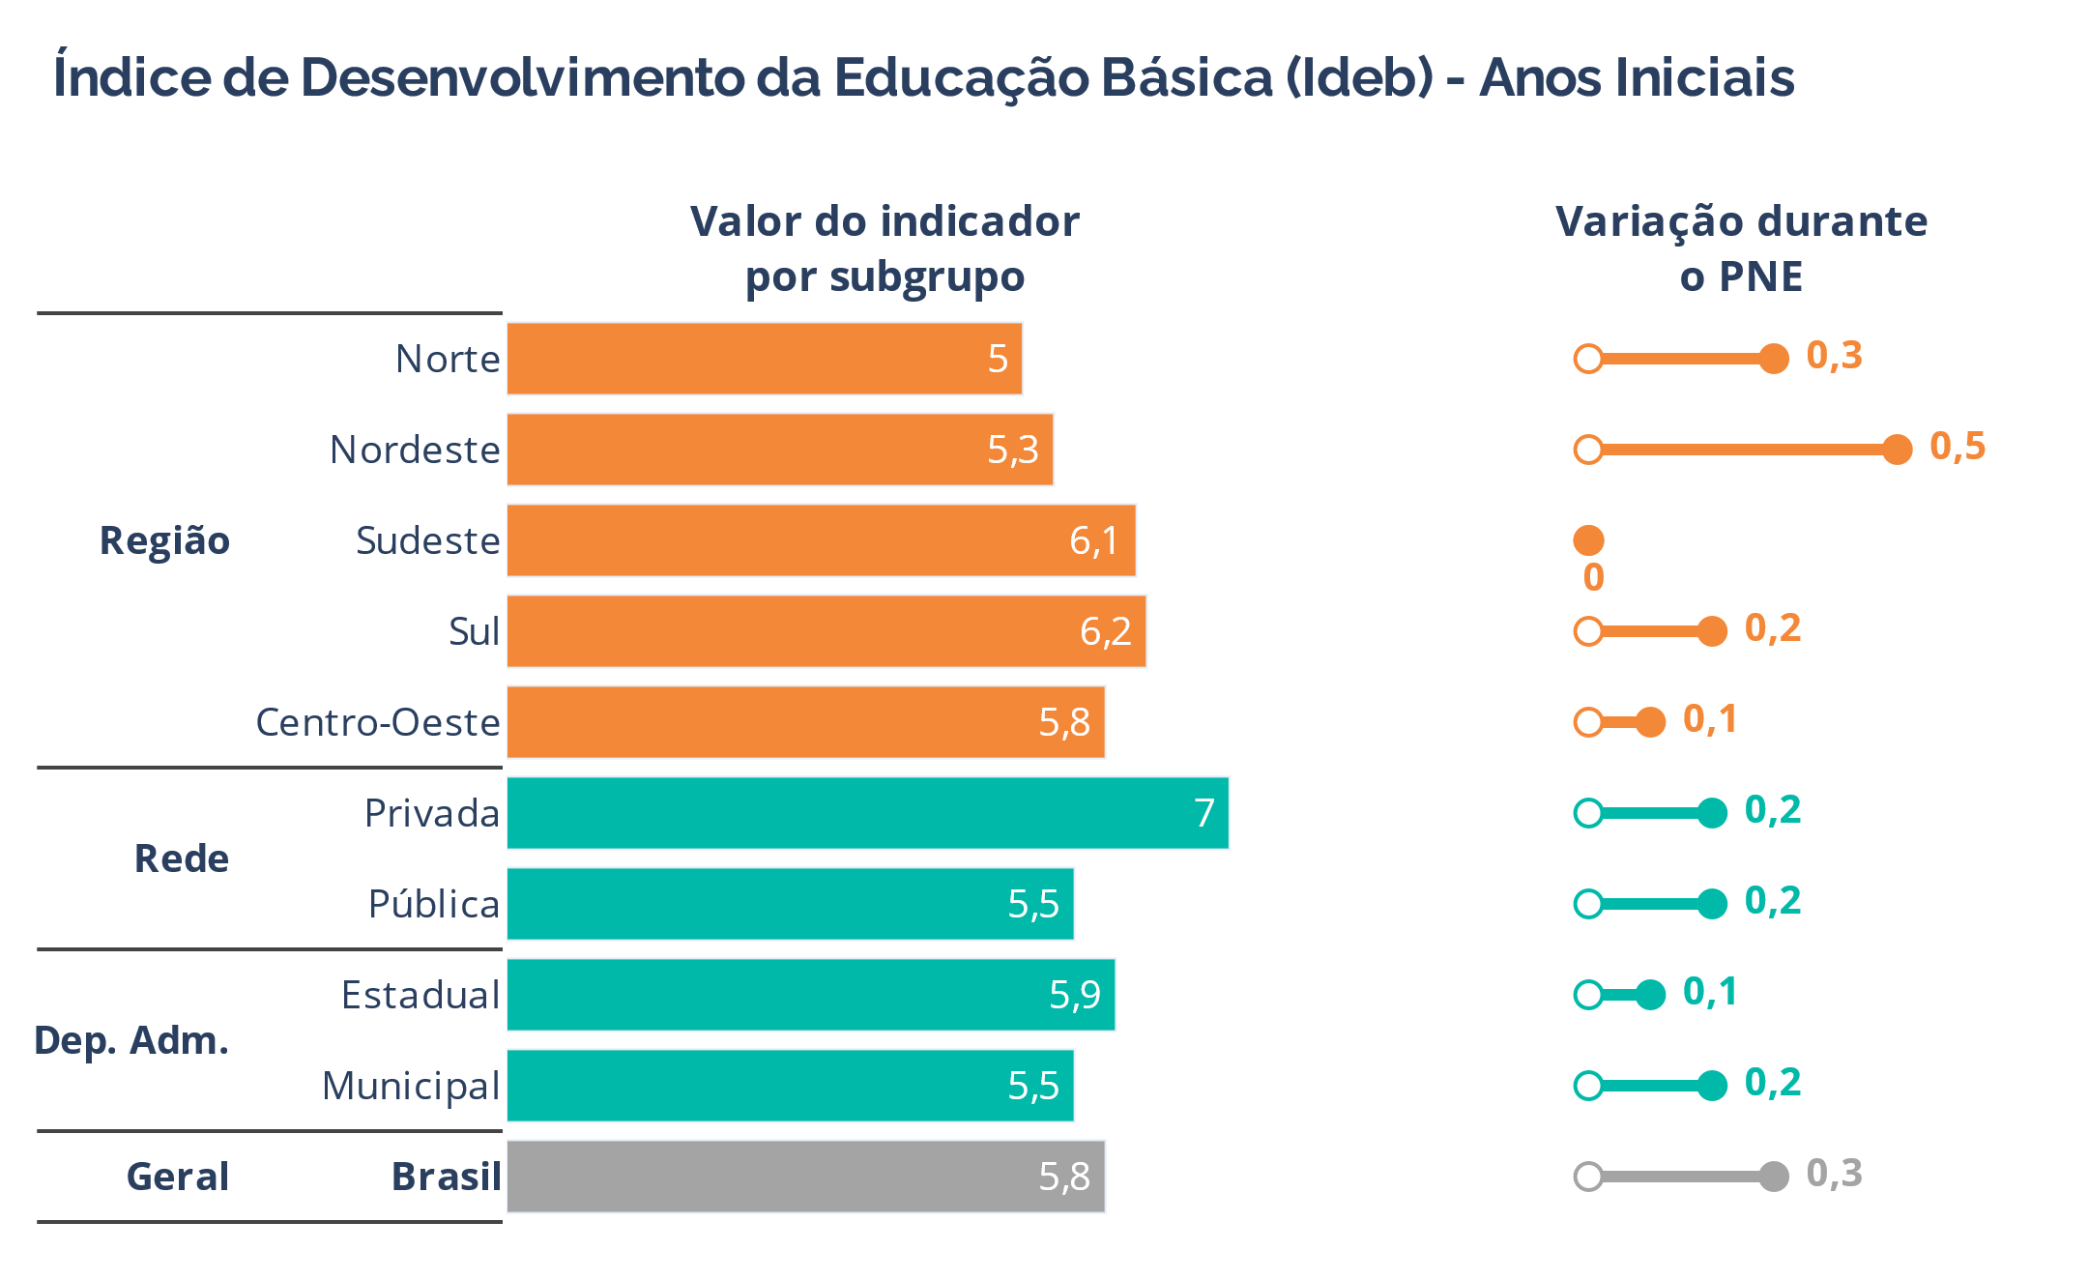
Meta 7 | Indicador 7A
Nos anos iniciais, é possível ver que houve uma forte redução de desigualdade entre as regiões, com o Sudeste estagnado após o impacto da pandemia.
Por apresentarem a mesma variação no período, a diferença absoluta entre as escolas privadas e públicas se manteve constante, o que não sugere uma superação da desvantagem dos grupos populacionais de menor nível econômico, atendidos em proporção relativamente maior na rede pública, quando comparados aos grupos de maior nível socioeconômico mais atendidos nas redes privadas.
Fonte: Ideb / INEP / MEC. Elaboração: Campanha Nacional pelo Direito à Educação

Slide 48
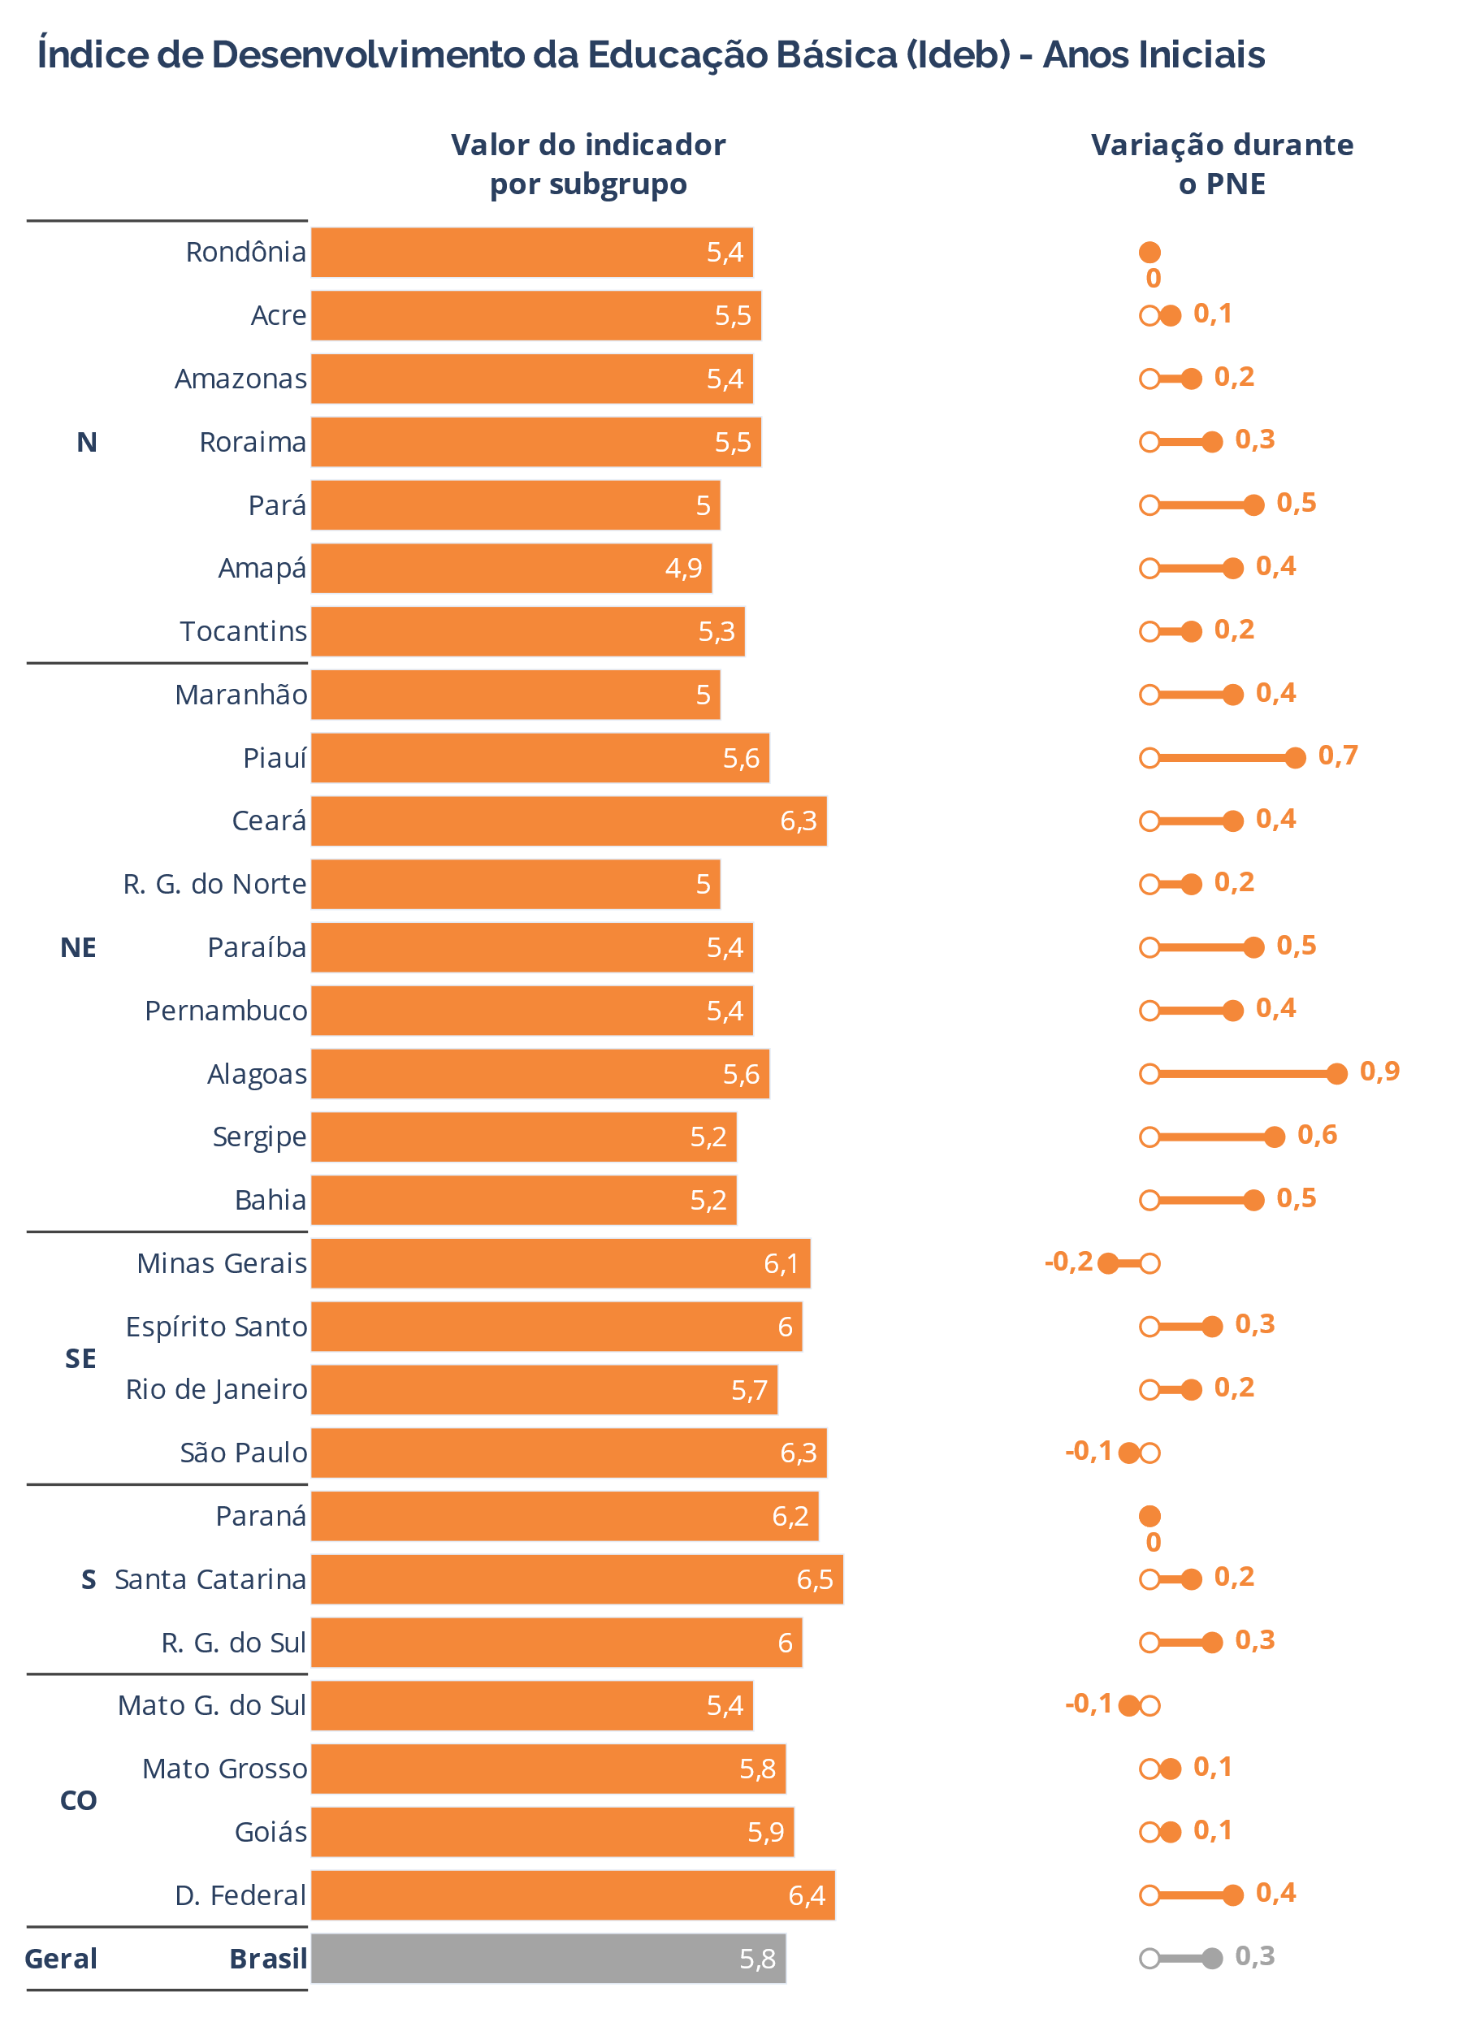
Meta 7 | Indicador 7A
Com o detalhamento por estados, podemos ver queda em São Paulo, Minas Gerais e Mato Grosso do Sul no Ideb dos Anos Iniciais. Mais grave é o caso do último dentre estes, que já partiu de um nível inferior no começo do Plano e está abaixo da média, em tendência de distanciamento.
Fonte: Ideb / INEP / MEC. Elaboração: Campanha Nacional pelo Direito à Educação

Slide 49
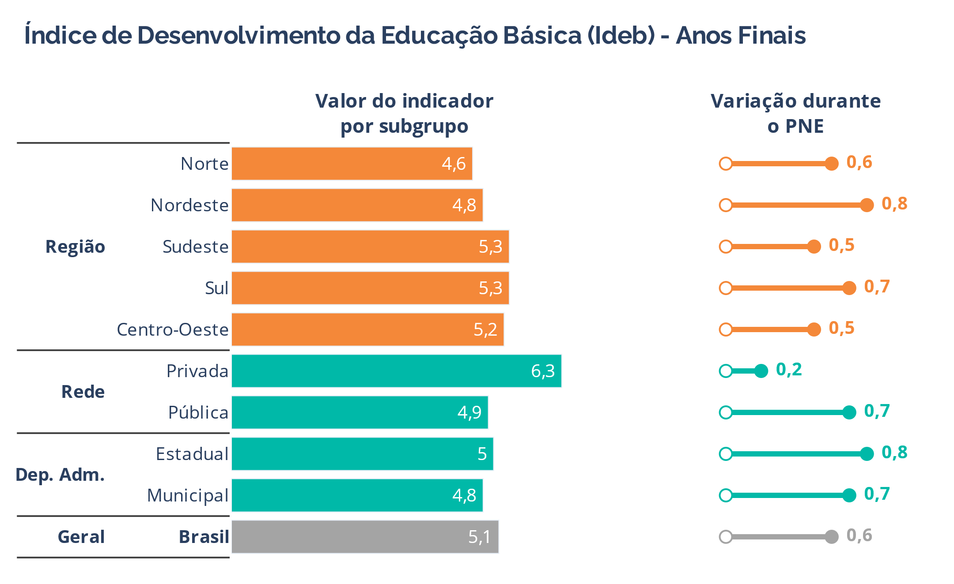
Meta 7 | Indicador 7B
Nos Anos Finais do Ensino Fundamental, repete-se, de maneira menos pronunciada, a queda nas desigualdades regionais já observada no ciclo anterior.
Em relação à desigualdade entre as escolas privadas e públicas, no entanto, o cenário é mais positivo, com forte evolução das redes públicas de ensino. Por falta de dados suficientes, as escolas federais não formam um subgrupo na desagregação por dependência administrativa, mas fazem parte do cômputo geral e das outras desagregações.
Fonte: Ideb / INEP / MEC. Elaboração: Campanha Nacional pelo Direito à Educação

Slide 50
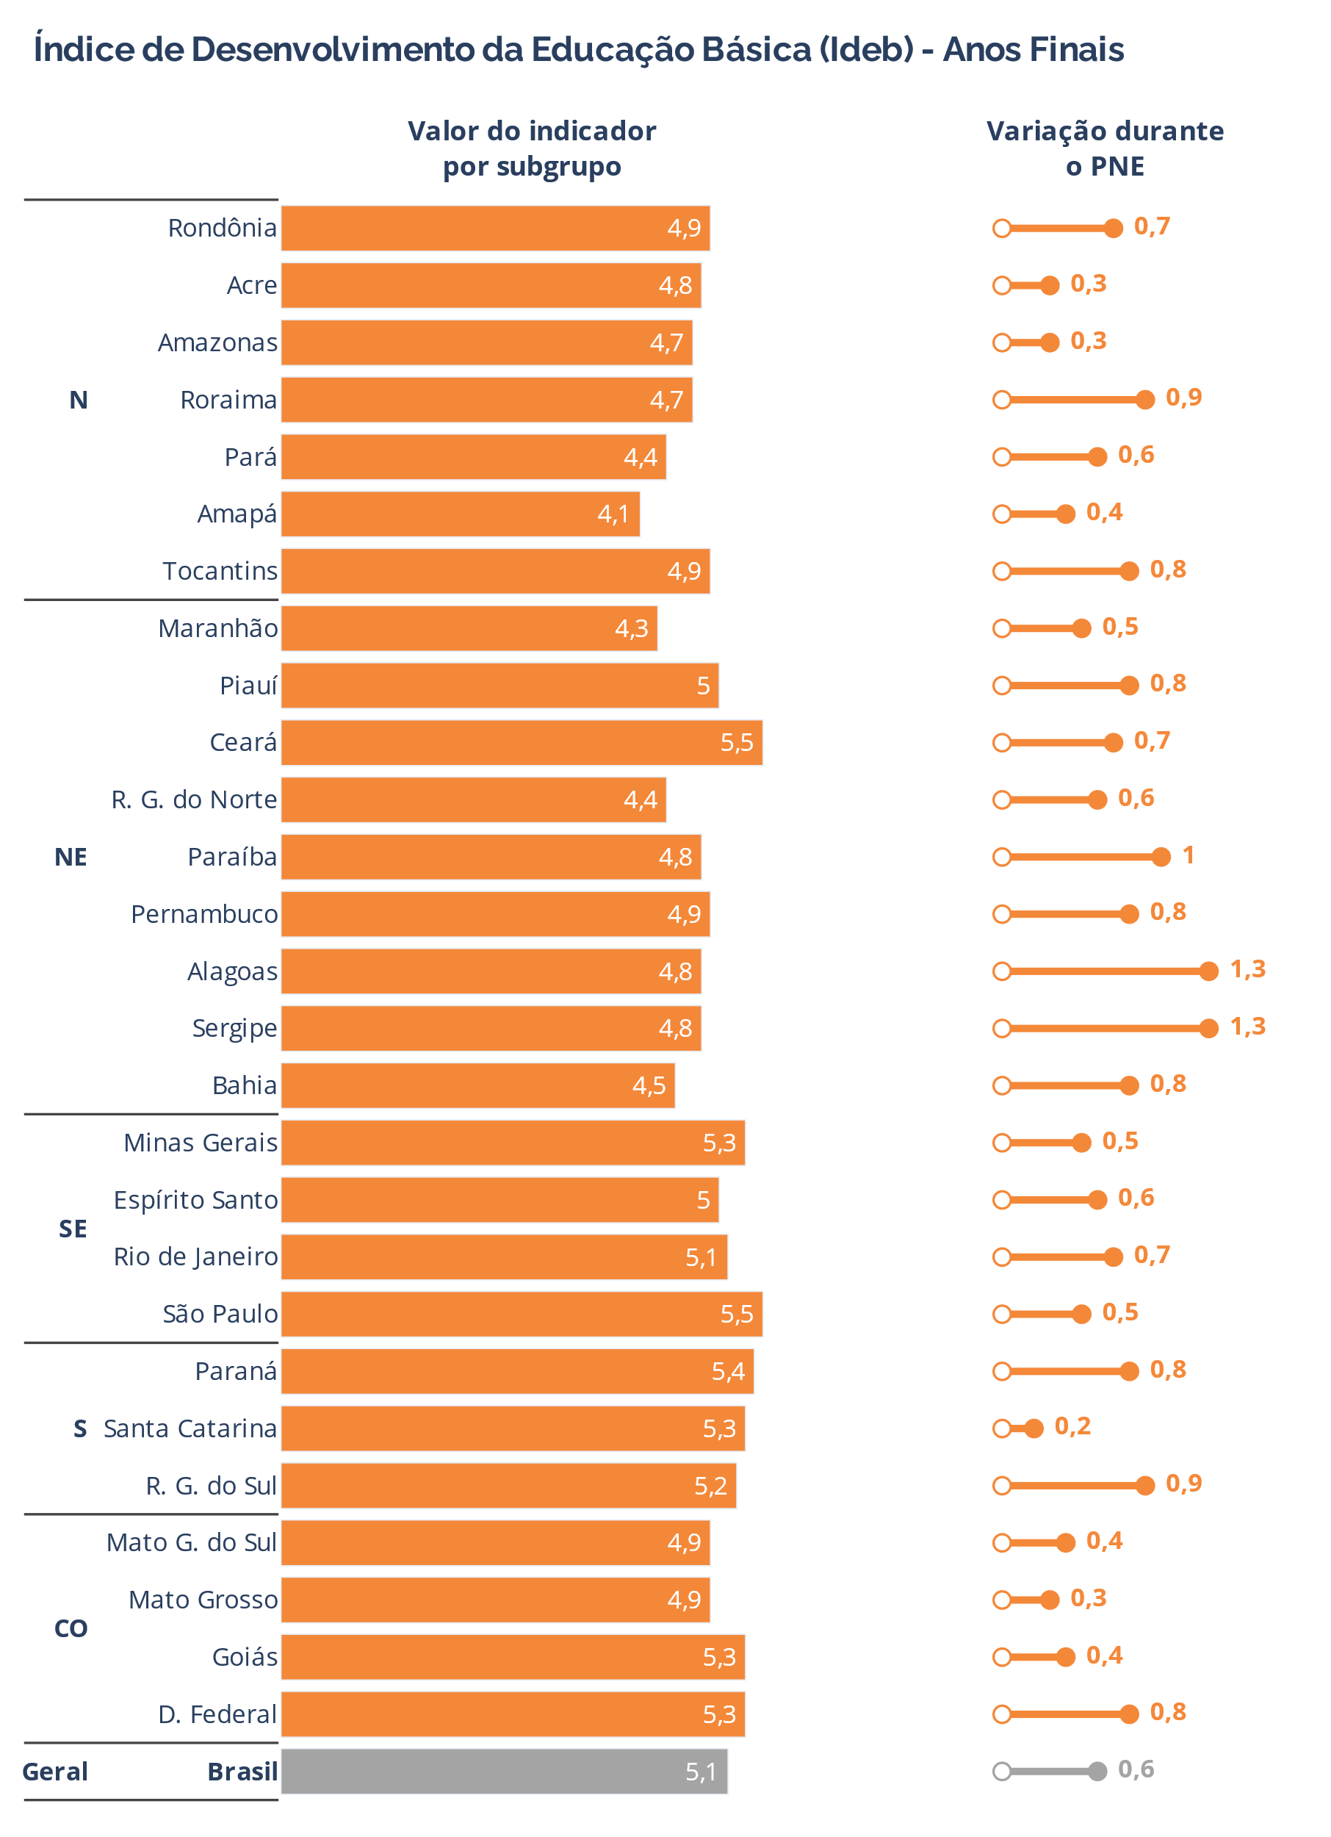
Meta 7 | Indicador 7B
Já nos Anos Finais, é pronunciado o avanço de Sergipe e Alagoas, que se aproximam da média nacional com 1.3 p.p. desde o início do PNE.
O Amapá, por outro lado, se distancia da mesma enquanto apresenta os níveis mais baixos do país.
Fonte: Ideb / INEP / MEC. Elaboração: Campanha Nacional pelo Direito à Educação

Slide 51
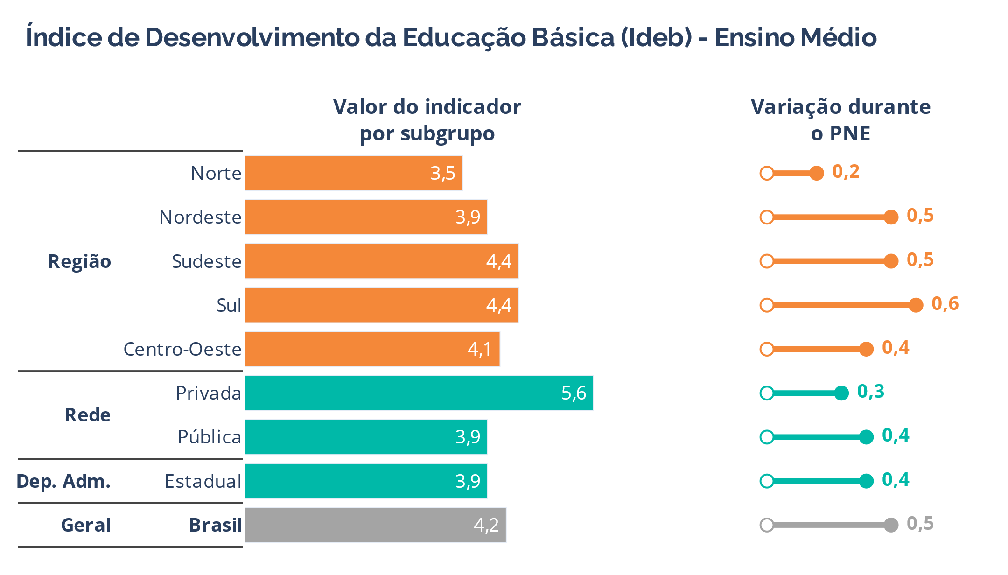
Meta 7 | Indicador 7C
Ao contrário do que ocorre na etapa anterior, a desigualdade regional aumentou no período de 2015 a 2021, se considerarmos a diferença entre a região mais desfavorecida (Norte) e a que apresenta maior índice (Sul ou Sudeste).
Vemos também uma diferença significativa entre a rede privada e a pública, efeito cumulativo do observado em toda a Educação Básica. Mesmo com a leve queda, a diferença ainda é de 1,7 pontos.
Fonte: Ideb / INEP / MEC. Elaboração: Campanha Nacional pelo Direito à Educação

Slide 52
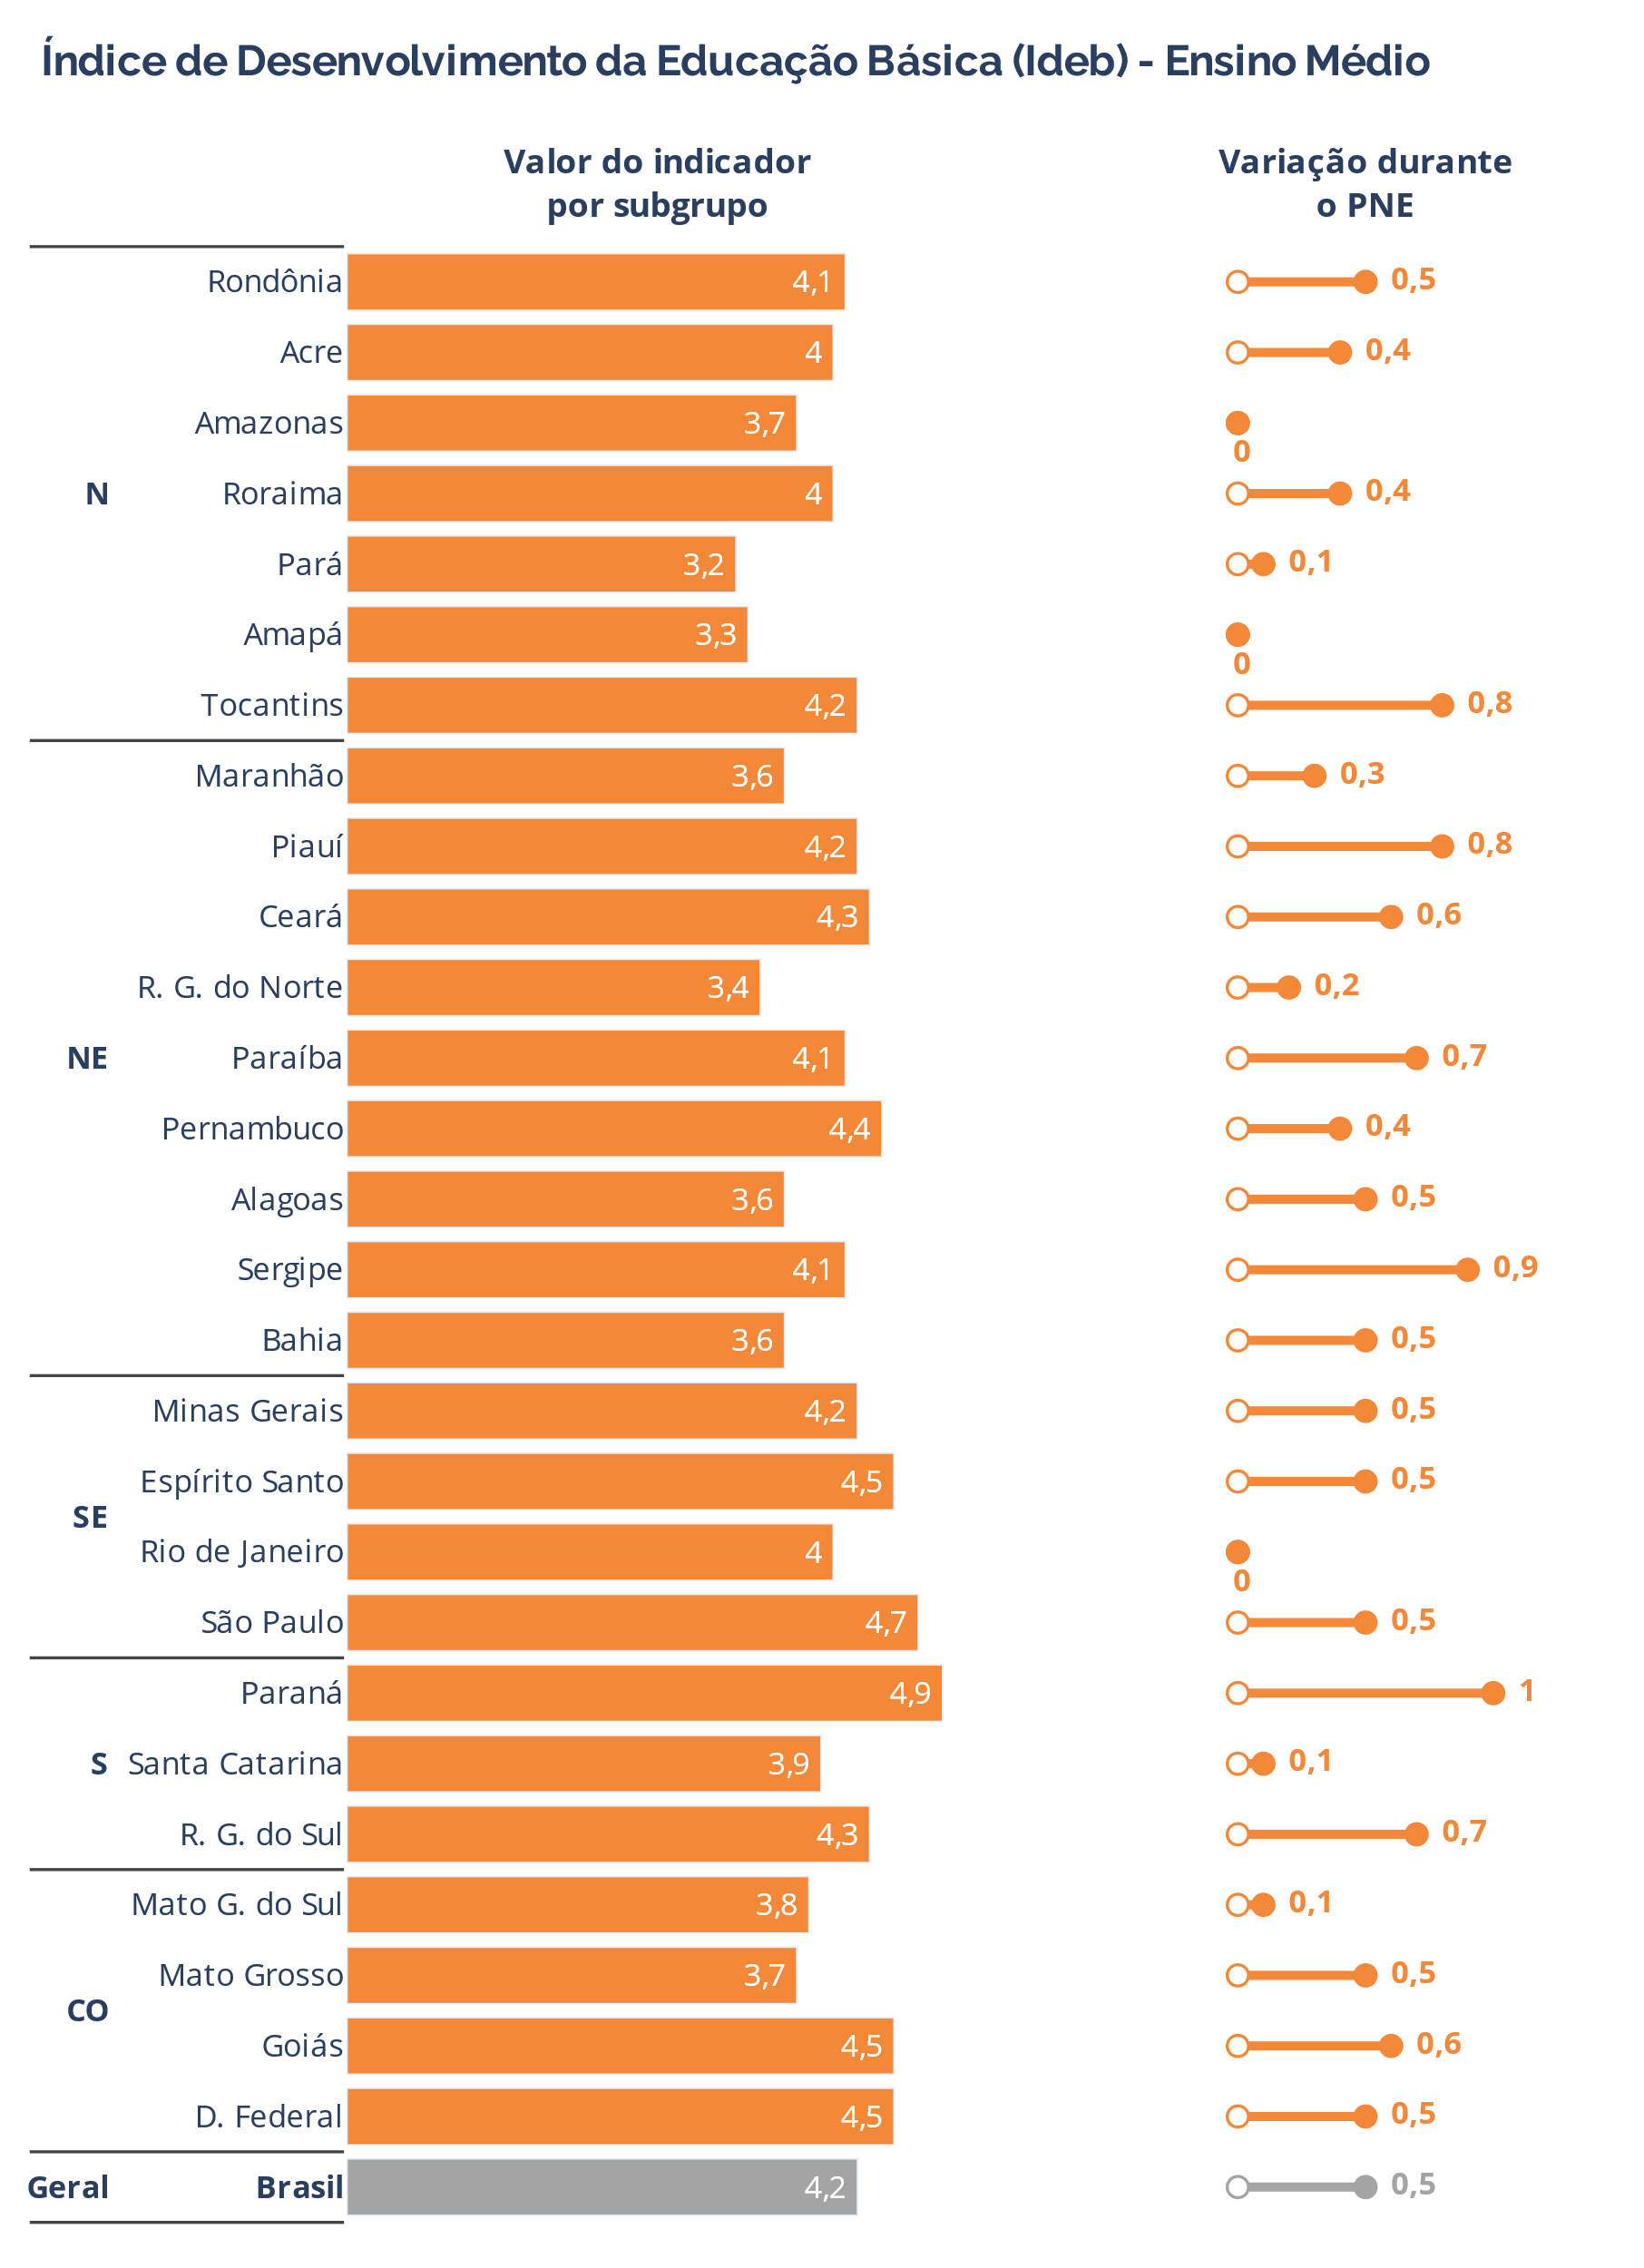
Meta 7 | Indicador 7C
No Ensino Médio, observa-se estagnação nos estados do Amazonsa, Amapá e Rio de Janeiro, com situação não mais favorável em Santa Catarina e Mato Grosso do Sul.
Todos estes casos são de estados onde o índice está abaixo do observado nacionalmente.
Fonte: Ideb / INEP / MEC. Elaboração: Campanha Nacional pelo Direito à Educação

Slide 53
Indicador 8A: Escolaridade média, em anos de estudo, da população de 18 a 29 anos - Campo
Indicador 8B: Escolaridade média, em anos de estudo, da população de 18 a 29 anos - 25% mais pobres
Indicador 8C: Escolaridade média, em anos de estudo, da população de 18 a 29 anos – Nordeste
Indicador 8D: Escolaridade média, em anos de estudo, da população negra de 18 a 29 anos, como porcentagem da média dos não-negros
Meta 8
Elevar a escolaridade média da população de 18 a 29 anos, de modo a alcançar no mínimo 12 anos de estudo no último ano de vigência deste Plano, para as populações do campo, da região de menor escolaridade no País e dos 25% mais pobres, e igualar a escolaridade média entre negros e não negros declarados à Fundação Instituto Brasileiro de Geografia e Estatística (IBGE)

Slide 54
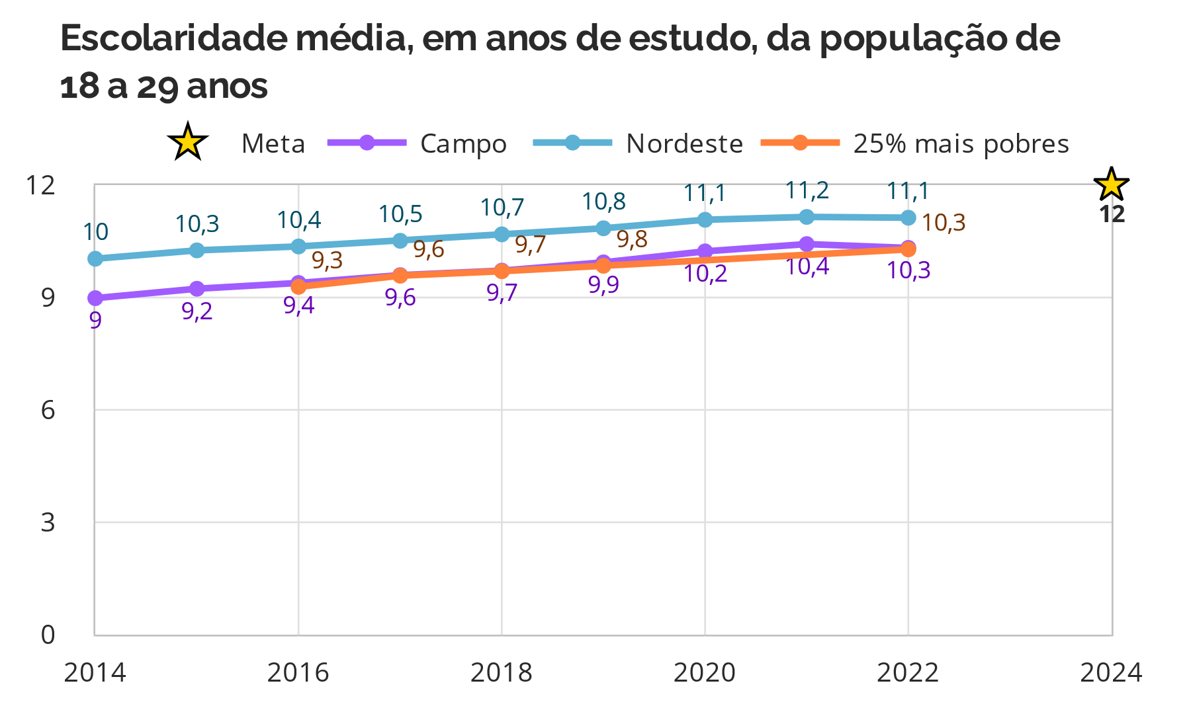
Meta 8 | Indicadores 8A a 8C
A meta 8 tem tido diferentes níveis de sucesso entre seus dispositivos, tendo visto uma ligeira queda no último ano. Nenhum indicador está avançando o suficiente para ser cumprido no prazo.
Dentre os indicadores relacionados ao aumento absoluto da escolaridade média, em anos de estudo, o cenário mais favorável é observado no Nordeste, enquanto a população no ¼ mais pobre observa o mais lento avanço.
Fonte: PNAD Contínua e PNADC - Educação / IBGE. Elaboração: Campanha Nacional pelo Direito à Educação.

Slide 55
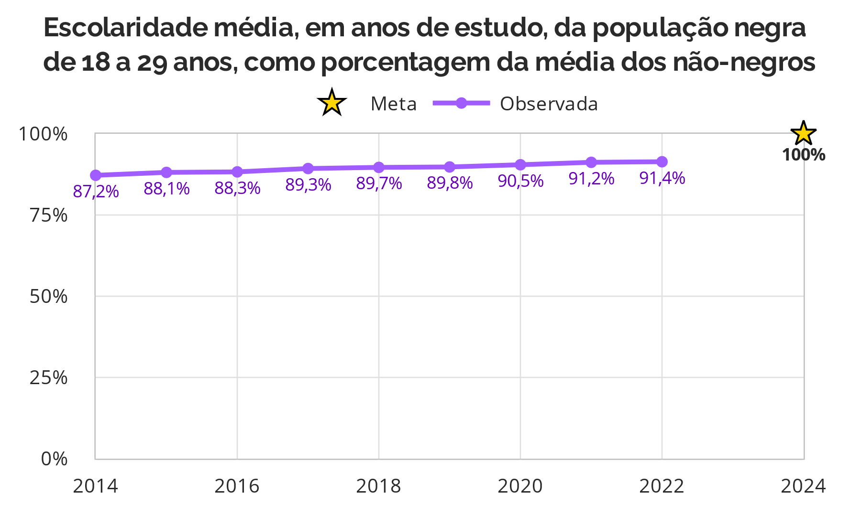
Meta 8 | Indicador 8D
Ao contrário dos outros dispositivos na Meta 8, aquele relativo à escolaridade média da população negra é relativo ao observado para os não-negros, e não absoluto, e prevê a equiparação de ambas até 2024, último ano do Plano.
O indicador relativo a este dispositivo mostra tímido avanço e é aquele com o maior risco de não ser cumprido dentre o que está disposto nesta meta.
Fonte: PNAD Contínua / IBGE. Elaboração: Campanha Nacional pelo Direito à Educação.

Slide 56
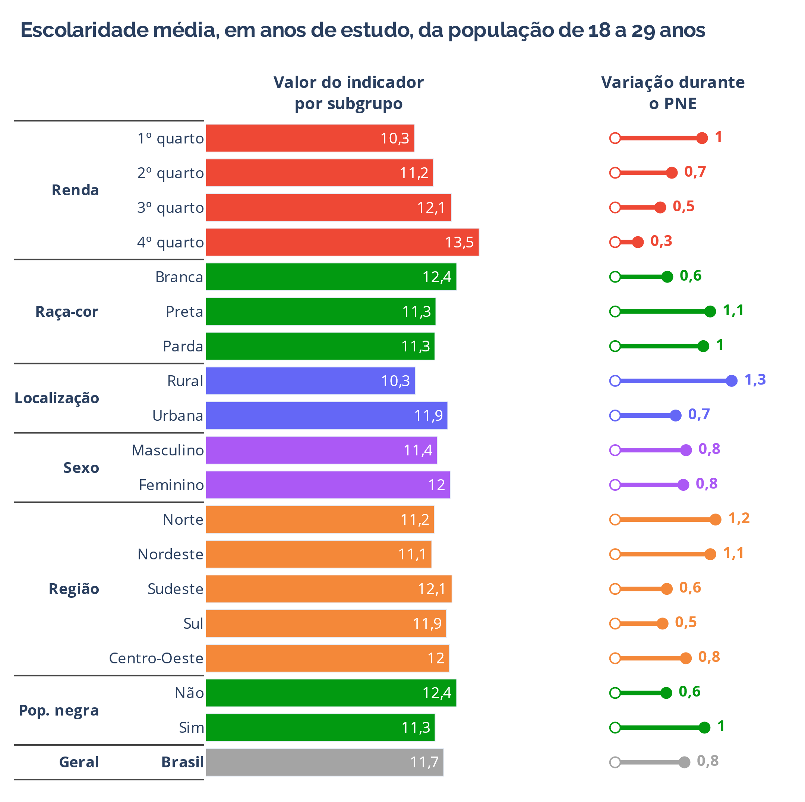
Meta 8 | Indicador 8
Ao analisar a escolaridade média, em anos de estudo, nos recortes populacionais, vemos em quase todos uma redução das disparidades presentes em 2014, exceção feita aos subgrupos de sexo.
Entre os pretos e os pardos, a escolaridade média aumentou pouco menos do que o dobro do observado para os brancos, enquanto as regiões Norte e Nordeste tiveram suas desvantagens ainda mais reduzidas em relação a Sudeste e Sul.
Ainda permanence, no entanto, uma severa desigualdade educacional de acordo com a renda domiciliar per capita e à localização urbana/rural, sublinhando o já observado nos indicadores 8A e 8B e na tendência de descumprimento de seus objetivos.
Fonte: PNAD Contínua / IBGE. Elaboração: Campanha Nacional pelo Direito à Educação.
Nota: Para o recorte de renda, as variações são calculadas tomando 2016 como base, por ser o primeiro com dados disponíveis. Para o restante, a comparação é com 2014.

Slide 57
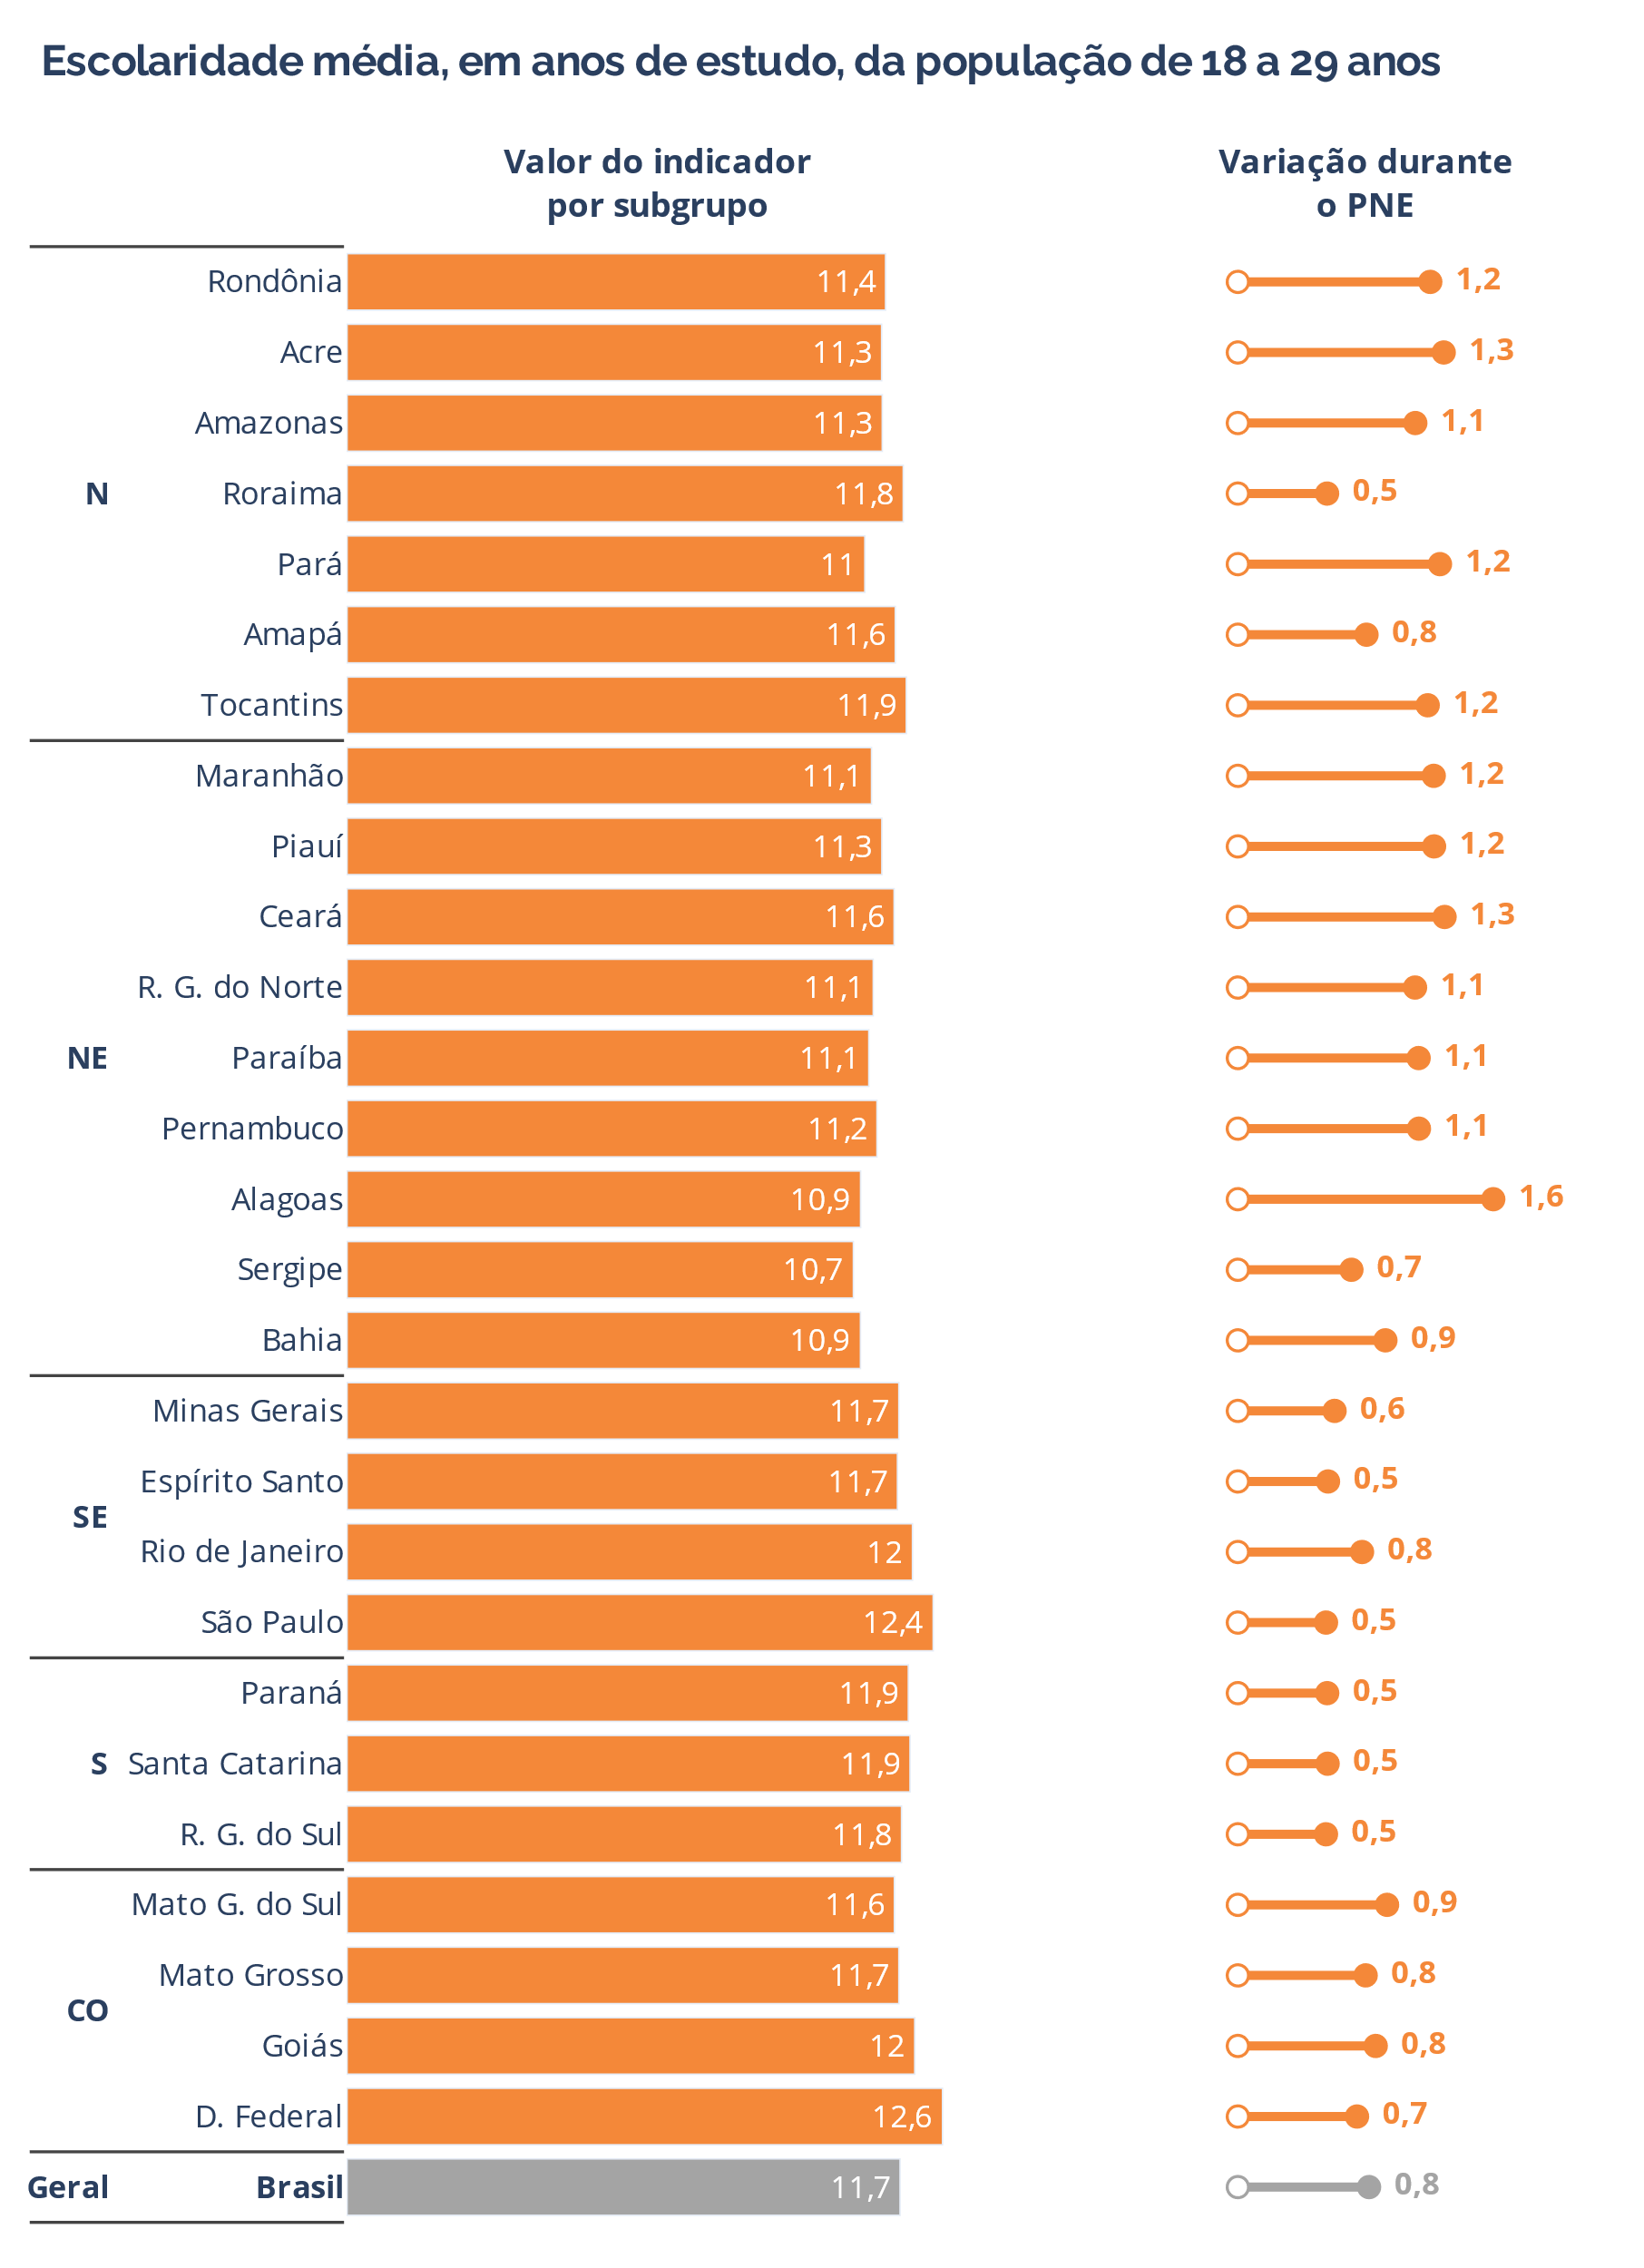
Meta 8 | Indicador 8
Entre os estados, há uma disparidade considerável, dado que nos 8 anos da série de tempo se progrediu, em média, menos do que a diferença entre o maior e o menor nível observado – entre o Distrito Federal e Sergipe.
Alagoas, tendo o menor índice ao começo da vigência do Plano, teve o maior crescimento.
Fonte: PNAD Contínua / IBGE. Elaboração: Campanha Nacional pelo Direito à Educação.

Slide 58
Indicador 9A: Porcentagem de pessoas que declaram saber ler e escrever
Indicador 9B: Taxa de analfabetismo funcional na população de 15 a 64 anos
Meta 9
Elevar a taxa de alfabetização da população com 15 anos ou mais para 93,5% até 2015 e, até o final da vigência deste PNE, erradicar o analfabetismo absoluto e reduzir em 50% a taxa de analfabetismo funcional

Slide 59
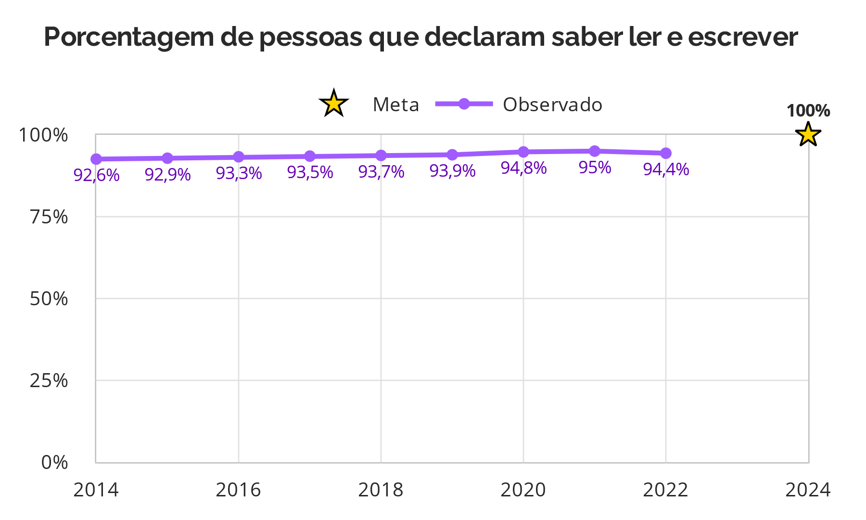
Meta 9 | Indicador 9A
Como acontece em outros dispositivos do Plano Nacional de Educação, a taxa de 93,5% esperada para a alfabetização dos brasileiros em 2015 não foi cumprida no prazo. Só 2 anos depois, em 2017, isso aconteceu. Ainda, tivemos queda no indicador no último ano.
Sem uma aceleração, a perspectiva é que o objetivo de universalização estabelecido para 2024 também não seja cumprido no prazo. Até lá, é preciso garantir o direito à educação que foi até agora negado a essas pessoas, que são quase 9 milhões, um contingente maior do que a população de muitos países.
Fonte: PNAD Contínua / IBGE. Elaboração: Campanha Nacional pelo Direito à Educação.

Slide 60
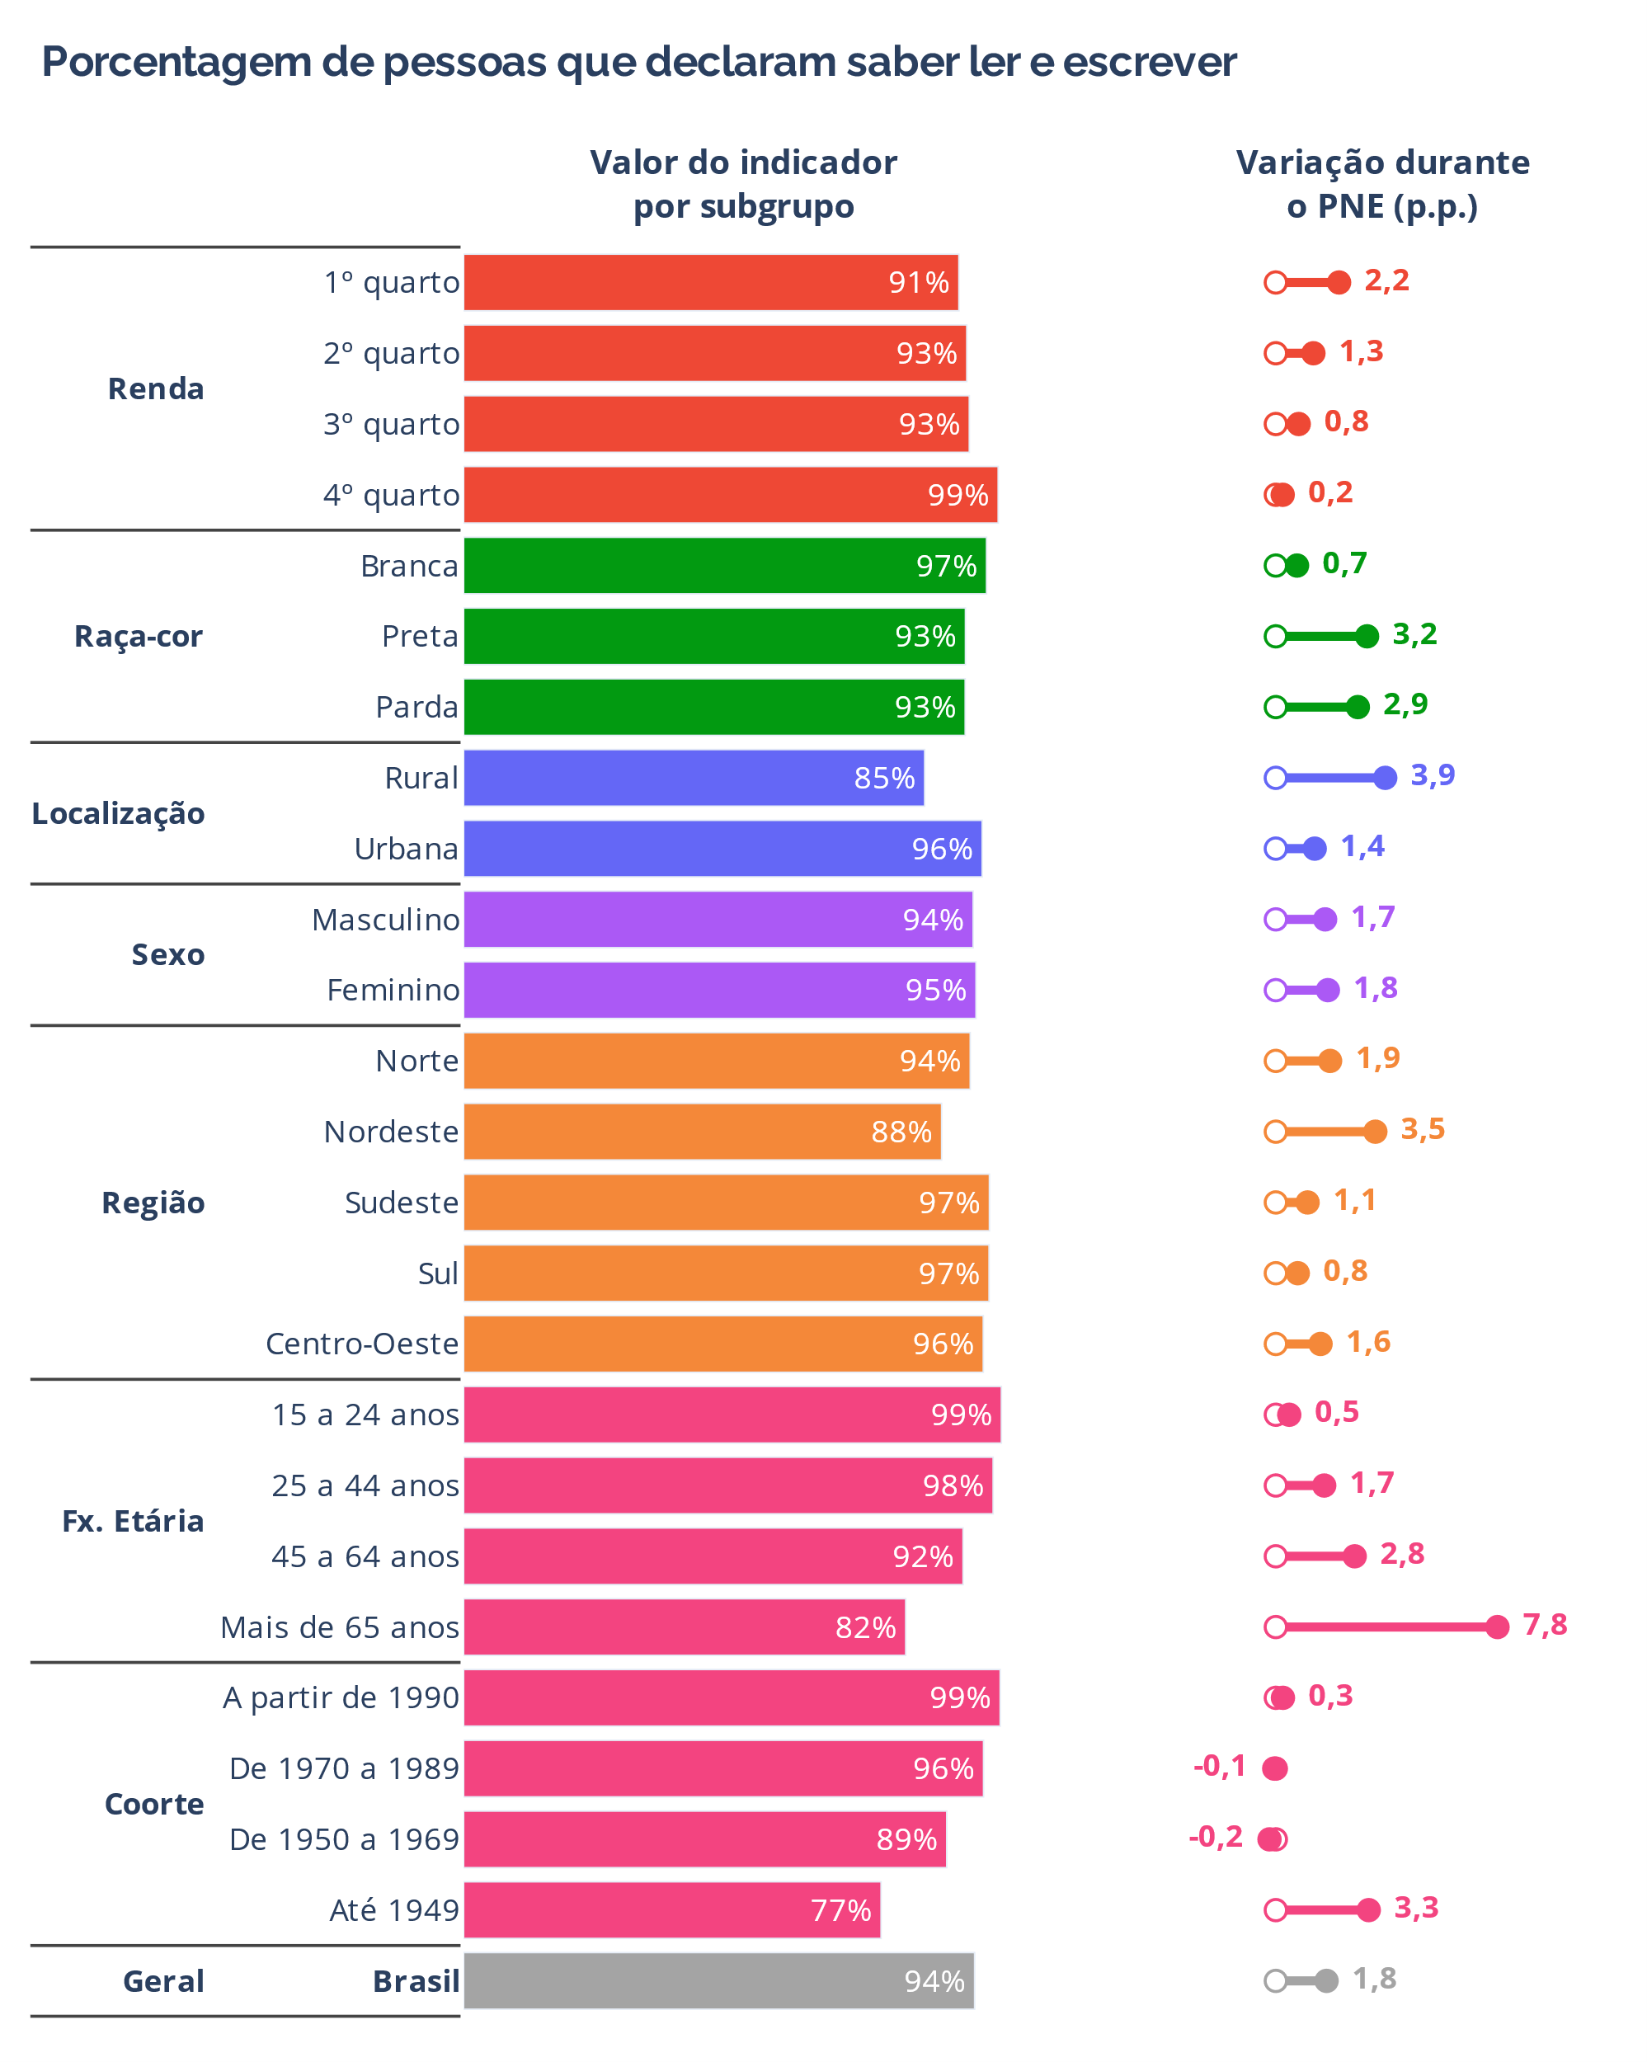
Meta 9 | Indicador 9A
Apesar da redução da desigualdade no alfabetismo absoluto entre a zona urbana e a rural, assim como da região Nordeste, especialmente, em relação às demais, ainda persiste uma disparidade significativa a ser resolvida para a universalização até o fim do PNE.
Para isso, será necessário um esforço ainda inédito, em termos de seu impacto, desde 2014. Isso porque a evolução no indicador dá mostras de ter sido determinada principalmente por uma espécie de substituição demográfica, com gerações nascidas em um período no qual a escolarização era altamente excludente envelhecendo e vindo a falecer antes de acessar o componente mais básico do direito à educação. Se por um lado todas as faixas etárias apresentam evolução, o recorte por coorte, voltado a controlar o efeito da substituição geracional descrita acima, elimina esse padrão e sugere quase nenhum avanço via alfabetização de jovens e adultos.
Fonte: PNAD Contínua / IBGE. Elaboração: Campanha Nacional pelo Direito à Educação.
Nota: Para o recorte de renda, as variações são calculadas tomando 2016 como base, por ser o primeiro com dados disponíveis. Para o restante, a comparação é com 2014.
Notes:
É possível que a PNAD Contínua de 2022 tenha trazido valores atipicamente baixos para o alfabetismo por algum artefato, alguma mudança na forma como as pessoas interpretam a pergunta ou como o IBGE a apresenta. De 2021 pra 2022, houve uma forte queda por coorte, o que é incompatível com uma variável de estoque.

Slide 61
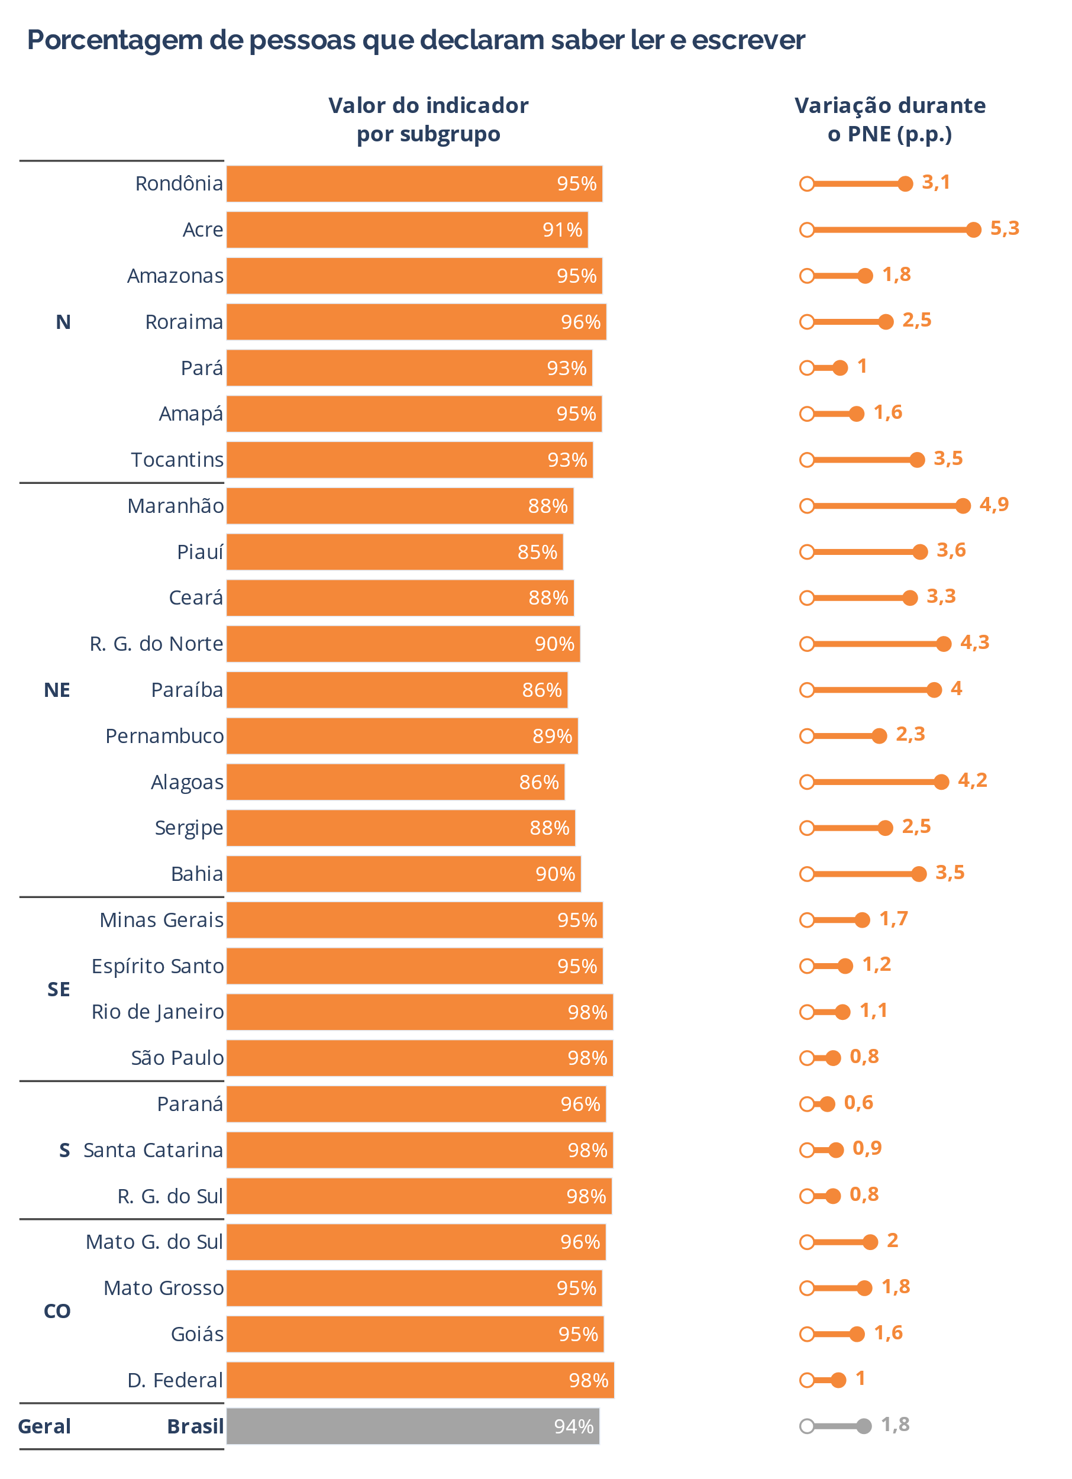
Meta 9 | Indicador 9A
Dentro da região Nordeste, onde estão as maiores taxas de analfabetismo absoluto, todos os estados progrediram a níveis acima da média nacional no período, com destaque para Alagoas, Rio Grande do Norte, Maranhão e Paraíba.
Na região Norte, por sua vez, destaca-se o progresso do Acre, que também se aproxima da média nacional a partir de um nível abaixo da mesma.
Fonte: PNAD Contínua / IBGE. Elaboração: Campanha Nacional pelo Direito à Educação.

Slide 62
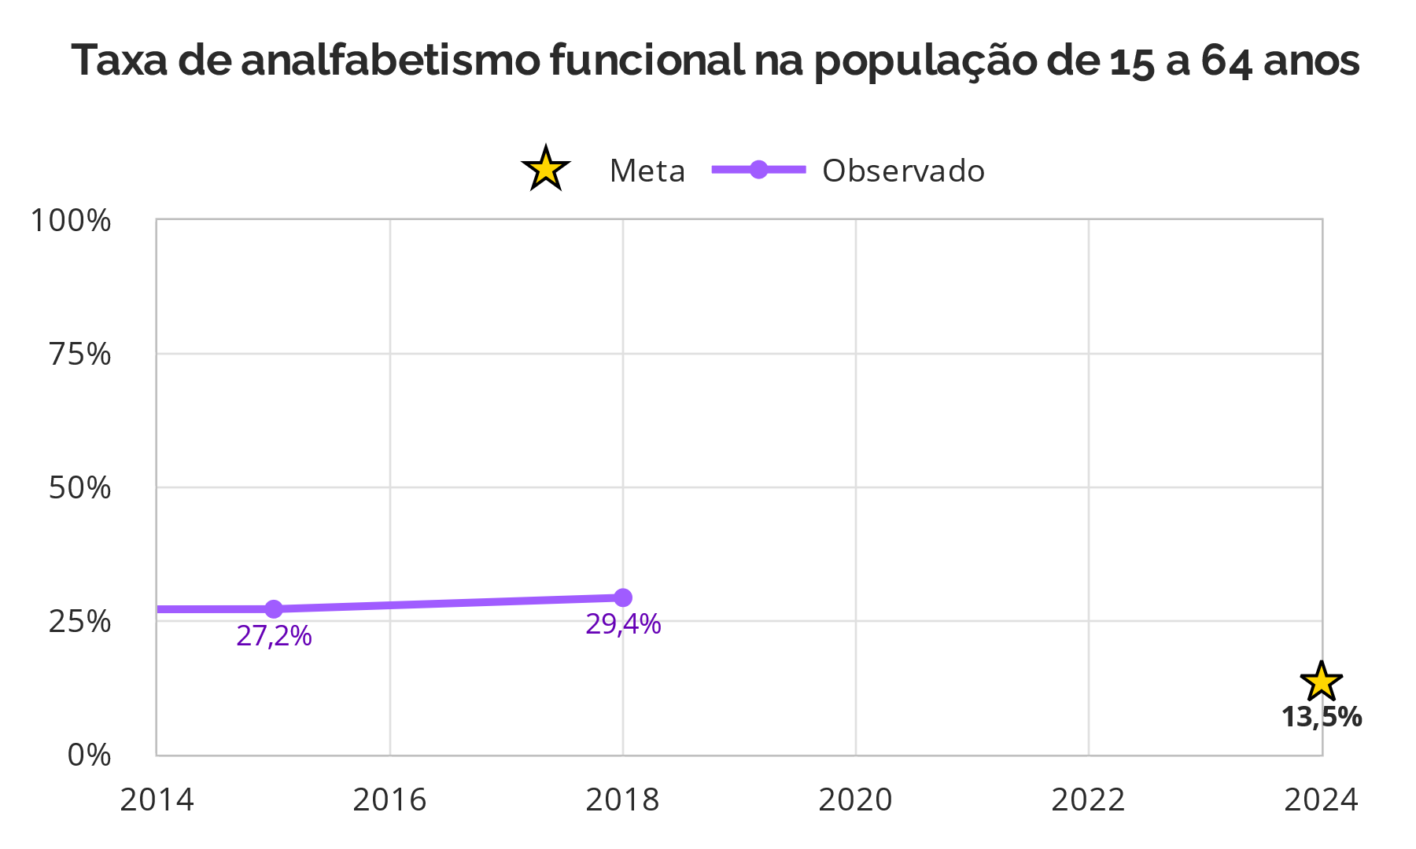
Meta 9 | Indicador 9B
Pior ainda é o quadro do analfabetismo funcional, que avançou, quando deveria regredir. É necessária uma redução de mais de 15 pontos percentuais da taxa atual até 2024, fim do período de vigência do PNE.
Uma das ações que caminharam contra a reversão desse cenário foi o desmonte do programa Brasil Alfabetizado, voltado para a alfabetização de jovens, adultos e idosos. O programa era uma porta de acesso à cidadania e ao despertar do interesse pela elevação da escolaridade.
Fonte: Inaf / Instituto Paulo Montenegro e Ação Educativa.

Slide 63
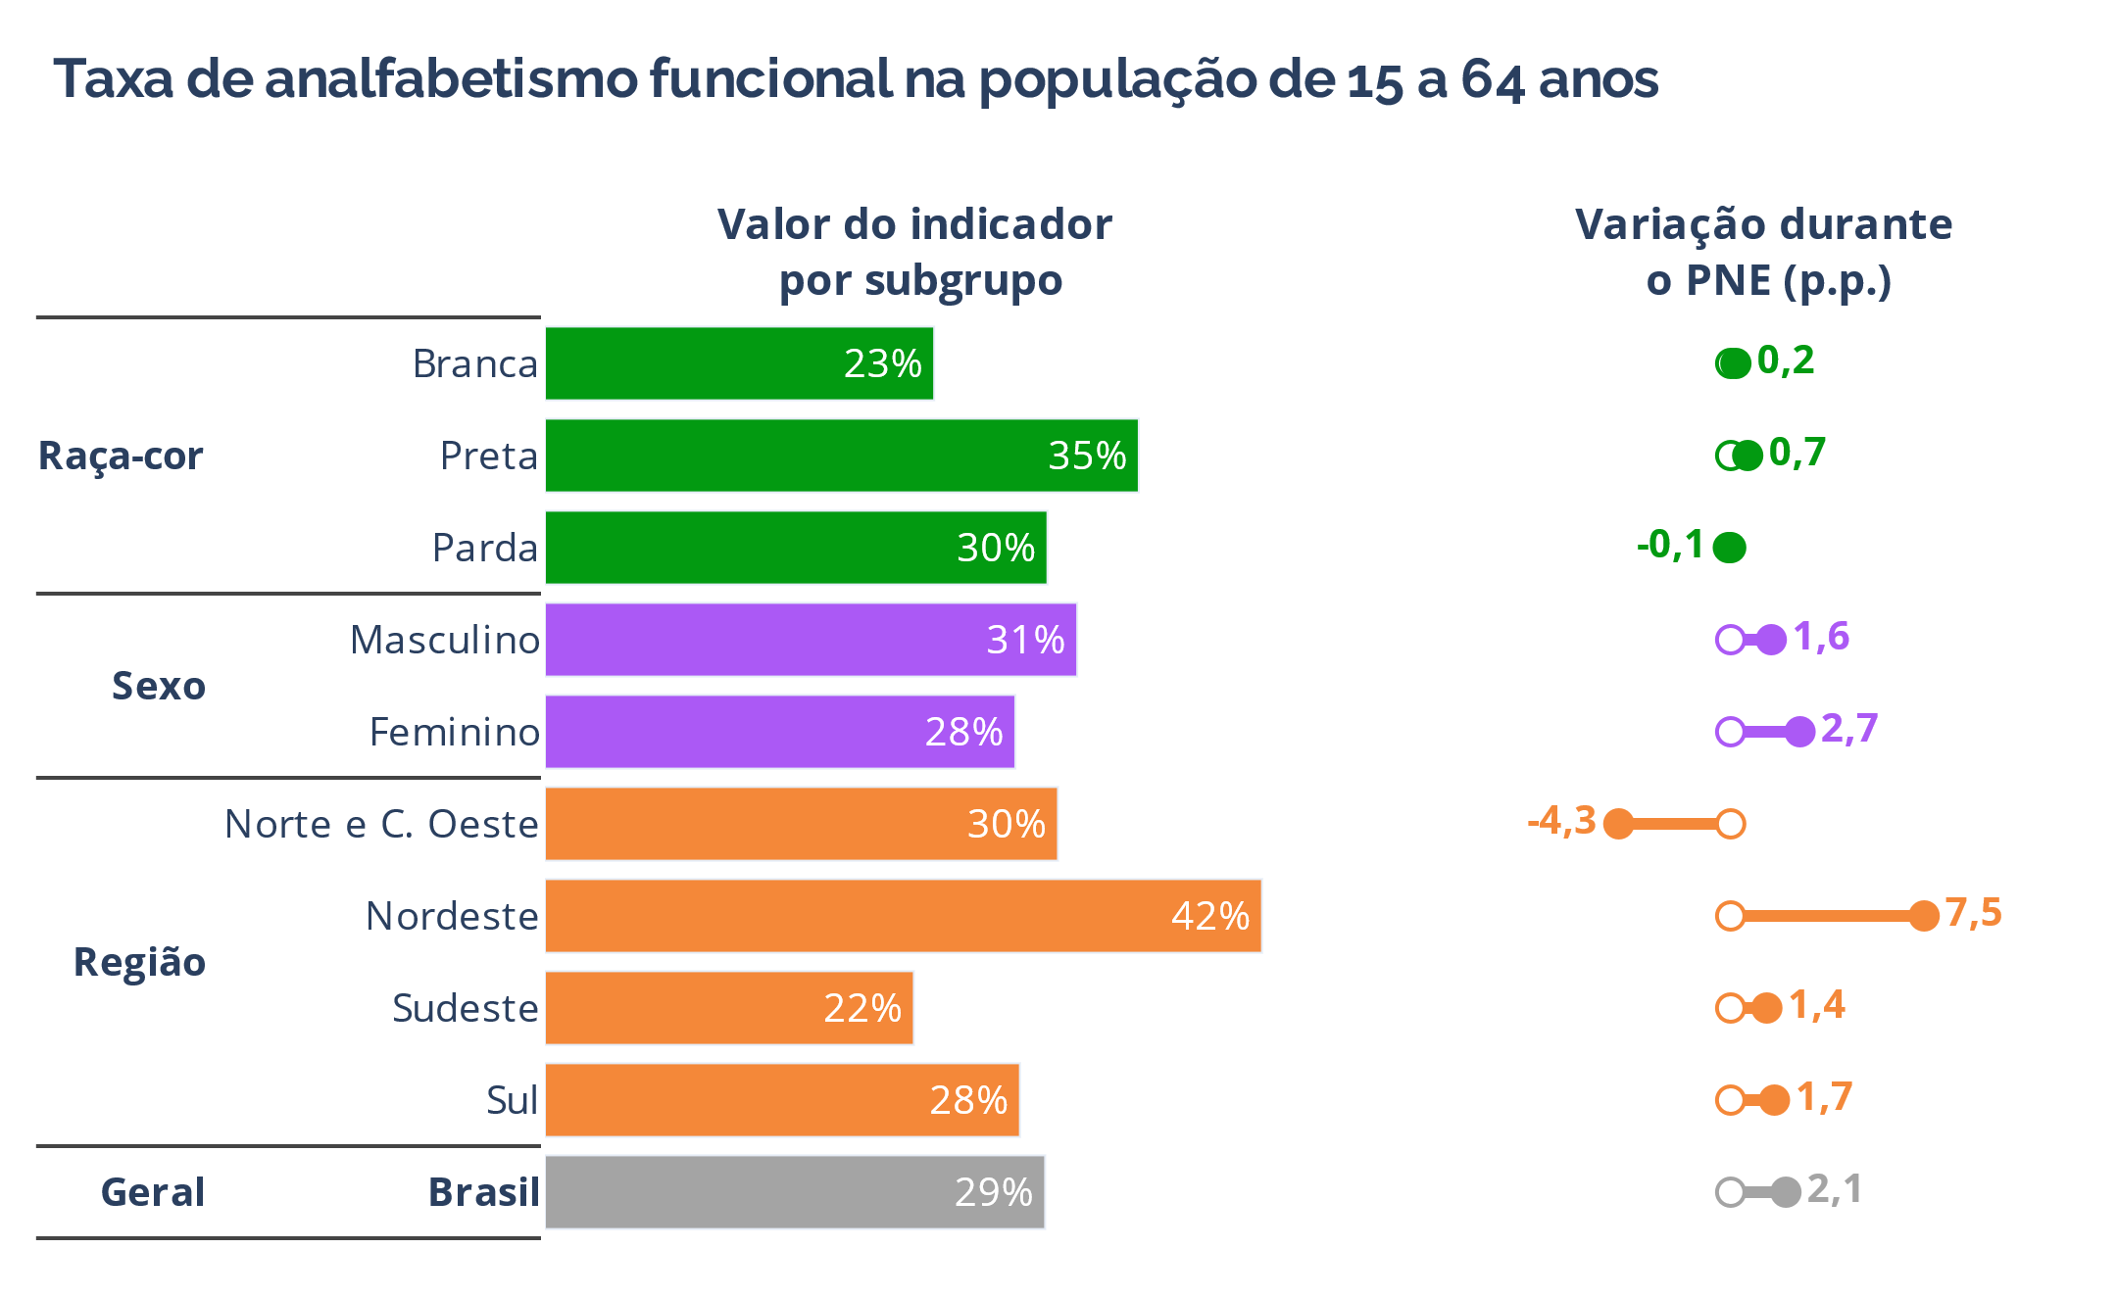
Meta 9 | Indicador 9B
Analisando em recortes, destaca-se negativamente o movimento da taxa de analfabetismo funcional na região Nordeste, que teve forte alta, já partindo de um nível que estava acima da média em 2015.
Também é negativa a relativa estagnação dentre as populações de cada raça-cor, de modo que persistem as disparidades com desvantagem para pretos e pardos.
Fonte: Inaf / Instituto Paulo Montenegro e Ação Educativa.

Slide 64
Indicador 10: Percentual de matrículas de EJA integradas à educação profissional
Meta 10
Oferecer, no mínimo, 25% das matrículas de Educação de Jovens e Adultos, nos ensinos Fundamental e Médio, na forma integrada à educação profissional.

Slide 65

Meta 10 | Indicador 10
O indicador de monitoramento da meta 10 denuncia, junto aos indicadores da meta 9, o abandono da educação de jovens e adultos (EJA) por parte dos governos. No ano de 2021, apenas 2,2%, ou 64.945 das 2.962.322 matrículas de EJA eram integradas à profissionalização, um percentual abaixo dos já distantes 2,8% observados no início do Plano.
A elevação no percentual no último ano tem estreita relação com a reforma do Ensino Médio que, apesar de melhorar ligeiramente o indicador em termos de matrícula, gera retrocessos em termos de qualidade.
O direito à educação é universal e não pode ser negado àqueles que não puderam acessá-lo na idade ideal. Mais do que isso, é preciso atentar ao contexto e às necessidades específicas da população adulta ao prover esse direito.
Fonte: Censo da Educação Básica / INEP / MEC. Elaboração: Campanha Nacional pelo Direito à Educação

Slide 66

Meta 10 | Indicador 10
Em comparação com os 25% objetivados para 2024, as diferenças entre os subgrupos de cada recorte são pequenas, e o avanço necessário poderia ser acompanhado de drásticas mudanças nos padrões.
As maiores disparidades no indicador estão presentes entre as diferentes regiões, com o Sudeste aproximadamente 5 p.p. atrás do Nordeste, região com os níveis mais elevados. Também podemos ver uma prevalência maior das matrículas de EJA integradas à educação profissional no nível Médio em relação ao nível Fundamental, diferença que aumentou durante a vigência do Plano.
Fonte: Censo da Educação Básica / INEP / MEC. Elaboração: Campanha Nacional pelo Direito à Educação
* Dados disponíveis apenas até o ano de 2021.
** Dados disponíveis apenas até o ano de 2020.

Slide 67

Meta 10 | Indicador 10
Analisando o indicador entre as unidades federativas, podemos ver uma enorme disparidade, com estados como Rondônia a níveis muito próximos a zero, enquanto Alagoas é o único estado razoavelmente próximo do nível de atingir no Plano para a média nacional. O Piauí também apresenta nível considerável de integração de matrículas de EJA à educação profissional, mas ainda assim está muito distante do adequado.
A maioria das unidades federativas apresenta queda em relação a 2014, destacando-se a queda de 8,7 pontos percentuais em Roraima.
Fonte: Censo da Educação Básica / INEP / MEC. Elaboração: Campanha Nacional pelo Direito à Educação

Slide 68
Indicador 11A: Expansão em relação a 2013
Indicador 11B: Participação da rede pública na expansão das matrículas na EPTNM
Meta 11
Triplicar as matrículas da Educação Profissional Técnica de nível médio, assegurando a qualidade da oferta e pelo menos 50% da expansão no segmento público.

Slide 69

Meta 11 | Indicador 11A
Em relação a 2013, último ano com dados conhecidos quando da aprovação do PNE e sua meta 11, a educação profissional técnica de nível médio (EPTNM) cresceu majoritariamente na rede pública, que chegou, em 2022, a cerca de 350 mil novas matrículas, enquanto a rede privada voltou a apresentar expansão durante a vigência do Plano após apresentar menos matrículas em 2021 do que em 2013
Em média, as matrículas em EPTNM têm crescido anualmente a um ritmo de cerca de 40 mil matrículas, muito aquém das 296 mil anuais necessárias para cumprir o previsto no Plano Nacional de Educação até 2024.
Formalmente, a reforma do ensino médio imposta via medida provisória em 2016 trouxe, com a inclusão da formação técnica e profissional entre os possíveis “itinerários formativos” para a etapa, a possibilidade de uma expansão acelerada de matrículas que se aproxime do objetivo estabelecido na meta 11. No entanto, essa expansão vem acompanhada de graves problemas, como em relação ao padrão de qualidade previsto no texto do Plano.
Fonte: Censo da Educação Básica / INEP / MEC. Elaboração: Campanha Nacional pelo Direito à Educação

Slide 70

Meta 11 | Indicador 11A
Durante a vigência do PNE, a expansão da EPTNM se deu principalmente entre estudantes do sexo feminino, nas escolas atendendo populações de menor nível socioeconômico, na zona rural, no Nordeste, na rede pública – exceto as escolas municipais – e na modalidade integrada ao Ensino Médio.
Chama atenção o baixo crescimento de matrículas nas regiões Sudeste e Centro-Oeste, quando comparado ao observado no Nordeste.
Em relação à raça-cor, a análise do avanço é inviabilizada pela alta variação, ao longo do tempo, na taxa de alunos com raça-cor não-declarada no Censo Escolar, e portanto esse recorte foi omitido.
Fonte: Censo da Educação Básica / INEP / MEC. Elaboração: Campanha Nacional pelo Direito à Educação
* Dados disponíveis apenas até o ano de 2020.

Slide 71

Meta 11 | Indicador 11A
Analisando por unidades federativas, observamos queda em 5 das 27 unidades federativas em relação a 2013, ano de referência. Desses casos, a queda foi mais acentuada em Tocantins, Mato Grosso e Roraima.
Apenas no Nordeste houve aumento de matrículas compatível com o objetivo estabelecido para a média nacional, tendo a Paraíba inclusive o superado. Maranhão, Pernambuco, Alagoas e Sergipe são outros estados com forte crescimento, e mais que dobraram as matrículas na modalidade.
Fonte: Censo da Educação Básica / INEP / MEC. Elaboração: Campanha Nacional pelo Direito à Educação

Slide 72

Meta 11 | Indicador 11B
Em relação a 2013, último ano com dados conhecidos quando da aprovação do PNE e sua meta 11, a educação profissional técnica de nível médio (EPTNM) cresceu exclusivamente na rede pública, que chegou, em 2021, a 316 mil novas matrículas, enquanto a rede privada encolheu em 223 matrículas durante a vigência do Plano.
Observa-se, no entanto, uma queda brusca de 34,2 p.p. no último ano, mostrando a instabilidade de tal política.
É por isso que o valor do indicador de participação da rede pública na expansão é superior a 100%.
Fonte: Censo da Educação Básica / INEP / MEC. Elaboração: Campanha Nacional pelo Direito à Educação

Slide 73
Indicador 12A: Porcentagem de matrículas na Educação Superior em relação à população de 18 a 24 anos
Indicador 12B: Percentual da população de 18 a 24 anos que frequenta ou já concluiu cursos de graduação
Indicador 12C: Participação da rede pública na expansão das matrículas no Ensino Superior
Meta 12
Elevar a taxa bruta de matrícula na Educação Superior para 50% e a taxa líquida para 33% da população de 18 a 24 anos, assegurada a qualidade da oferta e expansão para, pelo menos, 40% das novas matrículas, no segmento público.

Slide 74

Meta 12 | Indicador 12A
Para cumprir a meta 12, é preciso que em 2024 o número de pessoas de qualquer idade que frequentam ou já concluíram cursos de graduação seja igual a 50% do total de pessoas de 18 a 24 anos.
Isso já demandava um aumento do ritmo de avanço observado até 2020, e o cenário ficou ainda mais grave em 2021, com a queda de 1,5 ponto percentual em relação ao ano anterior, não tendo recuperado, hoje, o patamar de 2020, anterior à pandemia.
A expansão de matrículas necessária ao cumprimento dos objetivos acima tem se dado de forma excessivamente concentrada na rede privada, o que piorou durante a pandemia. Esse é outro fator que deve ser corrigido. Até 2021, último ano com dados disponíveis, apenas 9,3% das novas matrículas desde 2013 haviam sido criadas na rede pública, muito abaixo do valor mínimo estabelecido de 40%.
Fonte: PNAD Contínua / IBGE. Elaboração: Campanha Nacional pelo Direito à Educação.

Slide 75

Meta 12 | Indicador 12A
No acesso à educação superior, é gritante a diferença entre os diferentes subgrupos de renda domiciliar per capita. É pouco plausível que o aumento de renda oriundo do próprio acesso a esse nível educacional explique toda ou talvez a maior parcela desta desigualdade, que ainda cresceu entre 2016 e 2022. Também é crescente a desigualdade entre as zonas urbana e rural, em tal monta que nos convida a perguntar o quanto da disparidade realmente se deve apenas à migração de estudantes e, especialmente, graduados.
Ainda outras grandes desigualdades se manifestam, como a região Nordeste possuindo taxa bruta quase 20 pontos percentuais abaixo da observada no Sudeste, diferença que também aumentou.
Fonte: PNAD Contínua / IBGE. Elaboração: Campanha Nacional pelo Direito à Educação.
Nota: Para o recorte de renda, as variações são calculadas tomando 2016 como base, por ser o primeiro com dados disponíveis. Para o restante, a comparação é com 2014.

Slide 76

Meta 12 | Indicador 12A
Na visão por unidades federativas, é detectada uma queda na taxa bruta de matricula em alguns estados, especialmente em Roraima, que também é um dos estados onde esse indicador apresenta o menor nível.
Já o Rio de Janeiro, um dos estados com a maior taxa no país, apresentou o maior crescimento desde o início da vigência do Plano. Tocantins e Paraná também apresentam forte aumento no período.
Fonte: PNAD Contínua / IBGE. Elaboração: Campanha Nacional pelo Direito à Educação.

Slide 77

Meta 12 | Indicador 12B
É similar ao quadro do indicador anterior a situação do percentual de pessoas de 18 a 24 anos que frequentam ou já concluíram cursos de graduação, que segundo o Plano deve atingir o patamar desejado de 33% em 2024, mas caiu de 26,9% para 25,8% entre 2020 e 2021, no contexto da crise sanitária causada pelo SARS-CoV-2, vírus causador da COVID-19. E segue em queda, em 2022, com 25,3%.
Com isso, a evolução média do indicador cai a 54% do ritmo necessário ao cumprimento da Meta.
Fonte: PNAD Contínua / IBGE. Elaboração: Campanha Nacional pelo Direito à Educação.

Slide 78

Meta 12 | Indicador 12B
Ao se tomar apenas a frequência da população de 18 a 24 anos ao Ensino Superior, vemos porque é improvável que a disparidade no acesso mensurado ao nível seja por efeitos posteriores à graduação, especialmente. Também nesta medida há uma altíssima desigualdade no acesso entre os subgrupos de renda, para a qual contribuem também efeitos cumulativos das desigualdades observadas ao longo da Educação Básica e já indicadas nas metas anteriores.
Quanto a raça-cor, pretos e pardos acessam a graduação em proporção aproximadamente 50% menor do que a população branca, e apenas a desvantagem dos brancos teve alguma queda.
Regionalmente, há uma recuperação de Nordeste e, especialmente, da região Norte em relação ao resto do país, mas ainda prevalecem disparidades consideráveis.
Fonte: PNAD Contínua / IBGE. Elaboração: Campanha Nacional pelo Direito à Educação.
Nota: Para o recorte de renda, as variações são calculadas tomando 2016 como base, por ser o primeiro com dados disponíveis. Para o restante, a comparação é com 2014.
Notes:
As próprias desigualdades regionais e por raça-cor reforçam a implausibilidade da explicação das desigualdades via efeitos posteriores à entrada/graduação.

Slide 79

Meta 12 | Indicador 12B
Assim como ocorre com a taxa bruta de matrícula no Ensino Superior, o estado de Roraima apresenta queda na taxa líquida. Sergipe e Paraíba são outros estados com variação praticamente igual a zero.
Chama a atenção o descolamento do Distrito Federal em relação às outras unidades federativas: o segundo maior nível observado, em São Paulo, é 14 pontos percentuais inferior. Além do DF, estados como Tocantins, Pará e Maranhão também tiveram crescimento relativamente alto na taxa líquida entre 2014 e 2022.
Fonte: PNAD Contínua / IBGE. Elaboração: Campanha Nacional pelo Direito à Educação.

Slide 80

Meta 12 | Indicador 12C
A expansão de matrículas necessária ao cumprimento dos objetivos acima tem se dado de forma excessivamente concentrada na rede privada, o que piorou durante a pandemia. Esse é outro fator que deve ser corrigido.
Até 2021, último ano com dados disponíveis, apenas 9,3% das novas matrículas desde 2013 haviam sido criadas na rede pública, muito abaixo do valor mínimo estabelecido de 40% e, gravemente, uma queda em relação ao que se observou nos anos anteriores.
Fonte: Censo da Educação Superior / INEP / MEC. Elaboração: Campanha Nacional pelo Direito à Educação

Slide 81
Indicador 13A: Percentual de docentes em exercício no Ensino Superior com mestrado ou doutorado
Indicador 13B: Percentual de docentes em exercício no Ensino Superior com doutorado
Meta 13
Elevar a qualidade da Educação Superior pela ampliação da proporção de mestres e doutores do corpo docente em efetivo exercício no conjunto do sistema de Educação Superior para 75%, sendo, do total, no mínimo, 35% doutores.

Slide 82

Meta 13 | Indicador 13A
A proporção de docentes na Educação Superior que possuía mestrado ou doutorado em 2014 estava tão próxima do nível prescrito que em 2015, nove anos antes do prazo, já era superior a esse objetivo. Essa situação contradiz o propósito de ter um Plano que oriente os avanços educacionais, além de ir contra a diretriz de melhoria da qualidade da educação expressa no artigo 2º da lei que o aprova.
Assim, para estabelecer um caminho adiante, complementa-se aqui o monitoramento da meta 13 com os indicadores desmembrados entre rede pública e rede privada. Essa separação foi escolhida porque o texto da meta desobrigou o setor privado a melhorar a qualidade que oferece, apesar de concentrar a maioria de matrículas da Educação Superior.
Fonte: Censo da Educação Superior / INEP / MEC. Elaboração: Campanha Nacional pelo Direito à Educação

Slide 83

Meta 13 | Indicador 13A
Em 2020, o indicador estava em um nível acima do objetivo traçado na meta dentro de todos os subgrupos analisados. Além disso, houve queda na desigualdade pelo recorte de sexo do docente.
Quanto ao recorte de raça-cor, resta um significativo grau de incerteza dado o fato de esta informação ainda estar indisponível para pouco menos de um terço do docentes em exercício no Ensino Superior.
Entre as regiões, Norte e Nordeste tiveram uma redução em sua distância do resto do país, mas o mesmo não ocorreu com a região Centro-Oeste.
Fonte: Censo da Educação Superior / INEP / MEC. Elaboração: Campanha Nacional pelo Direito à Educação

Slide 84

Meta 13 | Indicador 13A
Entre os estados, Amapá e Rondônia são aqueles nos quais a proporção de docentes com mestrado ou doutorado é menor, ainda que tenha havido um significativo crescimento entre 2014 e 2020, com a variação no Amapá sendo inferior apenas a Tocantins.
Maranhão, Piauí e Goiás são outros casos de forte aumento no período.
Fonte: Censo da Educação Superior / INEP / MEC. Elaboração: Campanha Nacional pelo Direito à Educação

Slide 85

Meta 13 | Indicador 13B
Já em 2014 estava superado o dispositivo da meta 13 que diz respeito aos doutores em exercício docente no conjunto do sistema de Educação Superior.
Portanto, assim como em relação ao indicador sobre docentes com mestrado ou doutorado, complementou-se o monitoramento da meta com os índices observados na rede privada. O que se observa, porém, é que neste caso a rede privada não está em uma trajetória compatível com a chegada em 2024 ao nível previsto no Plano (velocidade de avanço é 88% da necessária).
Fonte: Censo da Educação Superior / INEP / MEC. Elaboração: Campanha Nacional pelo Direito à Educação

Slide 86

Meta 13 | Indicador 13B
Assim como ocorre no caso do indicador referentes à proporção de docentes com títulos de mestres ou doutores, todos os subgrupos apresentam níveis acima do estipulado como objetivo para o recorte nacional.
Também cabe a mesma ressalva em relação à alta taxa de não-declaração ou não-disponibilidade da informação de raça-cor dos docentes em exercício no Ensino Superior. Destaca-se, no entanto, a maior disparidade de pardos em relação aos brancos nesse indicador.
Fonte: Censo da Educação Superior / INEP / MEC. Elaboração: Campanha Nacional pelo Direito à Educação

Slide 87

Meta 13 | Indicador 13B
Calculando o indicador em cada uma das unidades federativas, obtemos que Rondônia e Acre apresentam os menores níveis, enquanto Rio Grande do Sul e Paraíba apresentam os maiores.
Estes dois estados tiveram crescimento superior a Rondônia no período de 2014 a 2020, de forma que a tendência é de aumento no intervalo entre os pontos extremos.
Fonte: Censo da Educação Superior / INEP / MEC. Elaboração: Campanha Nacional pelo Direito à Educação

Slide 88
Indicador 14A: Mestres titulados
Indicador 14B: Doutores titulados
Meta 14
Elevar gradualmente o número de matrículas na pós-graduação stricto sensu, de modo a atingir a titulação anual de 60.000 mestres e 25.000 doutores.

Slide 89

Meta 14 | Indicador 14A
Para 2024, a meta 14 do Plano Nacional de Educação determina que o número de mestres titulados seja igual a 60 mil. Esse nível foi superado em 2017, o que se manteve até 2020, mesmo com a forte queda naquele ano, já no contexto da crise de COVID-19.
No entanto, mesmo que a quantidade de mestres titulados esteja acima do objetivo para o fim do plano, é preciso que ela se mantenha assim até 2024 para o cumprimento da meta 14, e é preciso atenção garantir a reversão da perda, dada a sabida capacidade do sistema educacional brasileiro de formar o número que se observava anteriormente.
Fonte: Geocapes (Visualizado em 21/04/2022) / CAPES / MEC. Elaboração: Campanha Nacional pelo Direito à Educação

Slide 90

Meta 14 | Indicador 14A
Após a queda no período pandêmico, o Sudeste apresentou o menor crescimento na titulação anual de mestres, na comparação com 2014. Com isso, caiu a diferença absoluta nos valores da região em relação ao resto do país.
Vale notar que, pelo cômputo a cada 10 mil habitantes, é a região Sul (4,24) que possui o maior índice de novos mestres a cada ano, seguida pelo Centro-Oeste (2,92) e o Sudeste (2,86).
No recorte por dependência administrativa, vemos que é a rede pública que provê a grande maioria dos títulos, com destaque para as instituições federais. Isso ocorre apesar de a maioria das matrículas na graduação se darem nas instituições privadas de Ensino Superior.
Fonte: Geocapes (Visualizado em 21/04/2022) / CAPES / MEC. Elaboração: Campanha Nacional pelo Direito à Educação

Slide 91

Meta 14 | Indicador 14A
Comparando o nível do indicador em 2021 com aquele em 2014 nas unidades federativas, constatamos queda no Rio de Janeiro e em São Paulo. Paraná e Minas Gerais, por sua vez, se destacam pelos maiores aumentos.
Em termos absolutos, há uma concentração nos estados de São Paulo, Rio de Janeiro, Minas Gerais e Rio Grande do Sul. Quando consideramos os valores como proporção das populações, no entanto, é o Distrito Federal (5,27) que forma mais mestres por 10 mil habitantes, seguido por Rio Grande do Sul (4,74) e Paraná (4,21).
Fonte: Geocapes (Visualizado em 21/04/2022) / CAPES / MEC. Elaboração: Campanha Nacional pelo Direito à Educação

Slide 92

Meta 14 | Indicador 14B
Para o cumprimento do dispositivo que diz respeito à formação de doutores, é necessário passar gradualmente dos 17.286 titulados em 2014 para 25.000 em 2024. Em média, isso significa que a cada ano sejam titulados cerca de 771 doutores a mais do que no ano anterior. Até 2019, o aumento anual médio vinha sendo aproximadamente o dobro desse número, o que sugeria o cumprimento do dispositivo antes do prazo.
Em 2021, porém, apenas 20,7 mil novos doutores foram titulados, uma grande queda em relação ao ano anterior, de modo que o cumprimento deste dispositivo no prazo estará em risco caso o impacto observado durante a crise de COVID não seja revertido.
Fonte: Geocapes (Visualizado em 21/04/2022) / CAPES / MEC. Elaboração: Campanha Nacional pelo Direito à Educação

Slide 93

Meta 14 | Indicador 14B
A distribuição da titulação de doutores basicamente replica os padrões observados para o número de mestres. Os avanços desde 2014, no entanto, possuem algumas diferenças no recorte regional. Neste indicador, o crescimento na região Norte foi menor frente ao resto do país, quando comparado com as variações relativas ao mestrado.
Em termos proporcionais à população, observamos os valores de 1,47 novos doutores titulados para cada 10 mil habitantes da região Sul, com o Sudeste apresentando nível de 1,2 e o Centro-Oeste 0,83. Nas regiões Nordeste e Norte, esses índices são de 0,56 e 0,35, respectivamente.
Fonte: Geocapes (Visualizado em 21/04/2022) / CAPES / MEC. Elaboração: Campanha Nacional pelo Direito à Educação

Slide 94

Meta 14 | Indicador 14B
Com o mergulho no indicador entre 2019 e 2021, São Paulo passa a mostrar uma queda na comparação com 2014, mas ainda assim é, de longe, a unidade federativa que mais forma doutores anualmente.
Roraima, que não formou nenhum em 2014, passou para a marca de 4 em 2020, e é, junto com casos como Amapá, Rondônia e Acre, um dos estados onde o nível ainda é extremamente baixo, aquém dos 100 títulos concedidos a cada ano. Os valores estão entre os mais baixos do país mesmo considerando o tamanho de suas populações.
Fonte: Geocapes (Visualizado em 21/04/2022) / CAPES / MEC. Elaboração: Campanha Nacional pelo Direito à Educação

Slide 95
Indicador 15A: Proporção de docências com professores cuja formação superior está adequada à área de conhecimento que lecionam - Educação Infantil
Indicador 15B: Proporção de docências com professores cuja formação superior está adequada à área de conhecimento que lecionam - Anos Iniciais
Indicador 15C: Proporção de docências com professores cuja formação superior está adequada à área de conhecimento que lecionam - Anos Finais
Indicador 15D: Proporção de docências com professores cuja formação superior está adequada à área de conhecimento que lecionam - Ensino Médio
Meta 15
Garantir, em regime de colaboração entre a União, os Estados, o Distrito Federal e os Municípios, no prazo de 1 ano de vigência deste PNE, política nacional de formação dos profissionais da educação de que tratam os incisos I, II e III do caput do art. 61 da Lei nº 9.394, de 20 de dezembro de 1996, assegurado que todos os professores e as professoras da educação básica possuam formação específica de nível superior, obtida em curso de licenciatura na área de conhecimento em que atuam.

Slide 96

Meta 15 | Indicadores 15A e 15B
Em nenhuma das etapas da educação básica o avanço no percentual de docências com formação adequada tem sido rápido o suficiente para que se atinja até 2024 o nível estipulado no plano.
Na educação infantil, seria necessário o aumento em 5,58 pontos percentuais ao ano, mas desde o início do Plano Nacional de Educação o crescimento anual tem sido cerca de 2 p.p.. Nos anos iniciais do ensino fundamental o aumento tem sido de 2 p.p., quando o necessário seria em torno de 4,3 p.p..
Fonte: Indicador de Adequação da Formação Docente - INEP / MEC.

Slide 97

Meta 15 | Indicador 15A
Apesar de ter o maior crescimento no período de 2014 a 2022, a região Nordeste ainda apresenta os níveis mais baixos de funções docentes na Educação Infantil exercidas por professores com formação adequada à etapa.
Também nas zonas rurais houve uma considerável, mas insuficiente equiparação.
A maior defasagem, no entanto, é da rede privada em relação às escolas públicas, defasagem essa que aumentou desde a aprovação do Plano.
Fonte: Indicador de Adequação da Formação Docente - INEP / MEC.

Slide 98

Meta 15 | Indicador 15A
Analisando a situação da Educação Infantil nas unidades federativas, chama a atenção o caso do Rio de Janeiro, que apresenta uma proporção de funções docentes com formação adequada de apenas 30%, mesmo estando em uma das regiões do país onde o nível do indicador é mais alto. Tampouco a tendência tem sido de aproximação em relação à média – pelo contrário, o estado apresenta um dos avanços mais tímidos no indicador.
Destaques positivos são cenários como os de Pará, Amapá, Ceará e Bahia, com forte melhoria no indicador no período desde a aprovação do PNE.
Fonte: Indicador de Adequação da Formação Docente - INEP / MEC.

Slide 99

Meta 15 | Indicador 15B
Os padrões de adequação da formação docente nos Anos Iniciais do Ensino Fundamental se comportaram de maneira semelhante ao observado para a Educação Infantil no período desde 2014. Norte e Nordeste reduziram sua desvantagem em relação ao resto do país, mas ainda resta muito avanço a ser feito para que o objetivo de 100% seja cumprido em qualquer região do país, especialmente no Nordeste.
Aqui também vemos uma forte defasagem da rede privada em relação à rede pública. Entre as escolas públicas, as municipais, que concentram as matrículas na etapa, apresentam ainda desvantagem em relação às estaduais e federais.
Fonte: Indicador de Adequação da Formação Docente - INEP / MEC.

Slide 100

Meta 15 | Indicador 15B
Também nos Anos Iniciais do Ensino Fundamental situação do Rio de Janeiro quanto à adequação da formação docente se destaca como a mais precária do país, com níveis semelhantes ao do Maranhão, também muito abaixo do observado nacionalmente. No entanto, enquanto o estado nordestino apresenta forte alta entre de 2014 a 2022, o sudestino está se distanciando ainda mais da média.
Além do Maranhão, estados como Ceará, Pará e Amapá tiveram boa evolução no indicador no período, recuperando-se da desvantagem em relação ao resto do país.
Fonte: Indicador de Adequação da Formação Docente - INEP / MEC.

Slide 101

Meta 15 | Indicadores 15C e 15D
Nas etapas posteriores da educação básica, o cenário é ainda menos animador do que nas iniciais, com o percentual de docências com formação adequada avançando anualmente em torno de 1,2 ponto percentual nos anos finais do ensino fundamental, frente à necessidade de avançar 5 p.p..
Enquanto isso, no ensino médio o cumprimento da meta dentro do prazo pressupõe um aumento de 4 p.p. ao ano, mas o que tem sido observado é um aumento de cerca de 0,9 ponto percentual anualmente.
Fonte: Indicador de Adequação da Formação Docente - INEP / MEC.

Slide 102

Meta 15 | Indicador 15C
Nos Anos Finais do Ensino Fundamental, se observa uma mistura de padrões positivos e negativos em relação às desigualdades.
Por um lado, as regiões Norte, Nordeste e Centro-Oeste têm conseguido reduzir sua desvantagem em relação ao resto do país, e as redes municipais e estaduais também conseguem se aproximar do nível observado na rede federal. Por outro, essas equiparações se dão ainda lentamente.
Além disso, pouco se avançou na superação das desigualdades da zonas rurais frente às urbanas, e das escolas públicas frente às privadas nesse indicador. Nota-se, aliás uma reversão no padrão do segundo recorte, em comparação ao observado nos Anos Iniciais e na Educação Infantil, etapas nas quais são as escolas públicas que têm maior proporção de docências com a formação adequada.
Fonte: Indicador de Adequação da Formação Docente - INEP / MEC.

Slide 103

Meta 15 | Indicador 15C
No recorte estadual do indicador de adequação da formação docente para os Anos Finais, são destaques negativos as situações nos estados do Acre, do Amazonas e do Maranhão, que, além de serem os casos com menor nível, também têm se distanciado da média nacional. São Paulo também chama a atenção por ser a única unidade federativa que retrocedeu em relação a 2014. Em se tratando do estado mais rico da federação, tal fenômeno envolve necessariamente o descompromisso com o Plano.
Sem uma grande reviravolta no progresso dessas unidades federativas, será impossível cumprir o objetivo disposto na Meta 15, já que ela prevê o atingimento de 100% em 2024.
Fonte: Indicador de Adequação da Formação Docente - INEP / MEC.
Notes:
Pode-se também pontuar a quantidade de UFs com índices menores do que 50%, a 2 anos do prazo previsto para a universalização.

Slide 104

Meta 15 | Indicador 15D
Frente ao que ocorre nas etapas anteriores, o Ensino Médio apresenta um cenário relativamente equânime, à exceção da grande disparidade entre as escolas rurais e urbanas, disparidade esta que cresceu no período avaliado.
Entre as regiões, houve forte avanço de Nordeste e Centro-Oeste no período, de forma a se aproximar muito da média nacional.
Apesar de não partir de uma desvantagem semelhante, a rede pública se aproximou do nível observado nas escolas privadas, com as redes estaduais e municipais se aproximando da federal entre as escolas públicas.
Fonte: Indicador de Adequação da Formação Docente - INEP / MEC.

Slide 105

Meta 15 | Indicador 15D
O Ensino Médio apresenta a maior disparidade de trajetória na adequação da formação docente entre 2014 e 2022. Enquanto o Amazonas teve uma queda de quase 11 pontos percentuais no indicador, o Espírito Santo teve um aumento de 41,8 p.p.
Além do Amazonas, São Paulo é o único estado a apresentar queda. Ambos possuem níveis aquém da média nacional e estão ficando para trás nesse objetivo. Amapá e o Distrito Federal apresentam níveis não muito distantes dos 100% prescritos para serem atingidos em 2024.
Fonte: Indicador de Adequação da Formação Docente - INEP / MEC.

Slide 106
Indicador 16A: Percentual de professores da Educação Básica com pós-graduação
Indicador 16B: Percentual de professores da Educação Básica que realizaram cursos de formação continuada
Meta 16
Formar, em nível de pós-graduação, 50% dos professores da Educação Básica, até o último ano de vigência deste PNE, e garantir a todos os(as) profissionais da Educação Básica formação continuada em sua área de atuação, considerando as necessidades, demandas e contextualizações dos sistemas de ensino.

Slide 107

Meta 16 | Indicador 16A
Um dos objetivos estabelecidos na meta 16 do Plano Nacional de Educação é que a porcentagem de docentes da educação básica pós-graduados seja igual a 50% em 2024.Desde 2014, essa porcentagem vem aumentando a cerca de 1,9 pontos percentuais por ano em média, o que é pouco maior do que o ritmo necessário para atingir o nível disposto no PNE.
Porém, para se materializar o cumprimento do objetivo é necessário manter o padrão de evolução observado.
Fonte: Censo da Educação Básica / INEP / MEC. Elaboração: Campanha Nacional pelo Direito à Educação

Slide 108

Meta 16 | Indicador 16A
É preocupante a forte desvantagem dos docentes indígenas em relação à formação em pós-graduação, que em 2020 se encontrava a quase ¼ da média nacional, além desse indicador evoluir de forma que a disparidade tem aumentado no período. Caso análogo, em muito menor magnitude, se observa no Sudeste para o período de 2014 a 2021, que tem se distanciado da média nacional apesar de apresentar um dos níveis mais baixos.
Podemos ver que o avanço desde 2014 é puxado em grande maioria pelos docentes de escolas públicas. Dentro da rede pública, o maior crescimento no indicador foi nas redes municipais, que se equipararam às estaduais neste quesito.
Fonte: Censo da Educação Básica / INEP / MEC. Elaboração: Campanha Nacional pelo Direito à Educação
* Dados disponíveis apenas até o ano de 2020.

Slide 109

Meta 16 | Indicador 16A
Em relação à proporção de docentes com pós-graduação, 7 unidades federativas estão em tendência de ficar ainda mais defasadas nos próximos anos, ao apresentar tanto níveis quanto crescimento abaixo da média nacional no período entre 2014 e 2021. Dentre elas, destaca-se o Rio de Janeiro, onde a proporção é a menor do país.
Os estados do Espírito Santo e do Paraná se destacam positivamente, ao estarem mais próximos da marca de 100% de professores pós-graduados do que dos 50% prescritos pela meta para a média nacional.
Fonte: Censo da Educação Básica / INEP / MEC. Elaboração: Campanha Nacional pelo Direito à Educação

Slide 110

Meta 16 | Indicador 16B
A meta 16 também dispõe que todos os professores da Educação Básica devem receber formação continuada em suas respectivas áreas de atuação. Em 2021, ano mais recente com dados, dos 2.230.891 docentes em atividade na educação básica, 1.233.192 ainda não haviam recebido qualquer tipo de formação continuada.
Sem mudanças na trajetória de evolução deste quadro, deve-se chegar a 2024 ainda muito distante do objetivo prescrito na meta.
Fonte: Censo da Educação Básica / INEP / MEC. Elaboração: Campanha Nacional pelo Direito à Educação

Slide 111

Meta 16 | Indicador 16B
A formação continuada de docentes apresenta padrões positivos ou negativos a depender do recorte analisado.
No período de 2014 a 2020, houve leve queda na diferença entre as proporções de professores do sexo masculino e do sexo feminino com formação continuada, mas a disparidade ainda é considerável. Quanto à raça-cor do professorado, houve descolamento das populações amarela e indígena em relação ao restante, configurando uma tendência de disparidade crescente, o que ocorre também entre as regiões, com o Sudeste mais de 10 p.p. atrás das restantes, e com avanço muito abaixo da média.
Por outro lado, uma parcela relativamente maior dos docentes de escolas que servem populações de menor nível socioeconômico possui formação continuada, e a desvantagem da zona rural pôde ser superada. Esses são alentos limitados dada à grande distância em relação ao objetivo em todos os subgrupos.
Fonte: Censo da Educação Básica / INEP / MEC. Elaboração: Campanha Nacional pelo Direito à Educação
* Dados disponíveis apenas até o ano de 2020.

Slide 112

Meta 16 | Indicador 16B
Entre os estados, é um pronunciado destaque negativo a situação de São Paulo, o único estado que regrediu no indicador de formação continuada, além de apresentar o nível mais baixo entre todas as unidades federativas do país. O Amazonas é outro caso de defasagem crescente em relação à média do país.
Como ocorre em relação à formação em pós-graduação de seu corpo docente, os estados do Espírito Santo e do Paraná apresentam níveis muito acima da média nacional, o que ocorre também em Santa Catarina neste caso. No contexto nacional, destaca-se o crescimento observado no Piauí entre 2014 e 2021.
Fonte: Censo da Educação Básica / INEP / MEC. Elaboração: Campanha Nacional pelo Direito à Educação

Slide 113
Indicador 17: Rendimento médio dos docentes com ensino superior completo das redes públicas, como porcentagem do rendimento dos demais profissionais com a mesma escolaridade
Meta 17
Valorizar os(as) profissionais do magistério das redes públicas da Educação Básica, a fim de equiparar o rendimento médio dos(as) demais profissionais com escolaridade equivalente, até o final do sexto ano da vigência deste PNE.

Slide 114

Meta 17 | Indicador 17
Prevista para 2020, a meta de equiparar o salário médio dos professores ao dos outros profissionais de mesma idade não foi cumprida no prazo, tendo avançado a cerca de um terço do ritmo necessário ao seu cumprimento. Sem alteração desse padrão de evolução, a tendência é que ao fim da vigência do atual PNE a situação ainda esteja irregular.
Hove queda no último ano na situação há desafiadora que vínhamos enfrentando nesse tema.
O provimento de um salário digno é fundamental para que a carreira tenha maior atratividade, mas a pauta é historicamente obstaculizada por propostas de condicionar salários dignos ao cumprimento de metas pouco realistas de desempenho dos alunos em testes padronizados, o que acaba por se configurar como instrumento de perpetuação e justificação perversa da precariedade nas condições de ensino.
Fonte: PNAD Contínua / IBGE. Elaboração: Campanha Nacional pelo Direito à Educação.

Slide 115

Meta 17 | Indicador 17
A desagregação do indicador de rendimento dos docentes produz resultados diferentes a depender dos valores de referência adotados, e as mesmas escolhas podem se adequar de forma diferente a cada recorte. Quando comparamos o rendimento médio dos docentes de cada subgrupo com os demais profissionais do mesmo subgrupo, o quadro em que todos os resultados são iguais a 100% significa que as diferenças e desigualdades presentes na economia em geral se replicam entre os docentes. Isso certamente não é aceitável nos recortes por sexo e raça-cor, e é passível de ressalvas mesmo nos recortes regionais e por localização.
Por essa ótica, docentes negros, do sexo feminino, do Nordeste e da zona rural, cujos pares no restante da economia possuem desvantagens de rendimento, apresentam valores mais próximos a 100%, indicando menor disparidade dentro da profissão docente.
Fonte: PNAD Contínua - Educação / IBGE. Elaboração: Campanha Nacional pelo Direito à Educação.
Notes:
Certamente existem diferenças no custo de vida nos diferentes territórios, mas se algumas indústrias de nível salarial maior se concentrarem no Sudeste isso significa que os docentes da região precisam ter diferenças salariais dessa mesma proporção em relação ao resto do país?

Slide 116

Meta 17 | Indicador 17
Quando comparamos os rendimentos de cada subgrupo com a média nacional geral dos outros profissionais, temos uma visão complementar. Pelo valor de referência ser igual para todos os subgrupos, na prática se compara as médias salariais entre eles. Aqui, altera-se significativamente o padrão observado na tela anterior.
O rendimento médio dos docentes do sexo masculino é maior do que o observado para o sexo feminino, ainda que essa diferença tenha caído no período. No recorte por raça-cor, as médias são mais semelhantes, após um aumento maior para os brancos entre 2014 e 2022.
Não surpreendentemente, os rendimentos são maiores entre os professores mais velhos. Porém, vide o slide anterior, essa progressão é menos acentuada do que no restante da economia.
Fonte: PNAD Contínua - Educação / IBGE. Elaboração: Campanha Nacional pelo Direito à Educação.

Slide 117

Meta 17 | Indicador 17
Comparados aos demais profissionais da mesma unidade federativa, os docentes com escolaridade em nível superior têm salário médio maior em cerca de 1/3 dos casos, sendo que nenhum deles ocorre nas regiões Sul ou Sudeste. Nesta segunda região estão os estados com os menores níveis do país: São Paulo, Rio de Janeiro e Espírito Santo. O Distrito Federal apresenta nível similarmente baixo.
Na comparação entre 2022 e 2014, há uma variação grande no Sergipe e também em estados como Pernambuco, Piauí, Mato Grosso e Rondônia. Alguns anos podem apresentar valores atípicos para algumas unidades federativas, como na série do Rio Grande do Norte, que saltou 80 p.p. em 2021 e -100 p.p. em 2022. Porém, a regra é a consistência: o Rio de Janeiro, por exemplo, apresenta estagnação no nível de 2022 por quase todo o período analisado.
Fonte: PNAD Contínua / IBGE. Elaboração: Campanha Nacional pelo Direito à Educação.

Slide 118
Indicador 18A: Percentual de requisitos da meta 18 cumpridos nas unidades federativas
Indicador 18B: Percentual de requisitos da meta 18 cumpridos nos municípios
Meta 18
Assegurar, no prazo de 2 anos, a existência de planos de carreira para os(as) profissionais da Educação Básica e Superior pública de todos os sistemas de ensino e, para o plano de carreira dos(as) profissionais da Educação Básica pública, tomar como referência o piso salarial nacional profissional, definido em lei federal, nos termos do inciso VIII do art. 206 da Constituição Federal.

Slide 119

Meta 18 | Indicador 18A
Entre as unidades federativas, o cenário do provimento de condições minimamente adequadas de trabalho aos profissionais da educação é de retrocesso, muito em função do recuo da garantia em lei do Piso do Magistério entre 2018 e 2021, anos para os quais há dados coletados pelo IBGE. Desde 2018, essa tem sido a questão mais grave entre os requisitos da meta 18, que deveriam estar sendo cumpridos já em 2016.
Nas regiões Norte e Sudeste ocorreram as maiores quedas, com cerca de metade das respectivas unidades federativas passando a sonegar o básico a seus servidores.
Fonte: Munic / IBGE. Elaboração: Campanha Nacional pelo Direito à Educação.

Slide 120
Meta 18 | Indicador 18B
Unidades federativas que cumprem todos os requisitos da Meta 18
Rondônia
Acre
Amazonas
Roraima |  | ✓
Pará
Amapá
Tocantins
Maranhão |  | ✓
Piauí |  | ✓
Ceará
Rio Grande do Norte |  | ✓
Paraíba
Pernambuco |  | ✓
Alagoas
Sergipe
Bahia |  | ✓
Minas Gerais
Espírito Santo
Rio de Janeiro
São Paulo |  | ✓
Paraná |  | ✓
Santa Catarina |  | ✓
Rio Grande do Sul |  | ✓
Mato Grosso do Sul |  | ✓
Mato Grosso |  | ✓
Goiás
Distrito Federal |  | ✓
Geral | 55,6% | 48,1%
Analisando caso a caso, podemos ver uma grande variação no cumprimento da meta 18. Por trás do saldo de 2 unidades federativas a menos acatando todos seus requisitos durante o período analisado, estão 7 que deixaram de cumprir a meta e outras 5 que passaram a fazê-lo.
Em 2021, apenas uma unidade federativa da região Norte cumpria os objetivos estabelecidos para 2016. O mesmo se observa no Sudeste.
Fonte: Estadic / IBGE. Elaboração: Campanha Nacional pelo Direito à Educação.

Slide 121

Meta 18 | Indicador 18B
Se entre as unidades federativas a garantia do piso salarial era a medida mais descumprida, no contexto do municípios o maior problema está no estabelecimento de planos de carreira aos profissionais não docentes da educação. Em 2021, menos da metade dos municípios possuía esse dispositivo em lei.
Por uma diferença na mensuração realizada pelo IBGE nos municípios, a questão do piso salarial tem comparabilidade muito limitada. Em 2021, a informação coletada foi a proporção dos docentes em jornada de 40 horas cujo vencimento é igual ou maior ao piso. A questão não é aplicada a municípios sem docentes com essa jornada, e esses casos foram computados junto aos de não cumprimento para este indicador, de forma que ele mede casos de sabido cumprimento.
Fonte: Munic / IBGE. Elaboração: Campanha Nacional pelo Direito à Educação.
Notes:
Certamente terá quem conteste a ideia, mas meu problema com a mensuração do IBGE foi não considerar o cumprimento proporcional do piso para jornadas inferiores a 40h, especialmente. Encontrei decisões judiciais e uma página do governo federal, ainda que relativamente antiga, respaldando a aplicação proporcional do piso. Não encontrei nada que “revogasse” isso no arcabouço normativo, mas há um risco de ser desconhecimento meu.

Slide 122

Meta 18 | Indicador 18A
Dentro de cada uma das regiões do Brasil, há considerável disparidade entre os municípios de cada unidade federativa. No Norte, apenas 5% dos municípios do Acre cumprem todos os quesitos da meta 18, enquanto em Rondônia o percentual chega a 58%. Isso ocorre após drástica mudança nos dois estados, na comparação com 2018. Caso semelhante de forte oscilação ocorre no Centro-Oeste, com Goiás e o Mato Grosso invertendo posições nos extremos da região (o Distrito Federal não se adequa a essa comparação por ser apenas Brasília e assim ter apenas 0 e 100% como possibilidades de valor).
Em menor monta, também há significativa disparidade entre os estados de Sul e Sudeste, com os estados em pior situação apresentando porcentagens inferiores à metade daqueles onde a situação é menos grave.
Fonte: Munic / IBGE. Elaboração: Campanha Nacional pelo Direito à Educação.

Slide 123
Indicador 19A: Percentual de escolas públicas que selecionam diretores por meio de processo seletivo qualificado e eleição com participação da comunidade escolar
Indicador 19B: Percentual de colegiados intraescolares existentes nas escolas públicas brasileiras
Indicador 19C: Percentual de colegiados extraescolares que existem e recebem apoio de infraestrutura e formação nas unidades federativas
Indicador 19D: Percentual de colegiados extraescolares que existem e recebem apoio de infraestrutura e formação nos municípios
Indicador 19E: Percentual de colegiados extraescolares existentes nas unidades federativas
Indicador 19F: Percentual de colegiados extraescolares existentes nos municípios
Meta 19
Assegurar condições, no prazo de 2 anos, para a efetivação da gestão democrática da educação, associada a critérios técnicos de mérito e desempenho e à consulta pública à comunidade escolar, no âmbito das escolas públicas, prevendo recursos e apoio técnico da União para tanto

Slide 124

Meta 19 | Indicador 19A
A meta 19 do PNE versa sobre a garantia de condições de efetivação da gestão democrática da educação. Essas condições certamente incluem a existência de órgãos e processos de consulta e deliberação pública, ainda que não seja impossível que esses fatores existam formalmente, mas se encontrem esvaziados de sua raiz e função. Assim, são apresentados aqui dados sobre quesitos importantes, mas que não são por si só a efetivação da gestão democrática.
E, ainda assim, tivemos queda nesse indicador, que já tinha desempenho pífio.
O percentual de diretores de escolas públicas escolhidos por processo seletivo com participação da comunidade é um exemplo de que mesmo estas condições básicas estão em falta.
Fonte: Censo da Educação Básica / INEP / MEC. Elaboração: Campanha Nacional pelo Direito à Educação

Slide 125

Meta 19 | Indicador 19A
No período de 2019 e 2021, apenas o Sul teve aumento entre as regiões, sendo que é também onde o indicador apresenta o nível mais alto -- ainda que amplamente aquém do necessário para o cumprimento da Meta.
Dentro da rede pública, as escolas estaduais são as que apresentam os índices menos graves, e o mesmo ocorre com as escolas da zona urbana. Repete-se aqui, no entanto, a ressalva em relação à enorme distância do objetivo para 2016.
À parte do observado para os grupos extremos de nível socioeconômico, existe uma tendência de escolha mais adequada nas escolas que atendem públicos mais privilegiados, pelo dados de 2019 e 2020.
Fonte: Censo da Educação Básica / INEP / MEC. Elaboração: Campanha Nacional pelo Direito à Educação

Slide 126

Meta 19 | Indicador 19A
A análise por estados revela uma disparidade maior em relação àquela observada no recorte por regiões.
Por um lado, Acre, Santa Catarina e o Distrito Federal despontam com níveis acima de 20%. Mesmo esses casos, no entanto, envolvem a queda de 4,2 pontos percentuais no Acre e 14,6 no Distrito Federal entre 2014 e 2021.
No outro extremo, Amazonas, Roraima e Piauí apresentam níveis abaixo de 0,5%, após queda em Roraima e Piauí, e estagnação no Amazonas.
Fonte: Censo da Educação Básica / INEP / MEC. Elaboração: Campanha Nacional pelo Direito à Educação.

Slide 127

Meta 19 | Indicador 19B
Em 2022, a maioria dos colegiados intraescolares sequer existia nas escolas públicas brasileiras.
De todos os conselhos escolares, associações de pais e mestres e grêmios estudantis que deveriam existir em todas as escolas públicas, apenas 40,3% de fato existiam.
Fonte: Censo da Educação Básica / INEP / MEC. Elaboração: Campanha Nacional pelo Direito à Educação

Slide 128

Meta 19 | Indicador 19B
O quadro relativo à existência de colegiados intraescolares nas escolas é um pouco mais positivo do que o observado para a seleção de diretores.
Em todos os recortes, houve evolução positiva em todos os subgrupos, com o principal destaque positivo sendo a evolução na prevalência de conselhos escolares.
Porém, ainda há uma grande distância em relação ao nível estabelecido para 2016, e a evolução não indica cumprimento do objetivo da Meta mesmo até 2024. Além disso, o recorte por nível socioeconômico apresenta grande aumento na desigualdade no período de 2019 a 2022.
Fonte: Censo da Educação Básica / INEP / MEC. Elaboração: Campanha Nacional pelo Direito à Educação

Slide 129

Meta 19 | Indicador 19B
Com exceção de São Paulo e do Distrito Federal, houve avanço na presença dos colegiados intraescolares em todas as unidades federativas. Pará e Maranhão se destacam positivamente com os maiores avanços, ainda que pequenos.
Para 2022, Paraná e São Paulo apresentam os maiores níveis para o indicador, porém nenhum caso está de acordo com o objetivo pelo qual todas as escolas deveriam possuir todos os colegiados até 2016.
Fonte: Censo da Educação Básica / INEP / MEC. Elaboração: Campanha Nacional pelo Direito à Educação.

Slide 130

Meta 19 | Indicador 19C
Como já indica o slide anterior, todas as unidades federativas tinham a existência de todos os colegiados extraescolares em 2018 em suas esferas administrativas.
No entanto, quando considerado o provimento de condições adequadas para o seu funcionamento, o quadro se revela de não adequação à Meta, com a região Nordeste apresentando o nível mais recuado para o indicador, com variação negativa. Apesar da aprovação do novo Fundeb, com movimentação positiva no tema, tivemos também retrocesso na existência de CACS – Fundeb.
Fonte: Estadic / IBGE. Elaboração: Campanha Nacional pelo Direito à Educação

Slide 131

Meta 19 | Indicador 19C
Fonte: Estadic / IBGE. Elaboração: Campanha Nacional pelo Direito à Educação

Slide 132

Meta 19 | Indicador 19D
Fonte: Estadic / IBGE. Elaboração: Campanha Nacional pelo Direito à Educação

Slide 133

Meta 19 | Indicador 19D
Fonte: Estadic / IBGE. Elaboração: Campanha Nacional pelo Direito à Educação

Slide 134

Meta 19 | Indicador 19E
Fonte: Munic / IBGE. Elaboração: Campanha Nacional pelo Direito à Educação

Slide 135

Meta 19 | Indicador 19F
Fonte: Munic / IBGE. Elaboração: Campanha Nacional pelo Direito à Educação

Slide 136

Meta 19 | Indicador 19E
Fonte: Munic / IBGE. Elaboração: Campanha Nacional pelo Direito à Educação

Slide 137

Meta 19 | Indicador 19F
Fonte: Munic / IBGE. Elaboração: Campanha Nacional pelo Direito à Educação

Slide 138
Indicador 20A: Gasto público em educação pública, em proporção do PIB
Indicador 20B: Gasto público em educação, em proporção do PIB
Meta 20
Ampliar o investimento público em Educação pública de forma a atingir, no mínimo, o patamar de 7% do Produto Interno Bruto (PIB) do País no 5º ano de vigência desta Lei e, no mínimo, o equivalente a 10% do PIB ao final do decênio.

Slide 139

Meta 20 | Indicador 20A
A meta 20 é basilar para o cumprimento do restante do Plano Nacional de Educação. Por esse motivo, também é instrumental para entender o estado de descumprimento que está exposto neste balanço. Para 2019, o PNE previa uma destinação de 7% do PIB para a educação pública, o que não foi atingido, ficando os gastos estagnados em torno de 5% de 2015 a 2020.
Para 2024, foi determinado que 10% do PIB seja destinado à educação pública, uma pauta histórica que encontra ampla ressonância na população. Isso pôde ser observado na forte pressão exercida não só pela área educacional, mas pelo conjunto dos cidadãos rumo à aprovação de um Novo Fundeb, com CAQ, frente a sucessivas tentativas de desmonte empreendidas pelo governo federal e por partes do Congresso que, ao fim, restaram minoritárias.
Fonte: Relatório do 4º Ciclo de Monitoramento do PNE / DIRED - INEP / MEC

Slide 140

Meta 20 | Indicador 20B
Se o gasto público em educação pública se encontra estagnado em torno de 5%, o gasto público em educação, que inclui despesas em educação privada, como com o ProUni e o subsídio implícito no Fies, se mantiveram estagnadas em torno de 5,5%.
O não aumento do gasto público com a educação privada, em comparação ao que é gasto com a rede pública, é apenas um fraco e insuficiente alento dentro do quadro do financiamento educacional brasileiro.
Fonte: Relatório do 4º Ciclo de Monitoramento do PNE / DIRED - INEP / MEC

Slide 141


Obrigada!
Andressa Pellanda
Coordenadora Geral
Campanha Nacional pelo Direito à Educação
Fernando Rufino
Cientista de Dados - consultor
Campanha Nacional pelo Direito à Educação

